Slide 1
第11章 飞机大战
《Python快速编程入门（第3版））》

Slide 2
学习目标/Target
01
游戏简介
02
项目准备
03
游戏框架搭建
04
游戏背景和英雄飞机

Slide 3
学习目标/Target
05
指示器面板
06
逐帧动画和飞机类
07
碰撞检测
08
音乐和音效

Slide 4


章节概述/ Summary
飞机大战是一款由腾讯公司 微信团队推出的内置软件小游戏，拥有简洁有趣的画面、易于理解的规则和简单易上手的操作，在移动应用兴起初期曾一度风靡。本章将带领大家使用Pygame库开发一个功能较为完整的飞机大战游戏项目，引导大家在实际开发中灵活应用面向对象的编程思想，让大家在学习中体验使用Python语言开发游戏项目的乐趣。

Slide 5
11.1
游戏简介

Slide 6

11.1 游戏简介
先定一个小目标！
了解飞机大战游戏的规则，能够复述出飞机大战游戏的规则

Slide 7
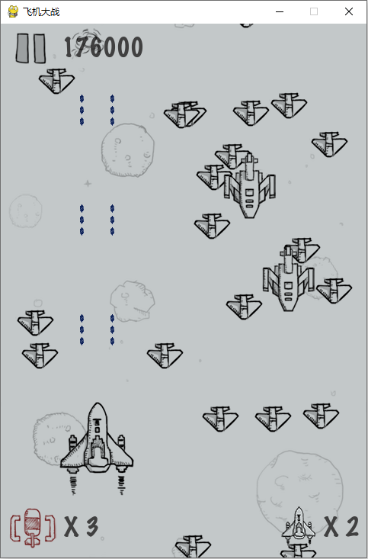
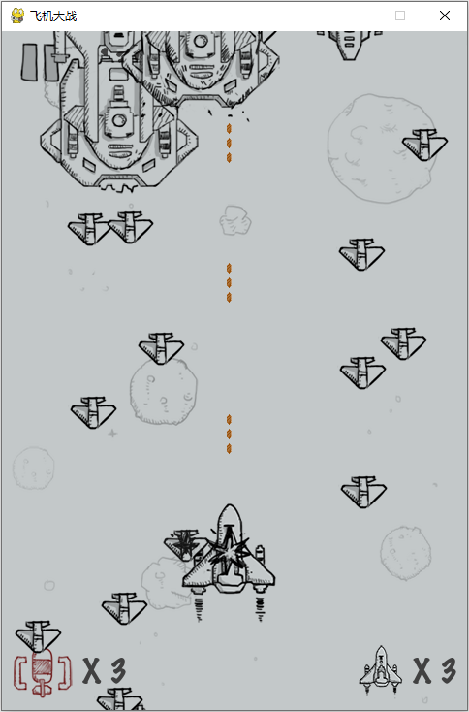
11.1 游戏简介
  飞机大战游戏主要以太空主题的画面为游戏背景，由玩家通过键盘控制英雄飞机向敌机总部发动进攻，在进攻的过程中既可以让英雄飞机发射子弹或引爆炮弹击毁敌机以赢取分数，也可以拾取道具以增强英雄飞机的战斗力，一旦被敌机撞毁且生命值为0就结束游戏。飞机大战游戏的部分场景如图所示。

Slide 8
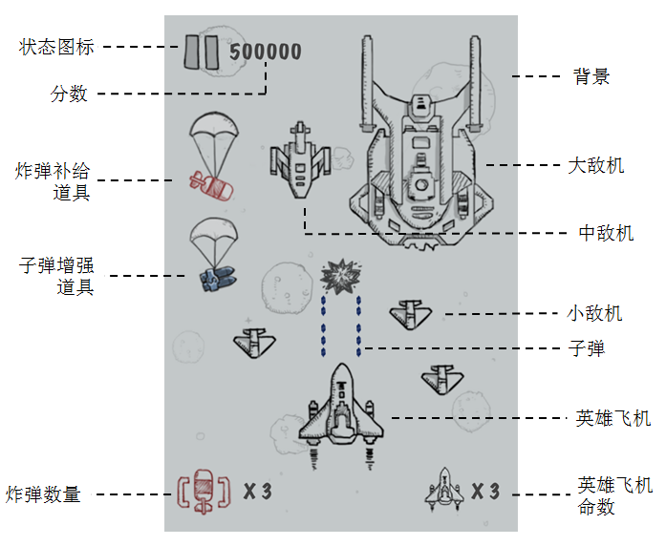
11.1 游戏简介
  飞机大战游戏中包含众多游戏元素，例如，大小各异的飞机、连发的子弹、左上角的游戏分数等。飞机大战游戏中主要的元素如图所示。

Slide 9

11.1 游戏简介
  1.背景
  游戏窗口的整体背景是一张星空图像，它会以恒定的速度向下缓慢地滚动，让玩家感觉自己的英雄飞机在向上飞行。
  2.英雄飞机
  英雄飞机是由玩家控制的飞机，是飞机大战游戏的主角，其相关说明具体如下。
  （1）英雄飞机在游戏开始时显示在游戏窗口下方的中央位置。
  （2）英雄飞机在出场后3秒内处于无敌状态，此时它不会被任何敌机撞毁，也不会撞毁任何敌机。

Slide 10
11.1 游戏简介
  2.英雄飞机
  （3）玩家可以通过方向键↑、↓、←、→控制英雄飞机在游戏窗口范围内向上方、下方、左方和右方移动。
  （4）英雄飞机出场后每隔0.2秒会自动连续发射3颗子弹，即单排子弹。子弹的特征和行为具体介绍如下。
  特征：子弹的速度为12，杀伤力为1。
  行为：子弹从英雄飞机的正上方位置发射，并沿着窗口的垂直方向向上飞行；子弹在被发射时需要播放发射子弹的音效；如果子弹在飞行途中击中敌机，则它会对敌机造成伤害；如果子弹已经飞出窗口且在飞行途中未击中任何敌机，则它会被销毁。

Slide 11
11.1 游戏简介
  2.英雄飞机
  （5）英雄飞机出场时默认携带3个炸弹，玩家按下“b”键可引爆1枚炸弹，此时炸弹数量减1。炸弹数量为0时，无法继续使用。
  （6）英雄飞机具有多个动画和音效。当英雄飞机飞行时，显示飞行动画；当英雄飞机被敌机撞毁时，显示被撞毁动画，并播放被撞毁的音效；当英雄飞机升级时，播放升级音效。
  （7）英雄飞机具有多条生命。英雄飞机的初始生命为3；英雄飞机被敌机撞毁时，生命数量减1；英雄飞机得分每增加10万，生命数量加1；英雄飞机的生命数量归0时，游戏结束。游戏窗口的右下方位置会实时显示英雄飞机的生命数量。

Slide 12
11.1 游戏简介
  3.敌机
  敌机的机型有小、中、大三种，各机型均有生命值、速度、分值、图片和音效等多个特征，且不同类型的敌机所具有的特征也不尽相同，后续在设计飞机类时会有详细说明。飞机大战游戏中的敌机具有以下行为：
  （1）敌机出现在游戏窗口顶部的随机位置。
  （2）敌机按照各自不同的速度，沿着垂直方向从游戏窗口顶部向下方飞行。
  （3）若敌机与英雄飞机相撞，则会撞毁英雄飞机。

Slide 13
11.1 游戏简介
  3.敌机
  （4）若敌机被子弹击中，则敌机的生命值需要减去子弹的伤害值，此时根据敌机的生命值可以分如下两种情况进行处理：
  如果敌机的生命值大于 0，那么将显示敌机被击中图片，让敌机继续向屏幕下方飞行。
  如果敌机的生命值等于0，那么播放敌机被撞毁动画与被撞毁音效。在被撞毁动画播放过程中，该敌机不会在屏幕上移动；在被撞毁动画播放完成后，该敌机被设为初始状态，重新出现在游戏窗口顶部的随机位置。
  （5）若敌机飞出了游戏窗口且飞行途中没有被击毁，该敌机被设为初始状态。
  值得一提的是，正在播放被撞毁动画的敌机属于已经被摧毁的敌机，它既不能被子弹击中，也不能撞击英雄飞机。

Slide 14
11.1 游戏简介
  4.道具
  在游戏过程中，道具每隔30秒会从游戏窗口上方的随机位置向下飞出，一旦飞出的过程中碰撞到英雄飞机，就会被英雄飞机拾取。飞机大战游戏总共有两种道具：炸弹补给和子弹增强，关于这两种道具的功能描述如表所示。
道具名称 | 功能描述 | 速度 | 播放音效
炸弹补给 | 英雄飞机拾取后，炸弹数量加1 | 5 | 是
子弹增强 | 英雄飞机拾取后，发射的子弹由单排改为双排，且持续时长20秒 | 5 | 是

Slide 15
11.1 游戏简介
  5.分数
  当英雄飞机通过子弹或炸弹击毁敌机时，会获得与敌机分值相对应的分数，并将获得的分数实时地显示在游戏窗口的左上方位置。同一局游戏的分数会不断累加，并在下一局开始时自动清零。
  系统会记录玩家历次游戏所得到的最高分，并在游戏暂停和结束时显示在游戏窗口上。

Slide 16
11.1 游戏简介
  6.关卡设定
  飞机大战游戏一共设立了3个关卡，依次是关卡1、关卡2和关卡3，其中关卡1为起始关卡。在英雄飞机的得分超过当前关卡的预设分值之后，游戏会自动进入下一个关卡。关卡越高难度越高，敌机数量和种类越多，速度也更快。3个关卡的设定规则如表所示。
关卡名称 | 分值范围 | 小敌机数量（速度） | 中敌机数量（速度） | 大敌机数量（速度）
关卡1 | < 10000 | 16（1 ~ 3） | 0（1） | 0（1）
关卡2 | < 50000 | 24（1 ~ 5） | 2（1） | 0（1）
关卡3 | >= 50000 | 32（1 ~ 7） | 4（1 ~ 3） | 2（1）

Slide 17
11.2 游戏典型场景
先定一个小目标！
了解飞机大战游戏典型场景，能够复述出各场景要实现的功能

Slide 18
11.2 游戏典型场景
  飞机大战游戏的典型事件组成了各个典型场景，除了游戏进行中的场景之外，还包括游戏开始、飞机碰撞、游戏暂停、游戏结束几个场景。

Slide 19
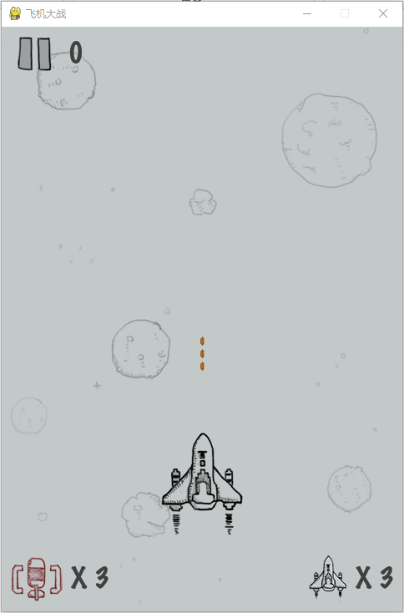
11.2 游戏典型场景
  1．游戏开始
  游戏开始的场景如图所示。
  在图中，游戏窗口下方的中心位置显示了英雄飞机，英雄飞机是游戏的主角，它具备移动自身位置、发射子弹、引爆炸弹以及拾取道具等功能；游戏窗口右下角显示了小飞机图像以及文字“×3”，其中数字3表示英雄飞机的命数；游戏窗口左下角显示了炸弹图像及文字“×3”，其中数字3表示英雄飞机拥有的炸弹数量；游戏窗口左上角显示了游戏状态图像（暂停）和英雄飞机的当前得分（0）。
  需要说明的是，在图中，除了英雄飞机和背景这两个元素之外，其他元素的位置都是固定的，但显示的图像或者数字在游戏过程中会发生改变。

Slide 20
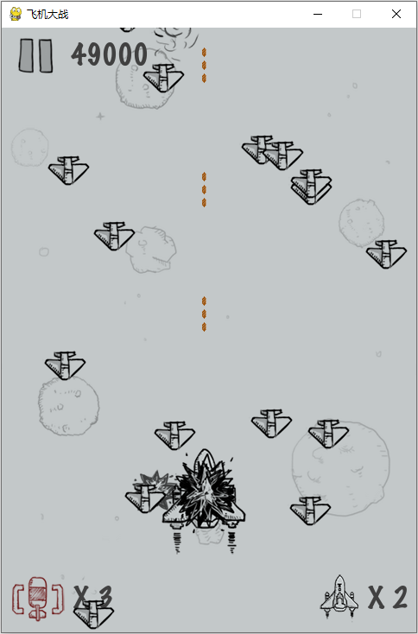
11.2 游戏典型场景
  2.飞机碰撞
  英雄飞机与敌机发生碰撞后被撞毁的某个场景如图所示。
  如果英雄飞机与敌机发生碰撞，那么它们各自都需要做一些处理，具体如下。
  （1）英雄飞机
  发生碰撞的英雄飞机会被撞毁，并播放被撞毁动画以及被撞毁音效。被撞毁动画播放过程中，玩家无法操作英雄飞机；被撞毁动画播放完成后，英雄飞机的生命数量减少1。
  若英雄飞机的生命数量减少1之后还有剩余命数，则在英雄飞机被撞毁的位置出现一个新的英雄飞机，并由玩家操控新的英雄飞机继续战斗；若英雄飞机没有剩余命数，则游戏结束。

Slide 21
11.2 游戏典型场景
  2.飞机碰撞
  英雄飞机与敌机发生碰撞后被撞毁的某个场景如图所示。
  如果英雄飞机与敌机发生碰撞，那么它们各自都需要做一些处理，具体如下。
  （2）敌机
  撞毁英雄飞机的敌机需要播放被撞毁动画及被撞毁音效。被撞毁动画播放过程中，敌机显示在游戏窗口的位置不会移动；被撞毁动画播放完成后，敌机会被设置为初始状态，从屏幕顶部任意位置沿着垂直方向向下飞行。

Slide 22
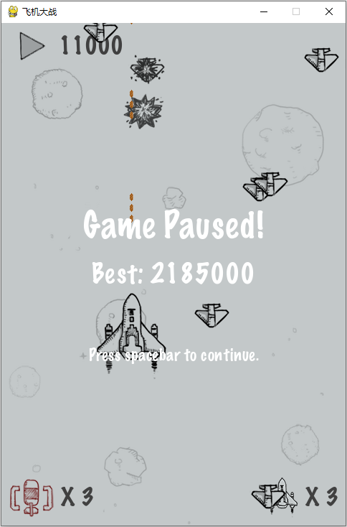
11.2 游戏典型场景
  3.游戏暂停
  玩家按下空格键可以暂停游戏，再次按下空格键可以恢复游戏。游戏暂停的某个场景如图所示。
  当游戏暂停时，整个游戏画面静止，背景音乐停止播放，游戏状态图像会切换为运行图像，并在窗口中央偏上的位置显示“Game Paused！”的文字，在“Game Paused！”文字下方显示最高得分，在最高得分下方显示“Press spacebar to continue.”，提示玩家按下空格键可以继续游戏。
  当玩家再次按下空格键以恢复游戏时，整个游戏画面恢复正常，并继续播放背景音乐。游戏状态图像切换回暂停图像，而窗口中央位置的提示文字全部被隐藏起来。

Slide 23
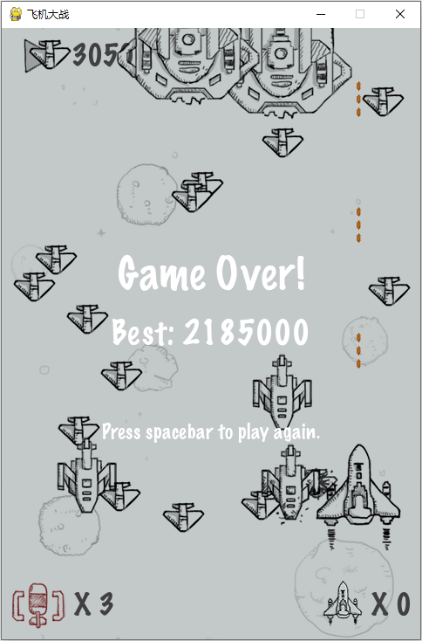
11.2 游戏典型场景
  4.游戏结束
  英雄飞机被敌机撞毁后若没有剩余命数继续战斗，则游戏结束。在英雄飞机被撞毁的动画播放完成之后，整个游戏画面静止。游戏结束的某个场景如图所示。
  游戏窗口中央由上至下依次显示了游戏结束的提示文字“Game Over!”，最好成绩的提示文字“Best：2185000”，以及再来一局的提示文字“Press spacebar to play again.”。玩家按下空格键即可重新开始一局游戏。

Slide 24
11.2
项目准备

Slide 25
11.2.1 类设计
先定一个小目标！
熟悉项目的准备工作，能够独立设计游戏的类

Slide 26
11.2.1 类设计
  根据之前对游戏的介绍，我们可以看到飞机大战游戏包含许多游戏元素，如英雄飞机、敌机、道具、子弹、游戏状态文本、背景音乐和音效等。这些元素都可以通过类进行构建，但目前它们分散且缺乏统一的管理。

Slide 27
11.2.1 类设计
为了方便统一管理这些游戏元素，我们根据它们的职责进行了分类。游戏元素的分类及说明如表所示。
分类 | 类名 | 说明
游戏类 | Game | 负责整个游戏的运行流程
指示器面板类 | HUBPanel | 负责统一管理游戏状态、游戏分数、炸弹数量、生命数量，以及文本提示等与游戏数据或状态相关的内容
音乐播放类 | MusicPlayer | 负责背景音乐和音效的播放
游戏背景类 | Background | 负责显示游戏的背景图像
状态按钮类 | StatusButton | 负责显示游戏的状态按钮
飞机类 | Plane | 表示游戏中的飞机，包括英雄飞机和敌机
子弹类 | Bullet | 表示英雄飞机发射的子弹
道具类 | Supply | 负责管理炸弹补给和子弹增强道具
文本标签类 | Label | 负责显示游戏窗口上的文本

Slide 28
11.2.1 类设计
  游戏元素的分类及说明表中前三个分类负责管理游戏中独立的功能，它们可以直接继承基类object；剩余几个分类中涉及的游戏元素都是显示于窗口的图像，这些元素可以继承pygame.Sprite类，用于统一组织和管理游戏元素，具体说明如下：
  （1）游戏背景类、状态按钮类、飞机类、子弹类、道具类负责显示的元素都会发生动态的变化，它们的共同特征或行为可以抽取成一个游戏元素基类GameSprite，该基类继承pygame.Sprite类。
  （2）飞机类表示游戏中的飞机，包括英雄飞机和敌机，这两种类型的飞机各自具有独特的特征和行为，因此可以将Plane类派生两个子类：Hero和Enemy，分别表示游戏中的英雄飞机和敌机。

Slide 29
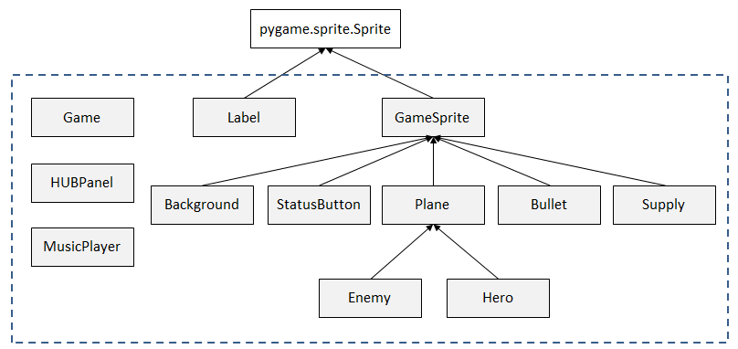
10.2.1 模块的构建与使用
飞机大战游戏项目中提炼出的类及类之间的继承关系如图所示。

Slide 30
11.2.2 模块设计
先定一个小目标！
熟悉项目的准备工作，能够独立设计游戏的模块

Slide 31
11.2.2 模块设计
在设计程序时，我们既要考虑程序的设计理念和设计思想，又要考虑程序的结构。结构设计的原则是代码模块化，以便于扩展和维护。为此，我们将飞机大战游戏项目划分为四个模块：game.py、game_items.py、game_hud.py和game_music.py，每个模块的功能和说明如表所示。
模块 | 说明
game.py | 游戏主模块，封装Game类并负责启动游戏
game_items.py | 游戏元素模块，封装英雄飞机、子弹、敌机、道具等游戏元素类，并定义全局变量
game_hud.py | 游戏面板模块，封装指示器面板类
game_music.py | 游戏音乐模块，封装音乐播放器类

Slide 32
11.2.3 创建项目
先定一个小目标！
掌握游戏项目的创建，能够在PyCharm工具中创建飞机大战项目

Slide 33
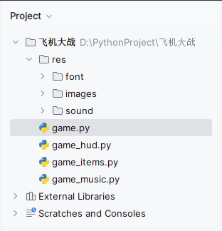
11.2.3 创建项目
打开PyCharm工具，在该工具中新建一个名称为“飞机大战”的项目。
在飞机大战项目中依次创建game.py、game_items.py、game_hud.py和game_music.py四个文件，之后将资源文件夹res复制到飞机大战项目的目录下。创建好的项目文件结构如图所示。
res目录包含3个子目录：font、images和sound，这3个子目录分别放置了飞机大战游戏使用的字体、图片和声音素材。

Slide 34
11.3
游戏框架搭建

Slide 35
11.3.1 游戏类的设计
先定一个小目标！
掌握游戏类的设计，能够根据案例需求设计游戏类

Slide 36
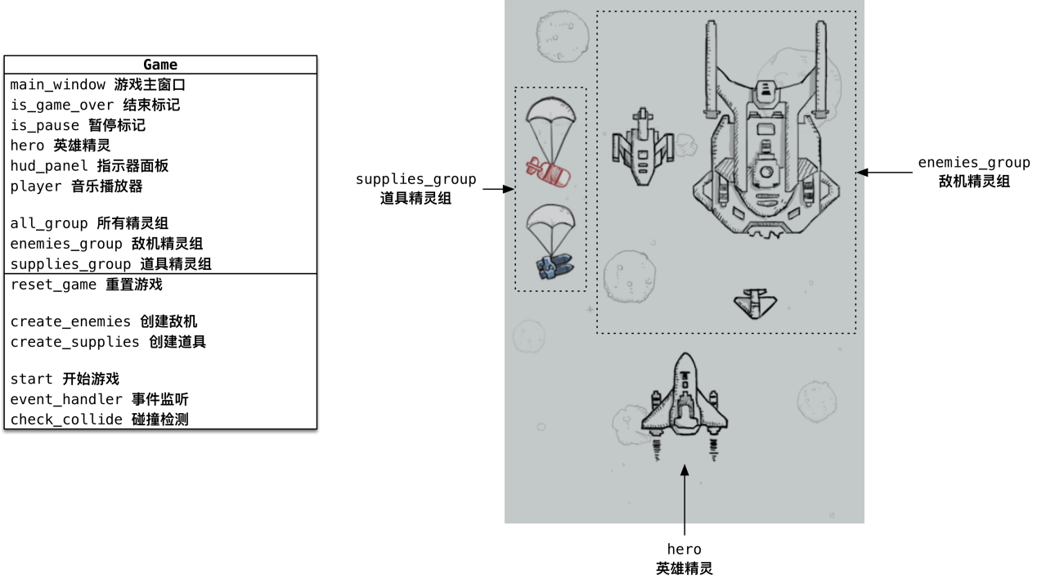
11.3.1 游戏类的设计
游戏类负责控制整个游戏的运行流程，它需要包含游戏中的主要元素。Game类的类图如图所示。

Slide 37
11.3.1 游戏类的设计
  1.Game类的属性
  Game类的属性可以分为游戏属性和精灵组属性。精灵表示显示图像的对象，游戏窗口中看到的每个单独图像或者一行文字都可以看作一个精灵，例如，英雄飞机、一颗子弹、分数标签等。
  （1）游戏属性
  Game类中定义的游戏属性主要有6个，这些属性的说明如表所示。
属性 | 说明
main_window | 游戏主窗口，初始大小为 (480, 700)
is_game_over | 游戏结束标记，初始值为 False，表示游戏未结束
is_pause | 游戏暂停标记，初始值为 False，表示游戏未暂停
hero | 英雄精灵，最初显示在游戏窗口中央靠下位置
hud_panel | 指示器面板，负责显示与游戏状态以及数据相关的内容，包括状态图像、游戏得分、炸弹数量、英雄飞机的命数，以及游戏暂停或结束时显示在游戏窗口中央位置的提示信息等
player | 音乐播放器，负责播放背景音乐和游戏音效

Slide 38
11.3.1 游戏类的设计
  （2）精灵组属性
  精灵组就是保存了多个精灵对象的组，支持将多个精灵对象进行分组，并对组内的精灵对象一起进行操作和处理。Pygame的精灵组常用于以下重要的场景。
  一次性绘制或者更新多个精灵。
  碰撞检测。碰撞检测就是检测多个精灵之间是否发生碰撞，例如，子弹是否击中敌机、敌机是否撞到英雄飞机等。
  Game类中定义的精灵组属性总共有3个，这些属性的说明如表所示。
属性 | 说明
all_group | 所有精灵组，存放所有要显示的精灵，用于屏幕绘制和更新位置
enemies_group | 敌机精灵组，存放所有敌机精灵对象，用于检测子弹击中敌机以及敌机撞到英雄飞机
supplies_group | 道具精灵组，存放所有道具精灵对象，用于检测英雄飞机拾取道具

Slide 39
11.3.1 游戏类的设计
  2.Game类的方法
  Game类封装了多个方法，分别用于创建游戏元素、管理游戏的流程、监听系统事件等。Game类中定义的方法如表所示。
方法 | 说明
reset_game() | 重置游戏。在开启新一轮游戏前，将游戏属性恢复到初始状态
create_enemies() | 创建敌机精灵。在新游戏开始或者关卡晋级后，根据当前游戏级别创建敌机精灵
create_supplies() | 创建道具。游戏开始后每隔 30秒随机投放炸弹补给或子弹增强道具
start() | 开始游戏。创建时钟对象并且开启游戏循环，在游戏循环中监听事件、更新精灵位置、绘制精灵、更新显示、设置刷新帧率
event_handler() | 事件监听。监听并处理每一次游戏循环执行时发生的事件，避免游戏循环中的代码过长
check_collide() | 碰撞检测。监听并处理每一次游戏循环执行时是否发生精灵与精灵之间的碰撞，例如，子弹击中敌机、英雄飞机拾取道具、敌机撞击英雄飞机等

Slide 40
11.3.2 游戏框架实现
先定一个小目标！
掌握游戏框架的搭建方式，能够独立搭建游戏的框架

Slide 41
11.3.2 游戏框架实现
  1.定义游戏窗口尺寸的全局变量
  在game_items模块中，定义一个表示游戏窗口尺寸的全局变量SCREEN_RECT，全局变量的值是使用Rect类创建的矩形对象，矩形对象的宽度和高度分别为480和700像素，具体代码如下：
import pygame
# 游戏窗口区域
SCREEN_RECT = pygame.Rect(0, 0, 480, 700)

Slide 42
11.3.2 游戏框架实现
  2.实现Game类的基础代码
  在game模块中定义Game类，并实现构造方法和重设游戏方法，具体代码如下：
class Game(object):
def __init__(self):
# 游戏主窗口
self.main_window = pygame.display.set_mode(SCREEN_RECT.size)
pygame.display.set_caption("飞机大战")
self.is_game_over = False # 游戏结束标记
self.is_pause = False # 游戏暂停标记
def reset_game(self):
"""重设游戏"""
self.is_game_over = False # 游戏结束标记
self.is_pause = False # 游戏暂停标记

Slide 43
11.3.2 游戏框架实现
  2.实现Game类的基础代码
  在Game类中定义event_handler()方法，event_handler()方法用于监听游戏循环中发生的事件，若监听到退出事件，则返回True，否则返回False，具体代码如下：
  def event_handler(self):
  for event in pygame.event.get():
  if event.type == pygame.QUIT: # 退出程序
  return True
  elif event.type == pygame.KEYDOWN and \
  event.key == pygame.K_ESCAPE: # 按下Esc键
  return True
  return False

Slide 44
11.3.2 游戏框架实现
  2.实现Game类的基础代码
  在Game类中定义start()方法。start()方法用于开始游戏，该方法中首先会创建游戏时钟，再开启游戏循环，代码如下：
  def start(self):
  """开始游戏"""
  clock = pygame.time.Clock() # 游戏时钟
  while True:
  if self.event_handler(): # 事件监听
  return
  pygame.display.update() # 更新显示
  clock.tick(60) # 设置刷新帧率

Slide 45
11.3.2 游戏框架实现
  3.在主模块中启动游戏
  在game模块的末尾增加以下代码，创建游戏对象并且启动游戏，具体代码如下：
      if __name__ == '__main__':
      pygame.init()
      Game().start()
      pygame.quit()

Slide 46
11.3.2 游戏框架实现
  4.使用空格键切换游戏状态
  调整event_handler()方法。在事件监听的循环体中，增加对空格键按键事件的监听，并在监听到空格键按下的事件时切换游戏状态，具体代码如下：
elif event.type == pygame.KEYDOWN and event.key == pygame.K_SPACE:
if self.is_game_over: # 游戏已经结束
self.reset_game()
else: # 切换暂停状态
self.is_pause = not self.is_pause

Slide 47
11.3.2 游戏框架实现
  4.使用空格键切换游戏状态
  在游戏循环语句中增加判断游戏状态的逻辑代码：若游戏已经结束，则输出游戏结束状态的提示文字；若游戏暂停，则输出游戏暂停状态的提示文字；若游戏正在进行中，则输出游戏状态的提示文字。
def start(self):
clock = pygame.time.Clock() # 游戏时钟
while True:
if self.event_handler(): # 事件监听
Return
if self.is_game_over: # 判断游戏状态
print("游戏已经结束，按空格键重新开始...")
elif self.is_pause:
print("游戏已经暂停，按空格键继续...")
else:
print("游戏进行中...")
pygame.display.update() # 更新显示
clock.tick(60) # 设置刷新帧率

Slide 48
11.3.2 游戏框架实现
如果想要测试游戏结束后使用空格键重新开始游戏的功能，可以通过将构造方法中is_game_over属性的值暂时设置为True，再进行测试。注意，测试结束后应将is_game_over属性的值设置为False。

Slide 49
11.4
游戏背景和英雄飞机

Slide 50
11.4.1 介绍精灵和精灵组
先定一个小目标！
熟悉精灵和精灵组，能够归纳精灵和精灵组的作用

Slide 51
11.4.1 介绍精灵和精灵组
飞机大战项目中需要管理多种游戏对象，如敌机、英雄飞机和子弹。此外，还需要实现许多动画效果，如英雄飞机的飞行动画和飞机的碰撞动画等等。为了保证游戏对象的显示和动画效果，我们可以使用精灵和精灵组管理它们。

Slide 52
11.4.1 介绍精灵和精灵组
Pygame专门提供了两个类：Sprite和Group，分别表示精灵和精灵组，其中精灵是指游戏中显示图像的对象，比如英雄飞机、敌机、子弹等；精灵组是保存和管理一组精灵对象的容器。通过添加精灵对象到组中，可以实现一次性对组中所有精灵对象进行操作，例如更新、绘制、碰撞检测等。

Slide 53
11.4.1 介绍精灵和精灵组
  1.Sprite类
  Sprite用于创建游戏中精灵对象的基类，该类提供了一些属性和方法操作或管理精灵对象。常用属性和方法如表所示。
类型 | 名称 | 说明
属性 | image | image属性用于存储精灵对象的图像内容。这个图像可以是从磁盘上加载的图片，也可以是通过字体渲染出的文本内容。注意，Sprite的子类中必须手动设置image属性
 | rect | 表示精灵对象在游戏窗口的矩形区域。注意，Sprite的子类中必须手动设置rect属性
方法 | update(*args, **kwargs) | 用于更新精灵对象的状态和属性。默认情况下，此方法不执行任何操作。子类可以重写update()方法实现自定义的更新逻辑，例如改变精灵的位置或显示内容
 | add(*groups) | 将精灵添加到指定的精灵组中
 | remove(*groups) | 将精灵从指定的精灵组中移除
 | kill() | 将精灵从所有精灵组中移除并销毁

Slide 54
11.4.1 介绍精灵和精灵组
  2.Group类
  Group是一个包含多个精灵的容器类，该类中提供了一些管理精灵的常用方法，关于这些常用方法的说明如表所示。游戏中精灵对象的基类，该类提供了一些属性和方法操作或管理精灵对象。常用属性和方法如表所示。
名称 | 说明
update(*args, **kwargs) | 更新组内所有精灵的状态，如位置或显示内容等
draw(surface) | 在指定表面上一次绘制组内的所有精灵对象
sprites() | 返回精灵组中所有精灵的列表
add(*sprites) | 向精灵组中添加一个或多个精灵
remove(*sprites) | 从精灵组中移除一个或多个精灵
empty() | 清空精灵组中所有的精灵

Slide 55
11.4.2 派生游戏精灵子类
先定一个小目标！
熟悉派生游戏精灵子类，能够归纳派生游戏精灵子类的使用

Slide 56
11.4.2 派生游戏精灵子类
根据Pygame官方文档的建议，我们应该在实际开发中使用派生自Sprite类的子类，而不是直接使用Sprite类。以下是关于派生自Sprite类的子类的注意事项，具体内容如下：
子类可以重写update()方法。
子类必须为image和rect属性赋值。
子类的构造方法可以接收任意数量的精灵组对象，以将创建完成的精灵对象添加到指定的精灵组中。
子类的构造方法中必须调用父类的构造方法，这样才能向精灵组中添加精灵。

Slide 57
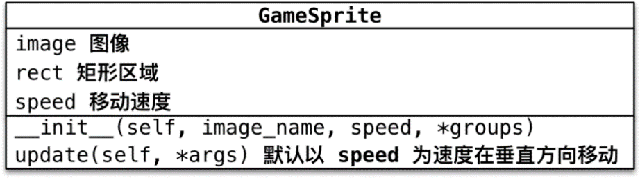
11.4.2 派生游戏精灵子类
在game_items模块中定义派生自Sprite的子类GameSprite，GameSprite类的类图如图所示。

Slide 58
11.4.2 派生游戏精灵子类
定义GameSprite类，具体代码如下：
  class GameSprite(pygame.sprite.Sprite):
  """游戏精灵类"""
  res_path = "./res/images/" # 图片资源路径
  def __init__(self, image_name, speed, *groups):
  super().__init__(*groups)
  # 图像
  self.image = pygame.image.load(self.res_path + image_name)
  self.rect = self.image.get_rect() # 矩形区域，默认在左上角
  self.speed = speed # 移动速度
  def update(self, *args):
  self.rect.y += self.speed

Slide 59
11.4.3 绘制游戏背景和英雄飞机
先定一个小目标！
掌握绘制游戏背景和英雄飞机，能够实现绘制飞机大战的游戏背景和英雄飞机

Slide 60
11.4.3 绘制游戏背景和英雄飞机
按照Game类的类图，在Game类的构造方法中创建3个精灵组，并且创建背景精灵和英雄精灵，代码如下。
  # 精灵组属性
  self.all_group = pygame.sprite.Group() # 所有精灵组
  self.enemies_group = pygame.sprite.Group() # 敌机精灵组
  self.supplies_group = pygame.sprite.Group() # 道具精灵组
  # 创建精灵
  # 背景精灵，向下方移动
  GameSprite("background.png", 1, self.all_group)
  # 英雄精灵，静止不动
  hero = GameSprite("me1.png", 0, self.all_group)
  hero.rect.center = SCREEN_RECT.center # 显示在屏幕中央

Slide 61
11.4.3 绘制游戏背景和英雄飞机
在判断游戏状态之后、更新显示之前增加负责绘制和更新所有精灵的代码，修改后的代码如下：
  def start(self):
  ……
  # 判断游戏状态
  if self.is_game_over:
  print("游戏已经结束，按空格键重新开始...")
  elif self.is_pause:
  print("游戏已经暂停，按空格键继续...")
  else:
  self.all_group.update() # 更新 all_group 中所有精灵内容
  self.all_group.draw(self.main_window) # 绘制 all_group 中的所有精灵
  pygame.display.update() # 更新显示
  clock.tick(60) # 设置刷新帧率

Slide 62
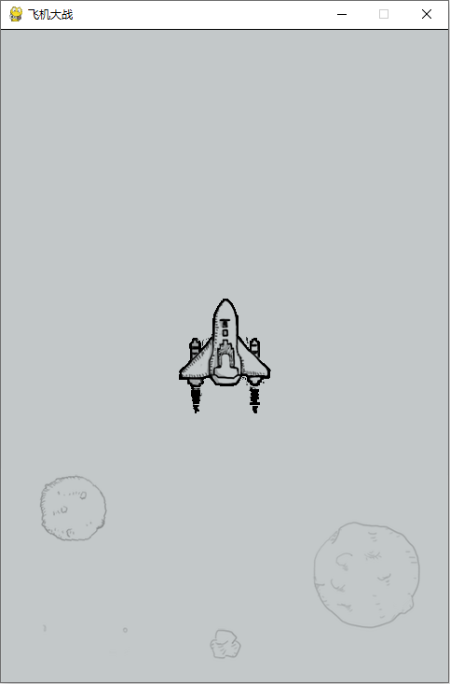
11.4.3 绘制游戏背景和英雄飞机
运行游戏，可以在游戏窗口中看到缓缓向下移动的星空背景和英雄飞机，如图所示。

Slide 63
11.4.4 实现游戏背景连续滚动
先定一个小目标！
掌握游戏背景连续滚动，能够实现在飞机大战中实现游戏背景连续滚动

Slide 64
11.4.4 实现游戏背景连续滚动
当我们运行上个小节实现的程序时，注意到游戏刚启动时，背景图像填满了整个游戏窗口。但是随着背景图像缓慢向下移动，游戏窗口上方会逐渐出现一个越来越大的灰色无图区域。那么，如何实现背景图像的连续滚动效果呢？解决方法是使用两个背景精灵：背景精灵1和背景精灵2。

Slide 65
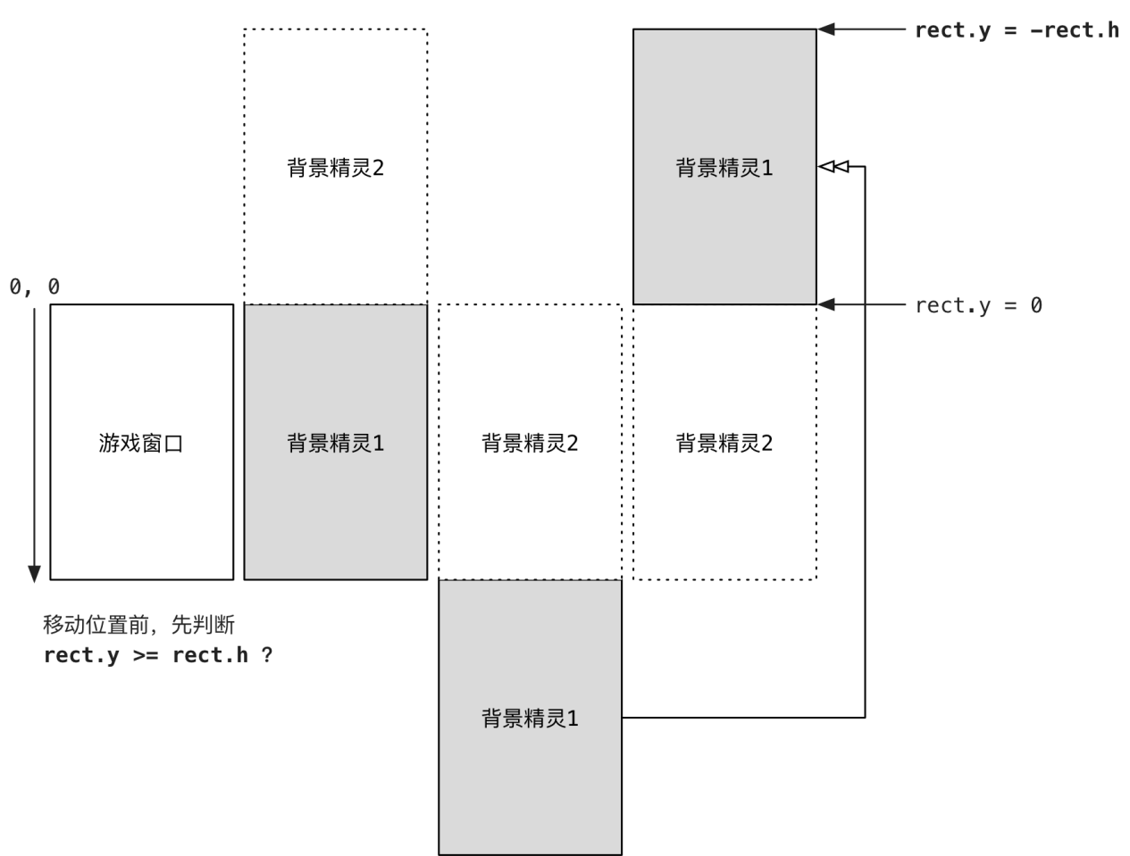
11.4.4 实现游戏背景连续滚动
使用这两个背景精灵实现背景图像连续滚动的原理图，具体如图所示。

Slide 66
11.4.4 实现游戏背景连续滚动
使用两个背景精灵实现背景图像连续滚动的原理，连续滚动的完整过程可以拆分成以下步骤：
（1）背景精灵1与窗口重合；背景精灵2放在窗口的正上方，与背景精灵1连接。
（2）两个背景精灵同时向下移动。
（3）当背景精灵1移出窗口底部时，背景精灵2正好完全显示在窗口上。
（4）背景精灵1立即移动到窗口的上方，与背景精灵2连接。
（5）两个背景精灵继续同时向下移动，回到步骤（2）。

Slide 67
11.4.4 实现游戏背景连续滚动
在代码实现时，可以通过检查背景精灵的y值是否大于等于窗口的h值来判断背景精灵是否移出窗口的底部。如果背景精灵已经移出窗口，则可以将背景精灵的y值设置为其高度的负值，将其从窗口下方移动到窗口的上方。

Slide 68
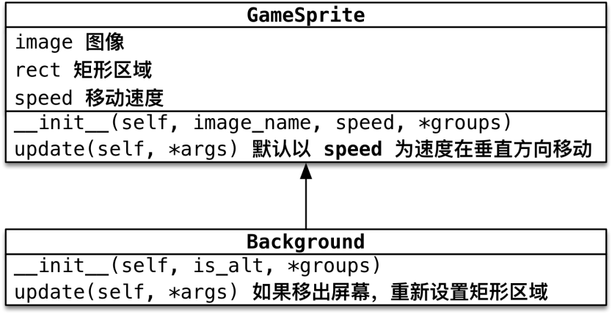
11.4.4 实现游戏背景连续滚动
理解了背景图像连续滚动的实现原理之后，根据背景图像的特征和行为设计背景精灵类Background。Background类的类图如图所示。

Slide 69
11.4.4 实现游戏背景连续滚动
由Background类的类图可知，背景精灵类继承自GameSprite，并且包含重写的构造方法__init__()和update()方法。__init__()方法中有一个参数is_alt，用于区别两个背景精灵：若is_alt的值为False，表示第一个背景精灵的初始矩形区域应该与游戏窗口重叠；若is_alt的值为True，表示另一个背景精灵的初始矩形区域应该在游戏窗口的正上方。

Slide 70
11.4.4 实现游戏背景连续滚动
Background类中之所以要重写update()方法，是因为需要判断图像是否已经移出游戏窗口。一旦检测到图像已经移出游戏窗口，就需要将背景精灵重新定位到游戏窗口正上方，以实现连续滚动的效果。

Slide 71
11.4.4 实现游戏背景连续滚动
在game_items文件中，添加BackGround类的定义，具体代码如下：
  class Background(GameSprite):
  """背景精灵类"""
  def __init__(self, is_alt, *groups):
  # 调用父类方法实现精灵的创建
  super().__init__("background.png", 1, *groups)
  if is_alt:# 判断是否是另一个精灵，如果是则需要设置初始位置
  self.rect.y = -self.rect.h # 将图像设置到窗口上方
  def update(self, *args):
  # 调用父类的方法实现向下移动的效果
  super().update(*args) # 向下移动
  # 判断是否移出窗口，如果移出窗口，将图像设置到窗口上方
  if self.rect.y >= self.rect.h:
  self.rect.y = -self.rect.h

Slide 72
11.4.4 实现游戏背景连续滚动
修改Game 类中创建背景精灵的代码，创建两个背景精灵并将它们全部添加到精灵组中，具体代码如下：
  def __init__(self):
  # 游戏主窗口
  self.main_window = pygame.display.set_mode(SCREEN_RECT.size)
  pygame.display.set_caption("飞机大战")
  ……
  # 背景精灵，交替位置实现连续滚动
  self.all_group.add(Background(False), Background(True))

Slide 73
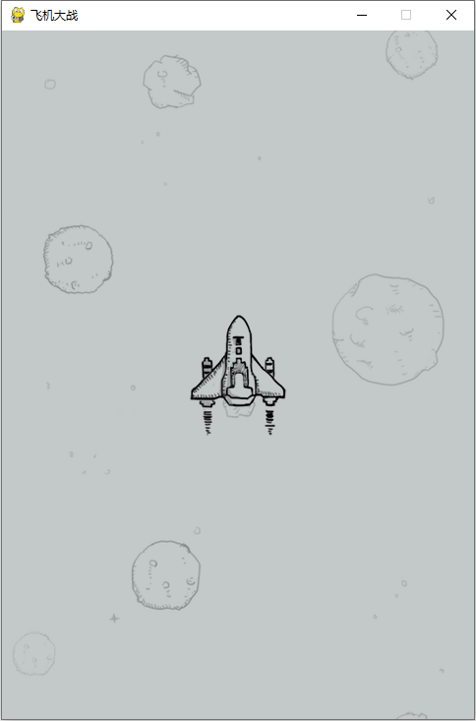
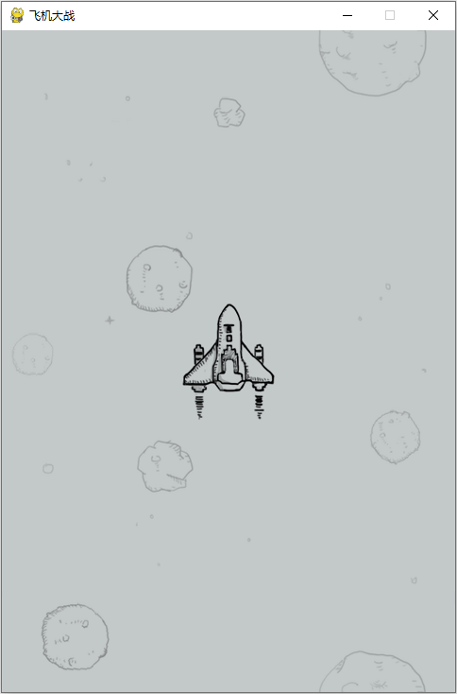
11.4.4 实现游戏背景连续滚动
运行游戏，可以看到背景图像持续向窗口下方移动，没有出现无背景图像的情况，如图所示。

Slide 74
11.5
指示器面板

Slide 75
11.5.1 指示器面板类的设计
先定一个小目标！
熟悉精灵和精灵组，能够归纳精灵和精灵组的作用

Slide 76
11.5.1 指示器面板类的设计
指示器面板又称HUD（平视显示器，全称为Head Up Display），是航空器上的飞行辅助仪器。在游戏开发中，我们借鉴了指示器面板概念，以类似的方式将游戏相关信息显示在游戏画面上，使玩家能够随时了解最重要、最直接的游戏信息。在飞机大战游戏中，指示器面板负责显示与游戏状态和数据相关的内容，包括状态图像、游戏得分、炸弹图像、炸弹数量、英雄命数等，同时还会在游戏暂停或结束时在游戏窗口中央显示相应的提示信息。

Slide 77
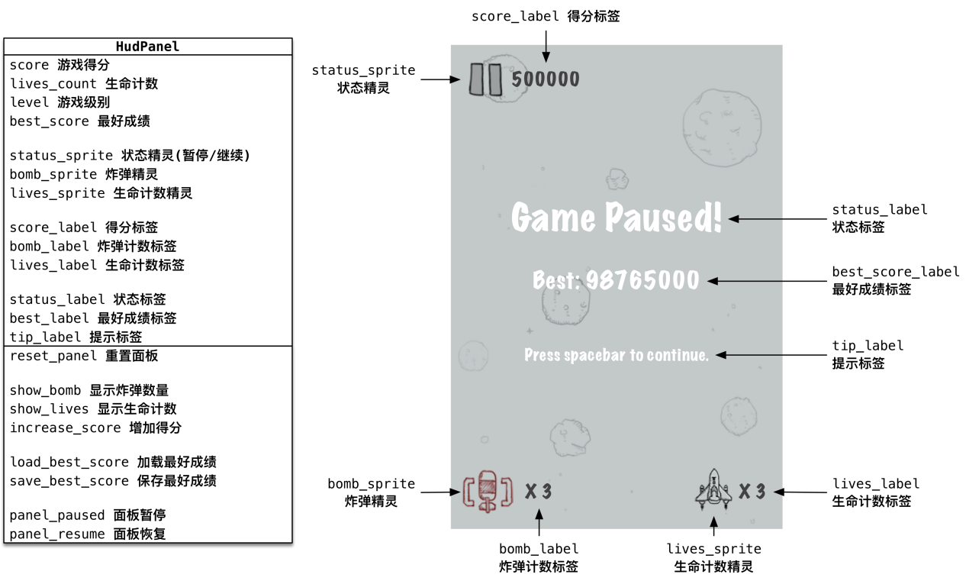
11.5.1 指示器面板类的设计
指示器面板类HudPanel的类图如图所示。

Slide 78
11.5.1 指示器面板类的设计
1.HudPanel的属性
HudPanel类的属性可以分为游戏数据属性和精灵属性，其中游戏数据属性是一些指示器面板中变化的数据；精灵属性是一些指示器面板中显示图像的精灵，关于它们的介绍如下。
（1）游戏数据属性
HudPanel类中封装了4个与游戏数据相关的属性，关于这些属性的说明如表所示。
属性 | 说明
score | 游戏得分，初始值为 0
lives_count | 生命计数，即英雄飞机的命数，初始值为 3
level | 游戏级别，初始值为 1
best_score | 最好成绩，保存在 record.txt 文件中

Slide 79
11.5.1 指示器面板类的设计
HudPanel类中封装了3个图像精灵和6个标签精灵属性，关于这些精灵属性的说明如表所示。
属性 | 说明
status_sprite | 状态精灵，显示在游戏窗口左上角
bomb_sprite | 炸弹精灵，显示在游戏窗口左下角
lives_sprite | 生命计数精灵，显示在游戏窗口右下角
score_label | 得分标签，显示在状态精灵的右侧
bomb_label | 炸弹计数标签，显示在炸弹精灵的右侧
lives_label | 生命计数标签，显示在生命计数精灵的右侧
best_label | 最好成绩标签，显示在游戏窗口中央
status_label | 状态标签，显示在最好成绩标签上方，标签的文字内容为 Game Over! 或者 Game Paused!
tip_label | 提示标签，显示在最好成绩标签下方，游戏暂停或者结束时的文字内容分别为 “Press spacebar to continue.”或 “Press spacebar to play again.”

Slide 80
11.5.1 指示器面板类的设计
需要注意的是，HudPanel类的职责仅限于游戏数据的维护和指示器面板相关精灵的创建，而精灵的绘制和更新操作则主要在游戏循环中进行。为此，可以考虑在HudPanel类的构造方法中添加一个display_group参数，通过该参数传递负责更新和绘制的精灵组对象。这样，在创建HudPanel类的对象时，可以将创建好的精灵添加到精灵组中，并在游戏循环中进行统一的绘制和更新操作。

Slide 81
11.5.1 指示器面板类的设计
2.HudPanel类的方法
HudPanel类中封装了众多负责显示和更新数据、游戏状态的方法，关于这些方法的说明如表所示。
方法 | 说明
reset_panel() | 重置面板数据。开启新一轮游戏之前，将游戏数据属性恢复为初始值
show_bomb() | 显示炸弹数量。根据传入的炸弹数量，更改炸弹计数标签显示
show_lives() | 显示生命计数。使用英雄命数更新生命计数标签显示
increase_score() | 增加分数。根据消灭的敌机分值增加游戏得分、计算是否奖励生命、调整最好成绩以及计算游戏级别，并且更改分数标签显示
load_best_score() | 加载最好成绩。从record.txt文件中加载最好成绩
save_best_socre() | 保存最好成绩。将最好成绩保存到 record.txt文件中
panel_paused() | 面板暂停。当游戏暂停或结束时，在游戏窗口中央位置显示游戏暂停或结束的提示信息
panel_resume() | 面板恢复。当游戏运行时，隐藏游戏窗口中央位置的提示信息

Slide 82
11.5.2 指示器面板类的准备
先定一个小目标！
掌握指示器面板类的准备，能够定义指示器面板类、设计状态按钮类以及创建图像精灵

Slide 83
11.5.2 指示器面板类的准备
指示器面板类的准备工作，包括定义指示器面板类、设计状态按钮类以及创建图像精灵，具体内容如下。
1.定义指示器面板类
在game_hud模块中定义HudPanel类，并在该类的构造方法中添加游戏属性，具体代码如下：
  import pygame
  from game_items import *
  class HUDPanel:
  """指示器面板类"""
  def __init__(self, display_group):
  # 游戏属性
  self.score = 0 游戏得分
  self.lives_count = 3 # 生命计数
  self.level = 1 # 游戏级别
  self.best_score = 0 # 最好成绩
HUDPanel类本身并不是一个精灵，它只是一个负责管理游戏数据以及多个精灵的面板。

Slide 84
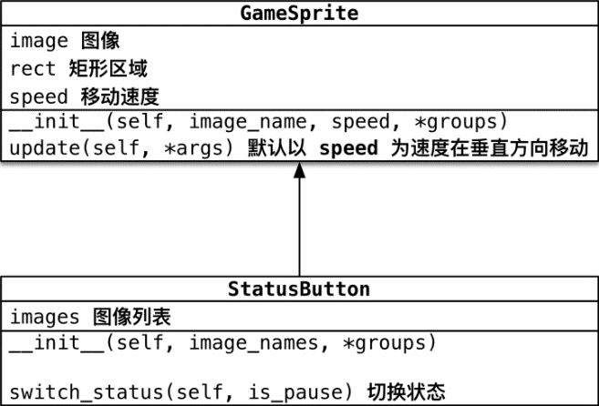
11.5.2 指示器面板类的准备
2.设计状态按钮类
根据游戏介绍，当玩家按下空格键暂停或继续游戏时，游戏窗口左上角的状态精灵会根据操作发生相应的变化。为了方便后续的代码编写，可以从GameSprite类派生一个子类StatusButton类，通过StatusButton类来处理状态图像的切换操作。StatusButton类的类图如图所示。

Slide 85
11.5.2 指示器面板类的准备
在game_items模块中定义一个继承GameSprite类的子类StatusButton类，具体代码如下：
  class StatusButton(GameSprite):
  """状态按钮类"""
  def __init__(self, image_names, *groups):
  super().__init__(image_names[0], 0, *groups)
  # 加载图像
  self.images = [pygame.image.load(self.res_path + name)
  for name in image_names]
  def switch_status(self, is_pause):
  self.image = self.images[1 if is_pause else 0]

Slide 86
11.5.2 指示器面板类的准备
3.创建图像精灵
在HUDPanel类的构造方法中创建指示器面板中的图像精灵，包括左上角的状态精灵（暂停或继续图像）、左下角的炸弹精灵（炸弹图像），以及右下角的生命计数精灵（小飞机图像），具体步骤如下。
首先，在HUDPanel类中构造方法上方定义一些类属性，方便后续可以设置精灵的矩形区域和标签精灵的字体颜色，具体代码如下：
    class HUDPanel(object):
    """指示器面板类"""
    margin = 10 # 精灵之间的间距
    white = (255, 255, 255) # 白色
    gray = (64, 64, 64) # 灰色
    def __init__(self, display_group):
    ……

Slide 87
11.5.2 指示器面板类的准备
3.创建图像精灵
然后，在构造方法的末尾创建精灵并设置精灵的显示位置，具体代码如下：
  # 创建图像精灵
  # 状态精灵
  self.status_sprite = StatusButton(("pause.png", "resume.png"), display_group)
  self.status_sprite.rect.topleft = (self.margin, self.margin)
  self.bomb_sprite = GameSprite("bomb.png", 0, display_group) # 炸弹精灵
  self.bomb_sprite.rect.x = self.margin
  self.bomb_sprite.rect.bottom = SCREEN_RECT.bottom - self.margin
  # 生命计数精灵
  self.lives_sprite = GameSprite("life.png", 0, display_group)
  self.lives_sprite.rect.right = SCREEN_RECT.right - self.margin
  self.lives_sprite.rect.bottom = SCREEN_RECT.bottom - self.margin

Slide 88
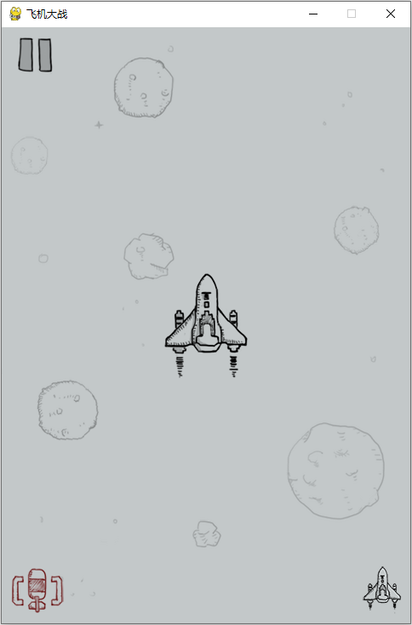
11.5.2 指示器面板类的准备
3.创建图像精灵
最后，在Game类的构造方法末尾创建指示器面板对象，具体代码如下：
  # 指示器面板
  self.hud_panel = HUDPanel(self.all_group)

Slide 89
11.5.3 使用精灵实现文本标签
先定一个小目标！
掌握文本标签的使用，能够使用精灵实现文本标签

Slide 90
11.5.3 使用精灵实现文本标签
由于系统字体不太符合游戏的视觉风格，所以需要使用自定义字体定义文本标签精灵，之后再创建指示器面板的文本标签精灵，具体内容如下。
1.使用自定义字体定义文本标签精灵
Pygame的font模块提供了SysFont类，使用SysFont类可以创建系统字体对象，实现在游戏窗口中绘制文字内容。但系统字体存在以下几点限制：
不够美观。一般操作系统默认提供的字体大多比较规整，直接应用到游戏中，呈现的效果比较呆板。
不支持跨平台。不同操作系统使用的系统字体的名称不同，当一个程序被移植到其他类型的操作系统运行时，可能会导致文字内容无法被正确显示。

Slide 91
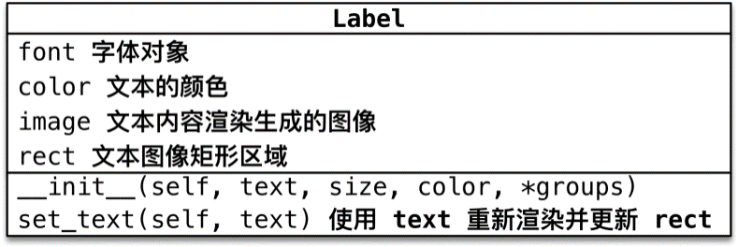
11.5.3 使用精灵实现文本标签
1.使用自定义字体定义文本标签精灵
在游戏开发中，若希望拥有美观的字体，又需要确保游戏能够跨平台运行。为了实现这一目标，使用自定义字体将是一个不错的选择。使用自定义字体的方法是将字体文件与程序文件保存在同一个目录下。在程序执行时，可以直接加载并使用该目录下的字体文件；而在程序移植时，只需将字体文件复制到相应的目录即可。
pygame的font模块还提供了另外一个Font类，使用Font类可以创建自定义字体对象。在game_items模块中派生一个pygame.sprite.Sprite类的子类Label。Label类的类图如图所示。

Slide 92
11.5.3 使用精灵实现文本标签
因为文本标签的内容并不需要在每一次游戏循环执行时发生变化，所以Label类无须重写update()方法。在游戏执行过程中，如果希望更改文本标签的显示内容，可以通过set_text()方法重新渲染文本图像，并且更新矩形区域。

Slide 93
11.5.3 使用精灵实现文本标签
根据Label类的类图，在game_items模块中定义一个继承pygame.sprite.Sprite的 Label类，具体代码如下：
  class Label(pygame.sprite.Sprite):
  """文本标签精灵"""
  font_path = "./res/font/MarkerFelt.ttc" # 字体文件路径
  def __init__(self, text, size, color, *groups):
  super().__init__(*groups)
  self.font = pygame.font.Font(self.font_path, size)
  self.color = color
  self.image = self.font.render(text, True, self.color)
  self.rect = self.image.get_rect()
  def set_text(self, text):
  self.image = self.font.render(text, True, self.color)
  self.rect = self.image.get_rect()

Slide 94
11.5.3 使用精灵实现文本标签
2.创建指示器面板的文本标签精灵
在HUDPanel类的构造方法末尾创建指示器面板的文本标签精灵，代码如下：
# 创建文本标签精灵
# 分数标签
self.score_label = Label("%d" % self.score, 32, self.gray, display_group)
self.score_label.rect.midleft = (self.status_sprite.rect.right + self.margin,self.status_sprite.rect.centery)
# 炸弹标签
self.bomb_label = Label("X 3", 32, self.gray, display_group)
self.bomb_label.rect.midleft = (self.bomb_sprite.rect.right + self.margin, self.bomb_sprite.rect.centery)
......
# 提示标签
self.tip_label = Label("Press spacebar to play again.", 22, self.white, display_group)
self.tip_label.rect.midtop = (self.best_label.rect.centerx,self.best_label.rect.bottom + 8 * self.margin)

Slide 95
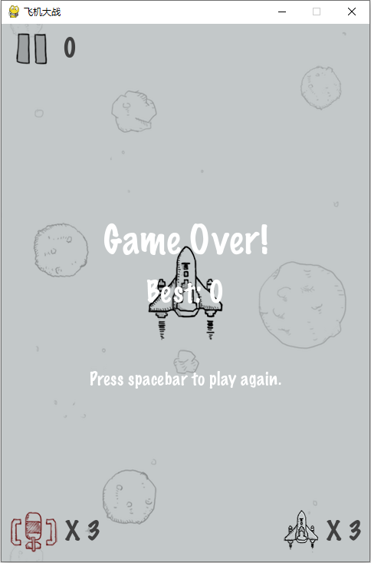
11.5.3 使用精灵实现文本标签
在设定文本标签精灵的位置时，既可以参照之前的游戏示意图，依次根据选好的每一个标签精灵的参照物设定，也可以每设置一次标签精灵的位置后进行运行测试，以确保每个标签精灵能显示到正确的位置。
运行游戏，可以在游戏窗口的左上、左下以及右下方位置看到图像对应的文本标签，如图所示。
需要注意的是，此时的指示器面板存在以下一些问题：
游戏得分、炸弹计数、生命计数的数据不会变化；
最好成绩始终为0；
提示信息不会随着游戏状态的变化而变化，而是始终显示在游戏窗口中央位置。

Slide 96
11.5.4 显示和修改游戏数据
先定一个小目标！
掌握显示和修改游戏数据，能够实现显示和修改游戏数据

Slide 97
11.5.4 显示和修改游戏数据
HUDPanel类封装了3个方法：show_bomb()、show_lives()、increase_score()，分别实现显示炸弹数量、显示生命计数、增加游戏得分的功能，下面依次实现这几个功能。
1.显示炸弹数量
根据游戏介绍，英雄飞机出场后默认会携带3颗炸弹，且会在玩家按下b键时引爆炸弹。引爆炸弹后，游戏窗口左下角的炸弹数量会减少。为了测试游戏是否能够正常监听b键的事件，这里先以随机数为例实现显示炸弹数量的功能，即玩家按下b键后显示随机的炸弹数量。

Slide 98
11.5.4 显示和修改游戏数据
首先，在HUDPanel类中实现show_bomb()方法，通过show_bomb()方法的参数更新炸弹计数标签的显示，具体代码如下：
  def show_bomb(self, count):
  # 设置炸弹标签文字
  self.bomb_label.set_text("X %d" % count)
  # 设置炸弹标签位置
  self.bomb_label.rect.midleft = (self.bomb_sprite.rect.right + self.margin,
  self.bomb_sprite.rect.centery)
然后，在game模块的顶部导入random模块，代码如下：
import random

Slide 99
11.5.4 显示和修改游戏数据
最后，在Game类的event_handler()方法中添加代码，监听玩家按下b键的事件，并使用随机数测试显示的炸弹数量，具体如加粗代码所示：
def event_handler(self):
……
elif event.type == pygame.KEYDOWN and event.key == pygame.K_SPACE:
if self.is_game_over: # 游戏已经结束
self.reset_game()
else: # 切换暂停状态
self.is_pause = not self.is_pause
if not self.is_game_over and not self.is_pause: # 判断是否正在游戏
# 监听玩家按下字母 b，引爆炸弹
if event.type == pygame.KEYDOWN and event.key == pygame.K_b:
self.hud_panel.show_bomb(random.randint(0, 100))
return False

Slide 100
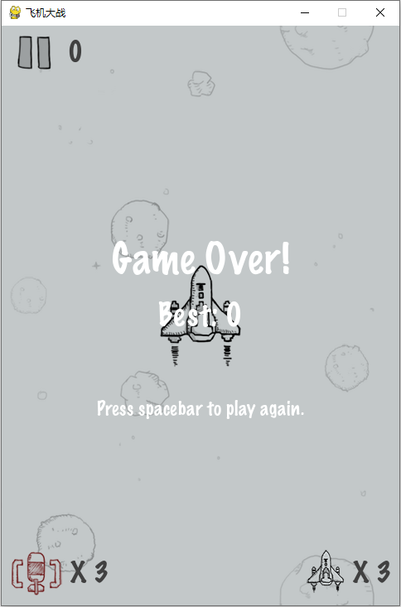
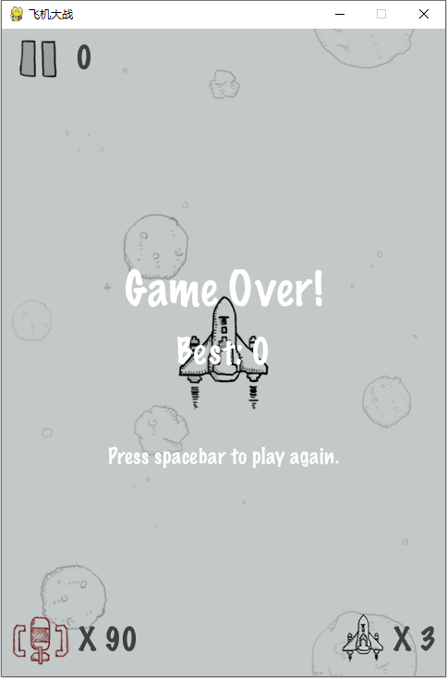
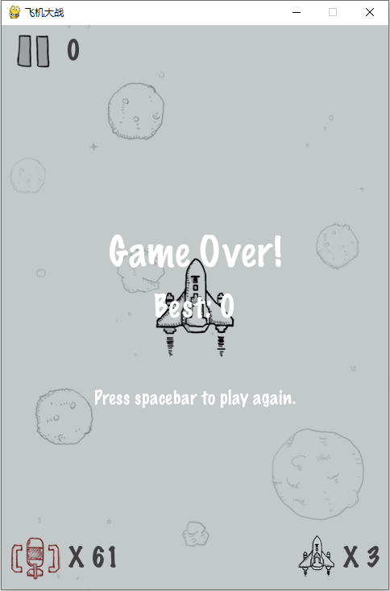
11.5.4 显示和修改游戏数据
运行游戏，游戏窗口左侧显示的炸弹数量为3，按下b键，炸弹数量变为90，再次按下b键，炸弹数量变为61。游戏窗口左下角炸弹数量的变化情况如图所示。
游戏窗口左下角炸弹数量的变化情况

Slide 101
11.5.4 显示和修改游戏数据
2.显示生命计数
按照游戏介绍，英雄飞机被敌机撞毁后，游戏窗口右下角的生命计数应该相应减少；英雄飞机每得到10万分会被奖励1条命，游戏窗口右下角的生命计数应该相应增加。为了测试游戏是否能够正常显示生命计数，这里先以随机数为例实现显示生命计数的功能，即玩家按下b键后显示随机的生命计数，具体步骤如下。
在HUDPanel类中定义show_lives()方法，使用生命计数属性值更新生命计数标签的显示，代码如下：
def show_lives(self):
"""显示生命计数"""
self.lives_label.set_text("X %d" % self.lives_count) # 设置生命计数标签文字
# 设置生命计数标签位置
self.lives_label.rect.midright = (SCREEN_RECT.right - self.margin,self.bomb_label.rect.centery)
# 调整生命计数精灵位置
self.lives_sprite.rect.right = self.lives_label.rect.left - self.margin

Slide 102
11.5.4 显示和修改游戏数据
2.显示生命计数
修改Game类的event_handler()方法，在监听到玩家按下b键的事件处理中，使用随机数测试生命计数的显示，代码如下：
  # 判断是否正在游戏
  if not self.is_game_over and not self.is_pause:
  # 监听玩家按下字母 b，引爆炸弹
  if event.type == pygame.KEYDOWN and event.key == pygame.K_b:
  # TODO 测试炸弹数量变化
  self.hud_panel.show_bomb(random.randint(0, 100))
  # TODO 测试生命计数数量变化
  self.hud_panel.lives_count = random.randint(0, 10)
  self.hud_panel.show_lives()
运行游戏，按下b键，可以在游戏窗口的右下角位置看到生命计数的变化。

Slide 103
11.5.4 显示和修改游戏数据
3.增加游戏得分
根据游戏介绍，每当英雄飞机摧毁一架敌机之后，游戏得分应该相应增加，且根据摧毁的敌机类型增加相应的分值。需要注意的是，随着游戏分数的增加，其他游戏属性可能会受到影响，包括生命计数、最好成绩和游戏级别，具体如下。
（1）生命计数。英雄飞机每得到10万分会被奖励1条命。
（2）最好成绩。若当前游戏得分超过了历史最好成绩，将当前的游戏得分设置为最好成绩。
（3）游戏级别。当前游戏得分超过了级别预设的分数后，会自动进入下一级别。级别不同，游戏中敌机的类型、数量和速度不同。

Slide 104
11.5.4 显示和修改游戏数据
在增加游戏得分时，除了要完成根据摧毁敌机的分值增加游戏得分的功能之外，还需处理与之相关的生命计数、最好成绩以及游戏级别。下面分步骤实现这些功能。
首先，在HUDPanel类的构造方法上方定义几个类属性，方便后续计算奖励生命和游戏级别，具体代码如下：
  reward_score = 100000 # 奖励分值
  level2_score = 10000 # 级别 2 分值
  level3_score = 50000 # 级别 3 分值

Slide 105
11.5.4 显示和修改游戏数据
然后，在HUDPanel类中实现increase_score()方法，用于增加游戏得分，并处理与分数有关的生命计数、最好成绩以及游戏级别，具体代码如下：
def increase_score(self, enemy_score):
score = self.score + enemy_score # 游戏得分
if score // self.reward_score != self.score // self.reward_score:
self.lives_count += 1
self.show_lives()
self.score = score
self.best_score = score if score > self.best_score else self.best_score
......
self.score_label.rect.midleft = (self.status_sprite.rect.right +self.margin,
self.status_sprite.rect.centery)
return is_upgrade
Notes:
def increase_score(self, enemy_score):
"""增加游戏得分
:param enemy_score: 摧毁敌机的分值
:return: 增加 enemy_score 后，游戏级别是否提升
"""
# 游戏得分
score = self.score + enemy_score
# 判断是否奖励生命
if score // self.reward_score != self.score // self.reward_score:
self.lives_count += 1
self.show_lives()
self.score = score
# 最好成绩
self.best_score = score if score > self.best_score \
else self.best_score
# 游戏级别
if score < self.level2_score:
level = 1
elif score < self.level3_score:
level = 2
else:
level = 3
is_upgrade = level != self.level
self.level = level
# 修改得分标签内容和位置
self.score_label.set_text("%d" % self.score)
self.score_label.rect.midleft = (self.status_sprite.rect.right +
self.margin, self.status_sprite.rect.centery)
return is_upgrade

Slide 106
11.5.4 显示和修改游戏数据
最后，在Game类的游戏循环中增加测试increase_score()方法的代码，具体如下：
else:
# TODO 测试修改游戏得分
if self.hud_panel.increase_score(100):
print("升级到 %d" % self.hud_panel.level)
# 更新 all_group 中所有精灵内容
self.all_group.update()
Notes:
def increase_score(self, enemy_score):
"""增加游戏得分
:param enemy_score: 摧毁敌机的分值
:return: 增加 enemy_score 后，游戏级别是否提升
"""
# 游戏得分
score = self.score + enemy_score
# 判断是否奖励生命
if score // self.reward_score != self.score // self.reward_score:
self.lives_count += 1
self.show_lives()
self.score = score
# 最好成绩
self.best_score = score if score > self.best_score \
else self.best_score
# 游戏级别
if score < self.level2_score:
level = 1
elif score < self.level3_score:
level = 2
else:
level = 3
is_upgrade = level != self.level
self.level = level
# 修改得分标签内容和位置
self.score_label.set_text("%d" % self.score)
self.score_label.rect.midleft = (self.status_sprite.rect.right +
self.margin, self.status_sprite.rect.centery)
return is_upgrade

Slide 107
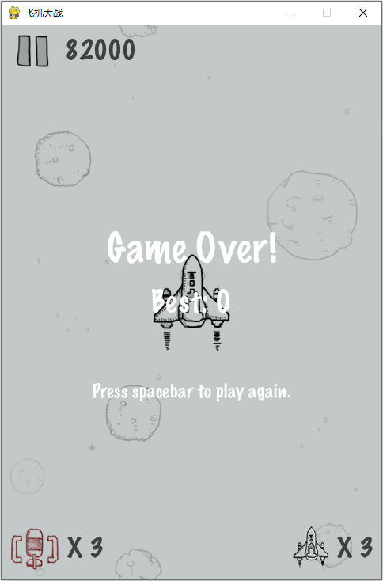
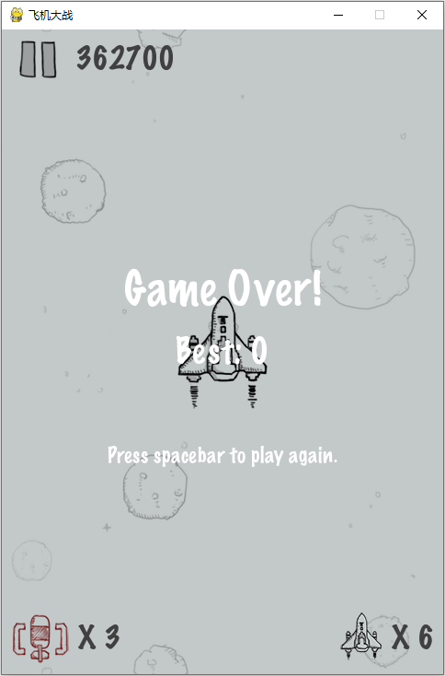
11.5.4 显示和修改游戏数据
运行游戏，可以看到游戏窗口左上角的分数标签快速地发生变化，达到奖励分数后，游戏窗口右下角的生命计数数值增加，如图所示。
Notes:
def increase_score(self, enemy_score):
"""增加游戏得分
:param enemy_score: 摧毁敌机的分值
:return: 增加 enemy_score 后，游戏级别是否提升
"""
# 游戏得分
score = self.score + enemy_score
# 判断是否奖励生命
if score // self.reward_score != self.score // self.reward_score:
self.lives_count += 1
self.show_lives()
self.score = score
# 最好成绩
self.best_score = score if score > self.best_score \
else self.best_score
# 游戏级别
if score < self.level2_score:
level = 1
elif score < self.level3_score:
level = 2
else:
level = 3
is_upgrade = level != self.level
self.level = level
# 修改得分标签内容和位置
self.score_label.set_text("%d" % self.score)
self.score_label.rect.midleft = (self.status_sprite.rect.right +
self.margin, self.status_sprite.rect.centery)
return is_upgrade

Slide 108
11.5.5 保存和显示最好成绩
先定一个小目标！
掌握保存和显示最好成绩，能够实现保存和显示最好成绩

Slide 109
11.5.5 保存和显示最好成绩
最好成绩是一个永久记录，不会因为游戏的退出而丢失，因此需要进行持久化存储。考虑到最好成绩占据的数据量比较小，可以直接采用文件存储方式。
在HUDPanel类的类图中，设计了save_best_score()和load_best_score()方法，分别用于保存和加载最好成绩。下面分别实现save_best_score()方法和load_best_score()方法，并在适当的位置调用这两个方法，以保存和显示最好成绩。

Slide 110
11.5.5 保存和显示最好成绩
1.保存最好成绩
首先，在HUDPanel类的构造方法上方定义一个类属性，使用该属性指定保存最好成绩的文件名，代码如下：
record_filename = "record.txt" # 最好成绩文件名
然后，在HUDPanel类中实现save_best_score()方法，代码如下：
def save_best_score(self):
"""将最好成绩写入 record.txt"""
file = open(self.record_filename, "w")
file.write("%d" % self.best_score)
file.close()
Notes:
def increase_score(self, enemy_score):
"""增加游戏得分
:param enemy_score: 摧毁敌机的分值
:return: 增加 enemy_score 后，游戏级别是否提升
"""
# 游戏得分
score = self.score + enemy_score
# 判断是否奖励生命
if score // self.reward_score != self.score // self.reward_score:
self.lives_count += 1
self.show_lives()
self.score = score
# 最好成绩
self.best_score = score if score > self.best_score \
else self.best_score
# 游戏级别
if score < self.level2_score:
level = 1
elif score < self.level3_score:
level = 2
else:
level = 3
is_upgrade = level != self.level
self.level = level
# 修改得分标签内容和位置
self.score_label.set_text("%d" % self.score)
self.score_label.rect.midleft = (self.status_sprite.rect.right +
self.margin, self.status_sprite.rect.centery)
return is_upgrade

Slide 111
11.5.5 保存和显示最好成绩
最后，修改Game类的游戏循环，在游戏退出之前，调用指示器面板的save_best_score()方法，修改后的代码如加粗部分所示：
def start(self):
"""开始游戏"""
……
if self.event_handler(): # 事件监听
self.hud_panel.save_best_score()
return
……
Notes:
def increase_score(self, enemy_score):
"""增加游戏得分
:param enemy_score: 摧毁敌机的分值
:return: 增加 enemy_score 后，游戏级别是否提升
"""
# 游戏得分
score = self.score + enemy_score
# 判断是否奖励生命
if score // self.reward_score != self.score // self.reward_score:
self.lives_count += 1
self.show_lives()
self.score = score
# 最好成绩
self.best_score = score if score > self.best_score \
else self.best_score
# 游戏级别
if score < self.level2_score:
level = 1
elif score < self.level3_score:
level = 2
else:
level = 3
is_upgrade = level != self.level
self.level = level
# 修改得分标签内容和位置
self.score_label.set_text("%d" % self.score)
self.score_label.rect.midleft = (self.status_sprite.rect.right +
self.margin, self.status_sprite.rect.centery)
return is_upgrade

Slide 112
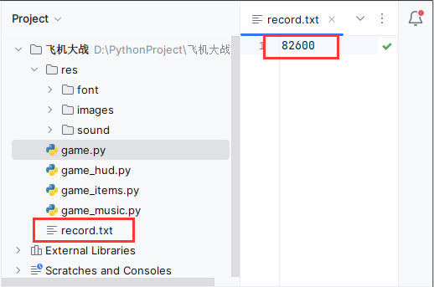
11.5.5 保存和显示最好成绩
运行游戏，等到游戏分数增长到一定数值后，按下ESC键退出游戏，此时可以看到飞机大战项目目录下新建了record.txt文件，record.txt文件中保存了游戏退出时记录的分数，如图所示。
Notes:
def increase_score(self, enemy_score):
"""增加游戏得分
:param enemy_score: 摧毁敌机的分值
:return: 增加 enemy_score 后，游戏级别是否提升
"""
# 游戏得分
score = self.score + enemy_score
# 判断是否奖励生命
if score // self.reward_score != self.score // self.reward_score:
self.lives_count += 1
self.show_lives()
self.score = score
# 最好成绩
self.best_score = score if score > self.best_score \
else self.best_score
# 游戏级别
if score < self.level2_score:
level = 1
elif score < self.level3_score:
level = 2
else:
level = 3
is_upgrade = level != self.level
self.level = level
# 修改得分标签内容和位置
self.score_label.set_text("%d" % self.score)
self.score_label.rect.midleft = (self.status_sprite.rect.right +
self.margin, self.status_sprite.rect.centery)
return is_upgrade

Slide 113
11.5.5 保存和显示最好成绩
2.加载最好成绩
游戏结束后会在窗口中央显示最好成绩，因此我们需要从record.txt文件中加载最好成绩。在HUDPanel 类中实现load_best_score()方法，代码如下：
  def load_best_score(self):
  """从 record.txt 加载最好成绩"""
  try:
  file = open(self.record_filename)
  txt = file.readline()
  file.close()
  self.best_score = int(txt)
  except (FileNotFoundError, ValueError):
  print("文件不存在或者类型转换错误")
Notes:
def increase_score(self, enemy_score):
"""增加游戏得分
:param enemy_score: 摧毁敌机的分值
:return: 增加 enemy_score 后，游戏级别是否提升
"""
# 游戏得分
score = self.score + enemy_score
# 判断是否奖励生命
if score // self.reward_score != self.score // self.reward_score:
self.lives_count += 1
self.show_lives()
self.score = score
# 最好成绩
self.best_score = score if score > self.best_score \
else self.best_score
# 游戏级别
if score < self.level2_score:
level = 1
elif score < self.level3_score:
level = 2
else:
level = 3
is_upgrade = level != self.level
self.level = level
# 修改得分标签内容和位置
self.score_label.set_text("%d" % self.score)
self.score_label.rect.midleft = (self.status_sprite.rect.right +
self.margin, self.status_sprite.rect.centery)
return is_upgrade

Slide 114
11.5.5 保存和显示最好成绩
修改HUDPanel类的构造方法，在定义完游戏属性之后，调用load_best_score()方法加载最好成绩，修改后的代码如下所示：
def __init__(self, display_group):
"""构造方法
:param display_group: 面板中的精灵要被添加到的显示精灵组
"""
# 游戏属性
self.score = 0 # 游戏得分
self.lives_count = 3 # 生命计数
self.level = 1 # 游戏级别
self.best_score = 0 # 最好成绩
self.load_best_score() # 加载最好成绩
……
Notes:
def increase_score(self, enemy_score):
"""增加游戏得分
:param enemy_score: 摧毁敌机的分值
:return: 增加 enemy_score 后，游戏级别是否提升
"""
# 游戏得分
score = self.score + enemy_score
# 判断是否奖励生命
if score // self.reward_score != self.score // self.reward_score:
self.lives_count += 1
self.show_lives()
self.score = score
# 最好成绩
self.best_score = score if score > self.best_score \
else self.best_score
# 游戏级别
if score < self.level2_score:
level = 1
elif score < self.level3_score:
level = 2
else:
level = 3
is_upgrade = level != self.level
self.level = level
# 修改得分标签内容和位置
self.score_label.set_text("%d" % self.score)
self.score_label.rect.midleft = (self.status_sprite.rect.right +
self.margin, self.status_sprite.rect.centery)
return is_upgrade

Slide 115
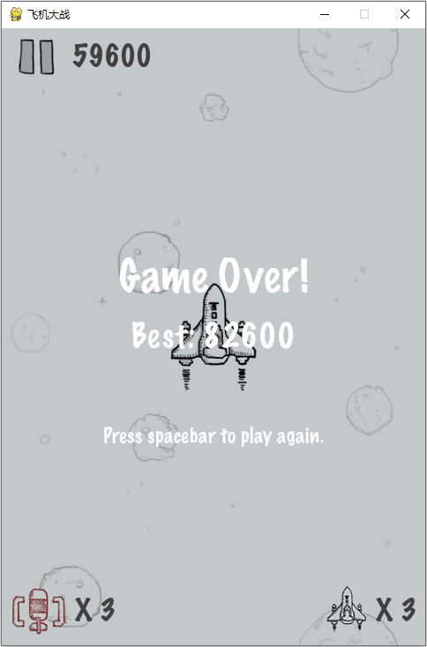
11.5.5 保存和显示最好成绩
运行游戏，可以看到游戏窗口中央位置显示了之前保存的最好成绩，如图所示。
Notes:
def increase_score(self, enemy_score):
"""增加游戏得分
:param enemy_score: 摧毁敌机的分值
:return: 增加 enemy_score 后，游戏级别是否提升
"""
# 游戏得分
score = self.score + enemy_score
# 判断是否奖励生命
if score // self.reward_score != self.score // self.reward_score:
self.lives_count += 1
self.show_lives()
self.score = score
# 最好成绩
self.best_score = score if score > self.best_score \
else self.best_score
# 游戏级别
if score < self.level2_score:
level = 1
elif score < self.level3_score:
level = 2
else:
level = 3
is_upgrade = level != self.level
self.level = level
# 修改得分标签内容和位置
self.score_label.set_text("%d" % self.score)
self.score_label.rect.midleft = (self.status_sprite.rect.right +
self.margin, self.status_sprite.rect.centery)
return is_upgrade

Slide 116
11.5.6 显示游戏状态
先定一个小目标！
掌握显示游戏状态，能够实现显示游戏状态

Slide 117
11.5.6 显示游戏状态
游戏的状态一共有三种：进行、暂停和结束。在不同的游戏状态下，指示器面板上显示的提示信息不同。指示器面板按照游戏的状态可以分为暂停面板和恢复面板，其中暂停面板是游戏处于暂停或者结束状态的面板，恢复面板是游戏处于进行状态的面板。
当游戏暂停或者结束时，游戏窗口的中央位置会显示提示信息，其他位置的数据不会发生变化；当游戏进行时，游戏窗口的中央位置不会显示提示信息，其他位置的数据会随着游戏的推进而变化。

Slide 118
11.5.6 显示游戏状态
1.理解精灵组的绘制顺序
指示器面板上的文字应该显示在其他元素之上，也就是说，游戏窗口上显示的元素是有顺序的，那么怎么实现特定的显示效果呢？观察Game类的构造方法中创建精灵的这部分代码，具体代码如下：
# 创建精灵
# 背景精灵，交替滚动
self.all_group.add(Background(False), Background(True))
# 英雄精灵，静止不动
hero = GameSprite("me1.png", 0, self.all_group)
hero.rect.center = SCREEN_RECT.center # 显示在屏幕中央
# 指示器面板
self.hud_panel = HUDPanel(self.all_group)
Notes:
def increase_score(self, enemy_score):
"""增加游戏得分
:param enemy_score: 摧毁敌机的分值
:return: 增加 enemy_score 后，游戏级别是否提升
"""
# 游戏得分
score = self.score + enemy_score
# 判断是否奖励生命
if score // self.reward_score != self.score // self.reward_score:
self.lives_count += 1
self.show_lives()
self.score = score
# 最好成绩
self.best_score = score if score > self.best_score \
else self.best_score
# 游戏级别
if score < self.level2_score:
level = 1
elif score < self.level3_score:
level = 2
else:
level = 3
is_upgrade = level != self.level
self.level = level
# 修改得分标签内容和位置
self.score_label.set_text("%d" % self.score)
self.score_label.rect.midleft = (self.status_sprite.rect.right +
self.margin, self.status_sprite.rect.centery)
return is_upgrade

Slide 119
11.5.6 显示游戏状态
加入精灵组的顺序为：背景精灵→英雄精灵→指示器面板。若加入精灵组的顺序发生变化，即先将指示器面板加入精灵组，再将英雄精灵加入精灵组，此时再次运行游戏后可以看到英雄飞机位于提示信息上方。之所以出现这种现象，是因为调用精灵组的draw()方法时会按照向精灵组添加的先后顺序绘制精灵，也就是说先添加的精灵先被绘制，而后添加的精灵会覆盖在之前已经绘制的精灵之上。

Slide 120
11.5.6 显示游戏状态
2. 实现暂停和恢复面板
无论暂停还是恢复面板，指示器面板的提示信息必须显示在界面的其他元素之上。为了保证实现这种显示效果，我们可以在创建指示器面板时只创建3个提示标签精灵的属性，暂时先不将这3个精灵添加到显示精灵组。
当游戏暂停或结束时，设置3个标签精灵的文字和显示位置，然后将标签精灵添加到显示精灵组；当游戏继续时，将3个标签精灵从显示精灵组中移除即可。这样做就可以保证这3个标签精灵的文本信息显示在整个界面的最上层。
Notes:
def increase_score(self, enemy_score):
"""增加游戏得分
:param enemy_score: 摧毁敌机的分值
:return: 增加 enemy_score 后，游戏级别是否提升
"""
# 游戏得分
score = self.score + enemy_score
# 判断是否奖励生命
if score // self.reward_score != self.score // self.reward_score:
self.lives_count += 1
self.show_lives()
self.score = score
# 最好成绩
self.best_score = score if score > self.best_score \
else self.best_score
# 游戏级别
if score < self.level2_score:
level = 1
elif score < self.level3_score:
level = 2
else:
level = 3
is_upgrade = level != self.level
self.level = level
# 修改得分标签内容和位置
self.score_label.set_text("%d" % self.score)
self.score_label.rect.midleft = (self.status_sprite.rect.right +
self.margin, self.status_sprite.rect.centery)
return is_upgrade

Slide 121
11.5.6 显示游戏状态
首先，修改HUDPanel类中构造方法的代码，在创建3个提示标签时不传递显示精灵组，修改后的代码如下：
# 最好成绩标签
self.best_label = Label("Best: %d" % self.best_score, 36, self.white)
# 状态标签
self.status_label = Label("Game Over!", 48, self.white)
# 提示标签
self.tip_label = Label("Press spacebar to play again.", 22, self.white)
Notes:
def increase_score(self, enemy_score):
"""增加游戏得分
:param enemy_score: 摧毁敌机的分值
:return: 增加 enemy_score 后，游戏级别是否提升
"""
# 游戏得分
score = self.score + enemy_score
# 判断是否奖励生命
if score // self.reward_score != self.score // self.reward_score:
self.lives_count += 1
self.show_lives()
self.score = score
# 最好成绩
self.best_score = score if score > self.best_score \
else self.best_score
# 游戏级别
if score < self.level2_score:
level = 1
elif score < self.level3_score:
level = 2
else:
level = 3
is_upgrade = level != self.level
self.level = level
# 修改得分标签内容和位置
self.score_label.set_text("%d" % self.score)
self.score_label.rect.midleft = (self.status_sprite.rect.right +
self.margin, self.status_sprite.rect.centery)
return is_upgrade

Slide 122
11.5.6 显示游戏状态
其次，在HUDPanel类中实现暂停面板操作的panel_pause()方法，代码如下：
def panel_pause(self, is_game_over, display_group):
# 判断是否已经添加了精灵，如果是直接返回
if display_group.has(self.status_label,self.tip_label,self.best_label):
return
# 根据是否结束游戏决定要显示的文字
text = "Game Over!" if is_game_over else "Game Paused!"
tip = "Press spacebar to "
tip += "play again." if is_game_over else "continue."
......
# 切换状态精灵状态
self.status_sprite.switch_status(True)

Slide 123
11.5.6 显示游戏状态
然后，在HUDPanel类中实现恢复面板操作的panel_resume()方法，代码如下：
def panel_resume(self, display_group):
"""面板恢复
:param display_group: 显示精灵组
"""
# 从精灵组移除 3 个标签精灵
display_group.remove(self.status_label, self.tip_label, self.best_label)
# 切换状态精灵状态
self.status_sprite.switch_status(False)

Slide 124
11.5.6 显示游戏状态
最后，修改Game类的游戏循环，在游戏结束或游戏暂停时调用指示器面板的panel_pause()方法，在游戏进行时调用指示器面板的panel_resume()方法，修改后的部分如加粗代码所示：
# 判断游戏状态
if self.is_game_over:
self.hud_panel.panel_pause(True, self.all_group)
elif self.is_pause:
self.hud_panel.panel_pause(False, self.all_group)
else:
self.hud_panel.panel_resume(self.all_group)
# TODO 测试修改游戏得分
if self.hud_panel.increase_score(100):
print("升级到 %d" % self.hud_panel.level)
self.all_group.update() # 更新 all_group 中所有精灵内容

Slide 125
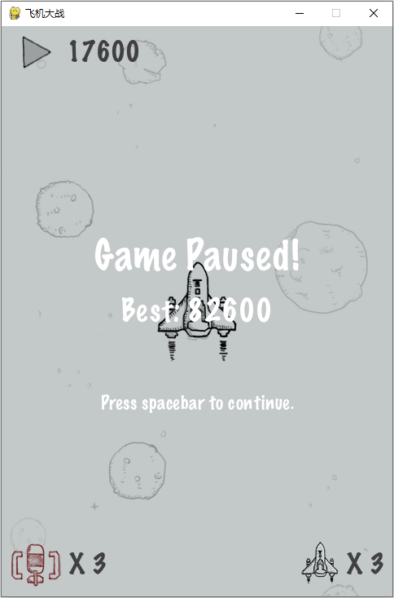
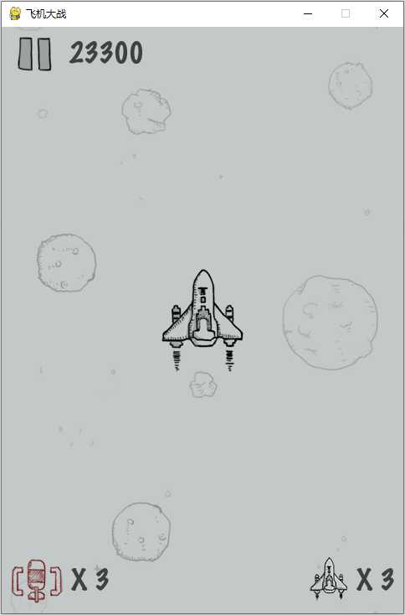
11.5.6 显示游戏状态
运行游戏，按下空格键后可以看到游戏窗口的中间位置显示了暂停状态的提示文字，继续按下空格键后隐藏了提示文字，如图所示。

Slide 126
11.5.7 游戏结束后重置面板
先定一个小目标！
掌握重置游戏面板，能够实现游戏结束后重置面板

Slide 127
11.5.7 游戏结束后重置面板
当英雄飞机因没有剩余命数而无法继续战斗时，游戏结束。如果玩家按下空格键，那么会重新开启一轮新游戏。在新一轮游戏开始之前，我们应该重置指示器面板中与游戏数据相关的属性，并且更新对应的标签显示，否则会影响到新一轮游戏的数据处理。
1.判断游戏结束
在Game类的游戏循环的开始位置增加一行代码，用于判断生命计数是否为0，若为0则说明游戏结束，增加的代码如加粗部分所示：
while True:
# 生命计数等于 0，表示游戏结束
self.is_game_over = self.hud_panel.lives_count == 0
if self.event_handler(): # 事件监听
……

Slide 128
11.5.7 游戏结束后重置面板
2.重置面板
在新一轮游戏开始之前，重新设置指示器面板中与游戏数据相关的属性，并且更新这些属性对应的标签。在HUDPanel类中实现重置面板的reset_panel()方法，代码如下：
def reset_panel(self):
"""重置面板"""
# 游戏属性
self.score = 0 # 游戏得分
self.lives_count = 3 # 生命计数
# 标签显示
self.increase_score(0) # 增加0分
self.show_bomb(3) # 炸弹数量
self.show_lives() # 生命计数标签

Slide 129
11.5.7 游戏结束后重置面板
修改Game类的reset_game()方法。在reset_game()方法的末尾位置添加代码，实现重置游戏的同时重置指示器面板的功能。添加的代码如下：
self.hud_panel.reset_panel() # 重置指示器面板
运行游戏，反复按下b键，直到随机产生的生命计数为0时可以看到窗口中央位置出现了结束游戏的提示信息，按下空格键之后顺利地开启了新一轮游戏，并且窗口上方显示的所有数据都恢复到初始状态。

Slide 130
11.6
逐帧动画和飞机类

Slide 131
11.6.1 逐帧动画介绍
先定一个小目标！
熟悉逐帧动画介绍，能够说明什么是逐帧动画

Slide 132
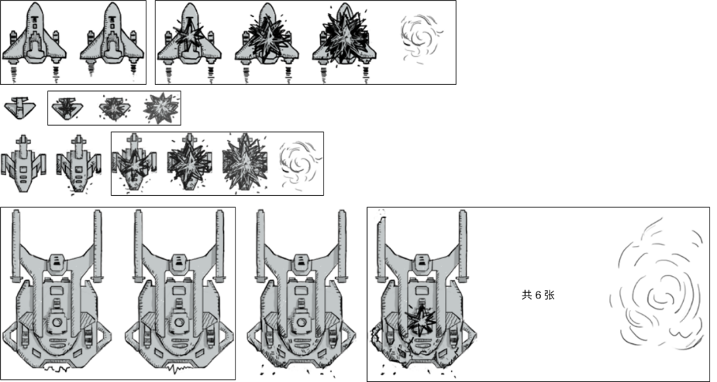
11.5.7 游戏结束后重置面板
逐帧动画（Frame By Frame）是一种常见的动画形式，它会在每一次游戏循环执行时逐帧绘制不同的内容，形成连续播放的动画效果。GIF动图就是一种逐帧动画。
飞机大战游戏中，英雄飞机、小敌机、中敌机和大敌机被击毁的效果都可以通过逐帧动画实现，具体的效果如图所示。

Slide 133
11.5.7 游戏结束后重置面板
在飞机大战游戏中，飞机需要根据不同的状态设置对应的图片和动画。飞机的状态一般包括3种，分别为正常飞行状态、被击中受损状态和被摧毁状态，其中英雄飞机和小敌机只有正常飞行状态和被摧毁状态，没有被击中受损状态，这是因为英雄飞机一旦被撞就会牺牲，而小敌机一旦被子弹击中就会被消灭。
Notes:
def increase_score(self, enemy_score):
"""增加游戏得分
:param enemy_score: 摧毁敌机的分值
:return: 增加 enemy_score 后，游戏级别是否提升
"""
# 游戏得分
score = self.score + enemy_score
# 判断是否奖励生命
if score // self.reward_score != self.score // self.reward_score:
self.lives_count += 1
self.show_lives()
self.score = score
# 最好成绩
self.best_score = score if score > self.best_score \
else self.best_score
# 游戏级别
if score < self.level2_score:
level = 1
elif score < self.level3_score:
level = 2
else:
level = 3
is_upgrade = level != self.level
self.level = level
# 修改得分标签内容和位置
self.score_label.set_text("%d" % self.score)
self.score_label.rect.midleft = (self.status_sprite.rect.right +
self.margin, self.status_sprite.rect.centery)
return is_upgrade

Slide 134
11.6.2 逐帧动画的基本实现
先定一个小目标！
掌握逐帧动画，能够实现逐帧动画

Slide 135
11.6.2 逐帧动画的基本实现
尽管逐帧动画在游戏开发的应用非常广泛，但是Pygame中并没有提供直接的实现逐帧动画的方法，需要我们自己按照一定的逻辑手动实现。
Notes:
def increase_score(self, enemy_score):
"""增加游戏得分
:param enemy_score: 摧毁敌机的分值
:return: 增加 enemy_score 后，游戏级别是否提升
"""
# 游戏得分
score = self.score + enemy_score
# 判断是否奖励生命
if score // self.reward_score != self.score // self.reward_score:
self.lives_count += 1
self.show_lives()
self.score = score
# 最好成绩
self.best_score = score if score > self.best_score \
else self.best_score
# 游戏级别
if score < self.level2_score:
level = 1
elif score < self.level3_score:
level = 2
else:
level = 3
is_upgrade = level != self.level
self.level = level
# 修改得分标签内容和位置
self.score_label.set_text("%d" % self.score)
self.score_label.rect.midleft = (self.status_sprite.rect.right +
self.margin, self.status_sprite.rect.centery)
return is_upgrade

Slide 136
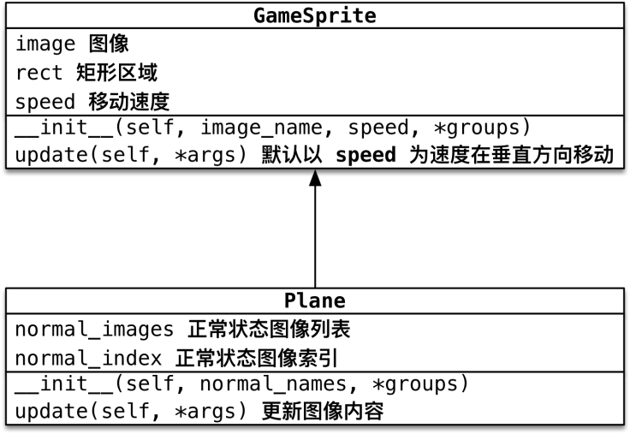
11.6.2 逐帧动画的基本实现
1.派生简单的飞机类
根据飞机的特征和行为设计飞机类Plane，并让Plane类继承GameSprite类。Plane类的类图如图所示。
Plane类中增加了normal_images和normal_index两个属性，其中normal_images表示记录正常飞行状态的图像列表；normal_index表示正常状态图像索引。此外，Plane类中还重写了父类的update()方法，这样可以在update()方法中实现给飞机设置图像的功能。

Slide 137
11.6.2 逐帧动画的基本实现
按照Plane类的类图，在game_items模块中定义Plane类，具体代码如下：
class Plane(GameSprite):
"""飞机类"""
def __init__(self, normal_names, *groups):
super().__init__(normal_names[0], 0, *groups)
# 加载图像列表
self.normal_images = [pygame.image.load(self.res_path + name)
for name in normal_names]
self.normal_index = 0
def update(self, *args):
self.image = self.normal_images[self.normal_index]# 设置图像
count = len(self.normal_images)# 更新索引
self.normal_index = (self.normal_index + 1) % count

Slide 138
11.6.2 逐帧动画的基本实现
调整Game类的构造方法，在构造方法的末尾添加英雄精灵的代码，使用刚刚定义的Plane类创建英雄飞机对象，具体代码如下：
# 英雄精灵，静止不动
hero = Plane(["me%d.png" % i for i in range(1, 3)], self.all_group)
hero.rect.center = SCREEN_RECT.center # 显示在窗口中央
运行游戏，可以看到英雄飞机的尾部有细微的火焰喷射效果，但火焰喷射的效果是特别明显。

Slide 139
11.6.2 逐帧动画的基本实现
2.设置逐帧动画频率
前面完成的英雄飞机并没有明显的动画效果，出现这种情况是因为游戏循环的刷新帧率设置成了每秒60帧，这使得动画效果过于迅速。程序最初将游戏循环的刷新帧率设为每秒60帧，主要是为了及时响应玩家与游戏的交互，刷新帧率设置过低会使玩家在交互时感到明显的卡顿，但会使逐帧动画有良好的展示效果。

Slide 140
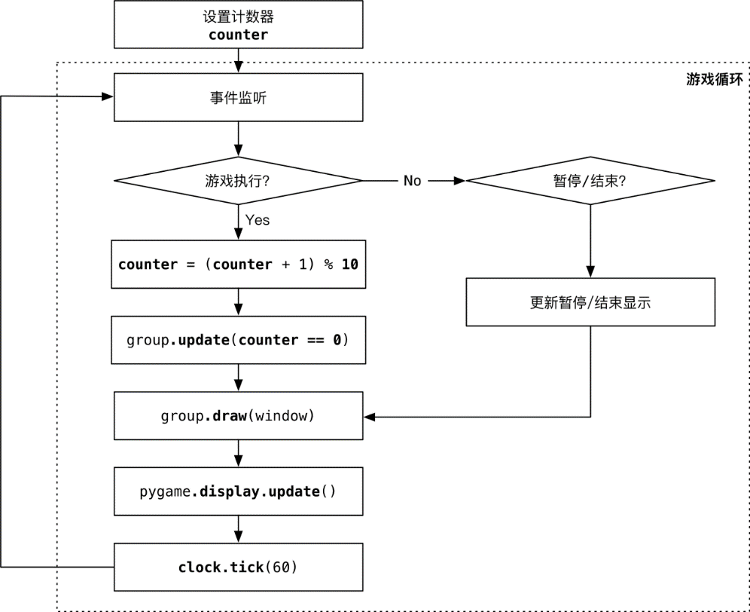
11.6.2 逐帧动画的基本实现
如何才能做到既保证流畅的用户交互，又降低逐帧动画的帧率呢？要解决这个问题，这里可以引入一个计数变量，通过这个变量实现循环每执行10次才更换一张图像、每秒更换6次图像的功能，进而达到降低逐帧动画的帧率的目的。降低逐帧动画帧率的流程如图所示。

Slide 141
11.6.2 逐帧动画的基本实现
根据降低逐帧动画帧率的流程图，首先设置了一个计数器counter，之后在游戏进行时通过表达式 (counter + 1) % 10取余，只有余数为0时才会更新界面。设置逐帧动画频率，使逐帧动画的效果更符合预期，具体步骤如下。
首先，在game_items模块的顶部添加一个全局常量FRAME_INTERVAL，使用FRAME_INTERVAL记录逐帧动画更新的间隔帧数，代码如下：
FRAME_INTERVAL = 10 # 逐帧动画间隔帧数
其次，修改Game类的start()方法，在游戏循环开始前定义计数器，代码如下：
frame_counter = 0 # 逐帧动画计数器

Slide 142
11.6.2 逐帧动画的基本实现
然后，在游戏执行期间更新计数器，并将计数器的结果传入update()方法，代码如下：
def start(self):
"""开始游戏"""
clock = pygame.time.Clock() # 游戏时钟
frame_counter = 0 # 逐帧动画计数器
while True:
……
# 修改逐帧动画计数器
frame_counter = (frame_counter + 1) % FRAME_INTERVAL
# 更新 all_group 中所有精灵内容
self.all_group.update(frame_counter == 0)
……

Slide 143
11.6.2 逐帧动画的基本实现
最后，修改Plane类的update()方法，在该方法中实现只有在传入的第1个参数为True时才更换图像的功能，具体代码如下：
def update(self, *args):
# 如果第1个参数为 False，不需要更新图像，直接返回
if not args[0]:
return
# 设置图像
self.image = self.normal_images[self.normal_index]
# 更新索引
count = len(self.normal_images)
self.normal_index = (self.normal_index + 1) % count

Slide 144
11.6.3 飞机类的设计与实现
先定一个小目标！
掌握飞机类的设计与实现，能够根据设计的类实现飞机类

Slide 145
11.6.3 飞机类的设计与实现
1.设计Plane类
根据游戏介绍，飞机大战游戏总共有4种类型的飞机，每种类型的飞机具有生命值、速度、分值、飞行动画、被击中图片、被撞毁动画、撞毁音效这些特征，关于4种飞机的特征如表所示。
名称 | 生命值 | 速度 | 分值 | 飞行 动画 | 被击中图片 | 被摧毁动画 | 摧毁 音效
英雄飞机 | 无 | 4 | 0 | 有 | 无 | 有 | 有
小敌机 | 1 | 1~7 | 1000 | 图片 | 无 | 有 | 有
中敌机 | 6 | 1~3 | 6000 | 图片 | 有 | 有 | 有
大敌机 | 15 | 1 | 15000 | 有 | 有 | 有 | 有
Notes:
def increase_score(self, enemy_score):
"""增加游戏得分
:param enemy_score: 摧毁敌机的分值
:return: 增加 enemy_score 后，游戏级别是否提升
"""
# 游戏得分
score = self.score + enemy_score
# 判断是否奖励生命
if score // self.reward_score != self.score // self.reward_score:
self.lives_count += 1
self.show_lives()
self.score = score
# 最好成绩
self.best_score = score if score > self.best_score \
else self.best_score
# 游戏级别
if score < self.level2_score:
level = 1
elif score < self.level3_score:
level = 2
else:
level = 3
is_upgrade = level != self.level
self.level = level
# 修改得分标签内容和位置
self.score_label.set_text("%d" % self.score)
self.score_label.rect.midleft = (self.status_sprite.rect.right +
self.margin, self.status_sprite.rect.centery)
return is_upgrade

Slide 146
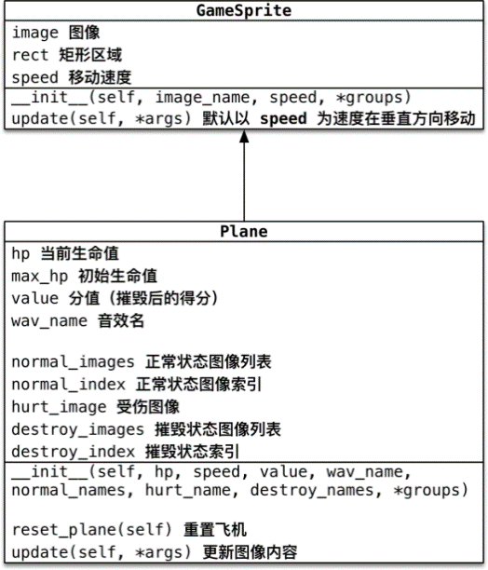
11.6.3 飞机类的设计与实现
根据飞机的特征和行为设计Plane类，Plane类的类图如图所示。

Slide 147
11.6.3 飞机类的设计与实现
Plane类总共有9个属性，这些属性的说明如表所示。
属性 | 说明
hp | 当前生命值。初始化时指定，被击中时会变化
max_hp | 初始生命值。初始化时等于当前生命值，用于判断敌机是否受损
value | 敌机被摧毁后的分值
wav_name | 被摧毁时播放的音效文件名
normal_images | 正常状态图像列表
normal_index | 正常状态图像索引
hurt_image | 受损图像。注意，所有类型的飞机在受损时都没有逐帧动画
destroy_images | 摧毁状态图像列表
destroy_index | 摧毁状态图像索引

Slide 148
11.6.3 飞机类的设计与实现
Plane类的方法包括reset_plane()和update()，关于这两个方法的说明如表所示。
方法 | 说明
reset_plane() | 重置飞机。飞机被摧毁后，重新设置飞机的当前生命值及图像索引
update() | 更新飞机，覆盖父类方法，根据参数设置飞机的显示图像，Plane 类中不考虑飞机位置的变化

Slide 149
11.6.3 飞机类的设计与实现
2. 改进Plane类
按照Plane类的类图改进飞机类Plane类的代码，之后使用改进后的Plane类创建英雄飞机对象，并测试状态变化时显示的逐帧动画，具体内容如下。
（1）修改Plane类
首先，在Plane类的构造方法中添加增加的属性，增加后的最终代码如下：
def __init__(self, hp, speed, value, wav_name,normal_names, hurt_name, destroy_names, *groups):
super().__init__(normal_names[0], speed, *groups)
self.hp = hp
self.max_hp = hp
self.value = value
......
self.destroy_images = [pygame.image.load(self.res_path + name) for name in destroy_names]
self.destroy_index = 0

Slide 150
11.6.3 飞机类的设计与实现
然后，在构造方法的下方定义reset_plane()方法，在reset_plane()方法中重设飞机的生命值以及两个图像索引，代码如下：
def reset_plane(self):
"""重置飞机"""
self.hp = self.max_hp # 生命值
self.normal_index = 0 # 正常状态图像索引
self.destroy_index = 0 # 被摧毁状态图像索引
self.image = self.normal_images[0] # 恢复正常图像

Slide 151
11.6.3 飞机类的设计与实现
def update(self, *args):
if not args[0]:
return
if self.hp == self.max_hp:
self.image = self.normal_images[self.normal_index]
count = len(self.normal_images)
self.normal_index = (self.normal_index + 1) % count
elif self.hp > 0: self.image = self.hurt_image
else:
if self.destroy_index < len(self.destroy_images):
self.image = self.destroy_images[self.destroy_index]
self.destroy_index += 1
else:
self.reset_plane()
最后，修改以前编写的update()方法，在该方法中实现根据不同的生命值显示不同图像的功能，修改后的代码如右：

Slide 152
11.6.3 飞机类的设计与实现
（2）创建并测试飞机对象
在Game类中使用改进后的Plane类创建英雄飞机，并且测试随着生命值的变化能否切换英雄飞机的逐帧动画，具体步骤如下。
首先，修改Game类的构造方法，将创建英雄飞机的代码进行修改，修改后的代码如下：
# 英雄精灵，静止不动
self.hero = Plane(1000, 5, 0, "me_down.wav",
["me%d.png" % i for i in range(1, 3)],
"me1.png", ["me_destroy_%d.png" % i for i in range(1,5)],
self.all_group)
self.hero.rect.center = SCREEN_RECT.center # 显示在窗口中央

Slide 153
11.6.3 飞机类的设计与实现
然后，在游戏循环中修改逐帧动画计算器的上方增加测试代码，模拟英雄飞机被击毁的场景，确保英雄飞机被摧毁后可以正常播放被摧毁的逐帧动画，并且在动画播放完成后能够被正确地复位，具体如加粗代码所示：
# TODO 模拟英雄飞机受到伤害
self.hero.hp -= 30
# 修改逐帧动画计数器
frame_counter = (frame_counter + 1) % FRAME_INTERVAL
# 更新 all_group 中所有精灵内容
self.all_group.update(frame_counter == 0)

Slide 154
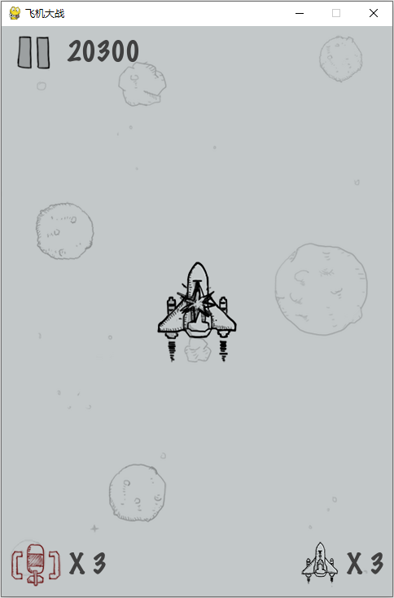
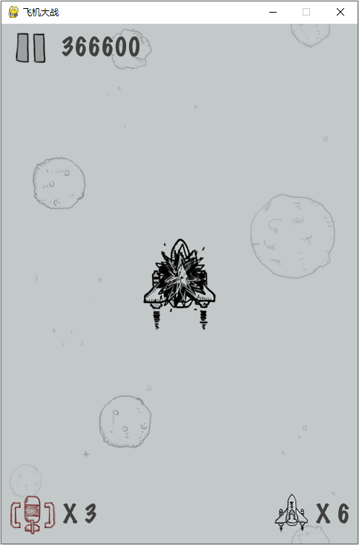
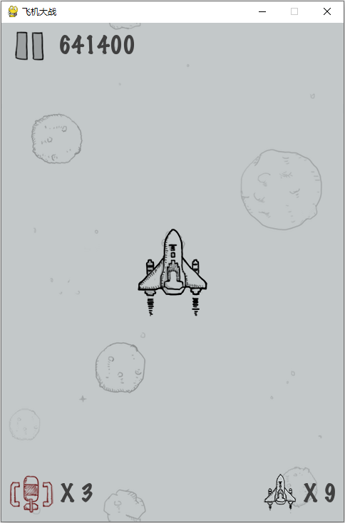
11.6.3 飞机类的设计与实现
运行游戏，可以看到英雄飞机在被摧毁后播放了动画，且在播放完成后被正确地复位，如图所示。

Slide 155
11.6.4 派生敌机子类
先定一个小目标！
掌握派生敌机子类，能够实现派生敌机子类

Slide 156
11.6.4 派生敌机子类
敌机与英雄飞机属于不同的阵营，它们在游戏介绍的设定上具有很大的差异，比如敌机初始出现在游戏窗口上方的随机位置，各自以不同的速度飞入游戏窗口，飞出游戏窗口后会重新设置初始位置；而英雄飞机在游戏窗口上的位置由玩家控制。因此，需要从Plane类分别派生表示敌机和英雄飞机的不同子类。
Notes:
def increase_score(self, enemy_score):
"""增加游戏得分
:param enemy_score: 摧毁敌机的分值
:return: 增加 enemy_score 后，游戏级别是否提升
"""
# 游戏得分
score = self.score + enemy_score
# 判断是否奖励生命
if score // self.reward_score != self.score // self.reward_score:
self.lives_count += 1
self.show_lives()
self.score = score
# 最好成绩
self.best_score = score if score > self.best_score \
else self.best_score
# 游戏级别
if score < self.level2_score:
level = 1
elif score < self.level3_score:
level = 2
else:
level = 3
is_upgrade = level != self.level
self.level = level
# 修改得分标签内容和位置
self.score_label.set_text("%d" % self.score)
self.score_label.rect.midleft = (self.status_sprite.rect.right +
self.margin, self.status_sprite.rect.centery)
return is_upgrade

Slide 157
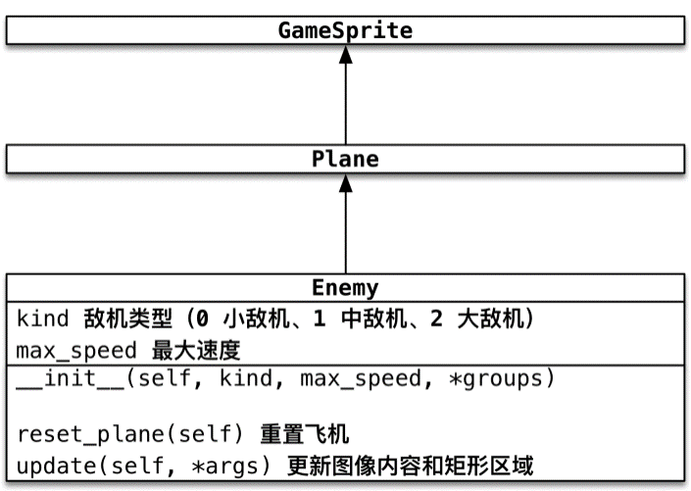
11.6.4 派生敌机子类
1.设计敌机类
飞机大战游戏一共有3种类型的敌机。敌机起初出现在游戏窗口上方的随机位置，按各自的速度沿垂直方向向下飞行，进入游戏窗口。若敌机飞出了游戏窗口，它会被设置为初始状态，重新出现在游戏窗口上方的随机位置。
根据游戏介绍设计敌机类Enemy类，Enemy类的类图如图所示。

Slide 158
11.6.4 派生敌机子类
Enemy类中包括两个属性：kind和max_speed，这两个属性的说明如表所示。
属性 | 说明
kind | 敌机类型。0代表小敌机；1代表中敌机；2代表大敌机
max_speed | 最大速度
Enemy类需要重写父类的reset_plane()方法和update()方法，关于这两个方法的说明如表所示。
方法 | 说明
reset_plane() | 重置敌机。敌机被摧毁或者飞出游戏窗口后，重新设置敌机的位置以及速度
update() | 更新敌机。首先调用父类方法设置敌机的显示图像，然后根据速度修改敌机的矩形区域，最后判断敌机是否飞出游戏窗口，飞出游戏窗口则重置敌机

Slide 159
11.6.4 派生敌机子类
2.实现敌机类的基本功能
下面实现敌机类的基本功能。首先，在game_items模块的顶部导入random模块，以方便使用随机数，具体代码如下：
import random

Slide 160
11.6.4 派生敌机子类
class Enemy(Plane):
def __init__(self, kind, max_speed, *groups):
self.kind = kind
self.max_speed = max_speed
if kind == 0:
super().__init__(1, 1, 1000, "enemy1_down.wav",
["enemy1.png"], "enemy1.png",
["enemy1_down%d.png" % i for i in range(1, 5)],
......
self.reset_plane()
def reset_plane(self):
super().reset_plane()
# 设置初始随机位置和速度
pass
然后，在game_items模块中定义继承Plane类的类Enemy，代码如下：
reset_plane()方法中暂时没有实现随机设置飞机位置和设置飞机速度的功能。

Slide 161
11.6.4 派生敌机子类
3.创建敌机
游戏级别不同，敌机的数量和速度也不相同。各关卡和敌机数量、速度的关系如表所示。
名称 | 小敌机数量（速度) | 中敌机数量（速度） | 大敌机数量（速度）
关卡1 | 16（1 ~ 3） | 0（1） | 0（1）
关卡2 | 24（1 ~ 5） | 2（1） | 0（1）
关卡3 | 32（1 ~ 7） | 4（1 ~ 3） | 2（1）

Slide 162
11.6.4 派生敌机子类
在create_enemies()方法中根据不同的游戏级别创建不同数量的敌机对象，具体代码如下：
def create_enemies(self):
"""根据游戏级别创建不同数量的敌机"""
count = len(self.enemies_group.sprites()) # 敌机精灵组中的精灵数量
groups = (self.all_group, self.enemies_group) # 要添加到的精灵组
# 判断游戏级别及已有的敌机数量
if self.hud_panel.level == 1 and count == 0: # 关卡 1
for i in range(16):
Enemy(0, 3, *groups)
elif self.hud_panel.level == 2 and count == 16: # 关卡 2
......
elif self.hud_panel.level == 3 and count == 26: # 关卡 3
......

Slide 163
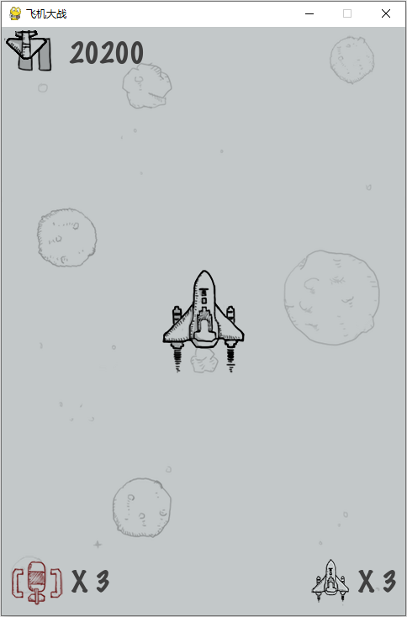
11.6.4 派生敌机子类
修改Game类的构造方法，在创建完指示器面板之后，调用create_enemies()方法创建敌机，代码如下：
self.create_enemies() # 创建敌机
运行游戏，可以在游戏窗口的左上角看到一架敌机，如图所示。
在图中只能看到一架敌机是因为还没有对敌机的随机位置进行设置，这导致在第1关中的16架小敌机都被绘制在游戏窗口左上角的同一位置上。

Slide 164
11.6.4 派生敌机子类
在游戏循环中，修改之前测试修改游戏得分的代码，在升级之后调用create_enemies()方法，以测试游戏级别提升后能否创建中敌机和大敌机，具体如加粗代码所示：
# TODO 测试修改游戏得分
if self.hud_panel.increase_score(100):
print("升级到 %d" % self.hud_panel.level)
self.create_enemies()

Slide 165
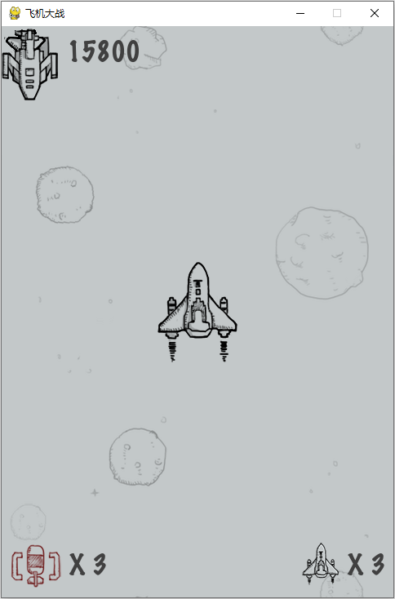
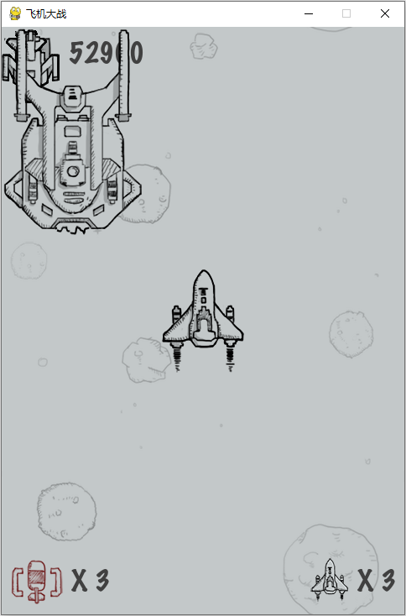
11.6.4 派生敌机子类
运行游戏，当控制台输出“升级到 2”的升级信息时，游戏窗口的左上角增加了1架中敌机；当控制台输出“升级到 3”的升级信息时，游戏窗口的左上角增加了1架大敌机，如图所示。

Slide 166
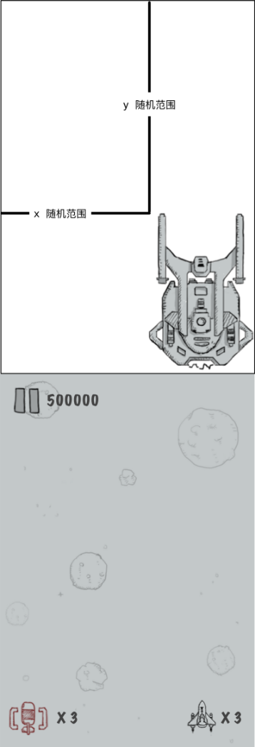
11.6.4 派生敌机子类
4.设置敌机精灵的随机位置
根据游戏介绍，敌机出现的初始位置是随机的，并且从游戏窗口的上方逐渐进入窗口。下面以大敌机为例描述敌机的初始位置，敌机的初始位置示意图如图所示。
从图中可以看出，敌机的初始随机位置可以按照以下思路进行设置。
（1）敌机出现的水平方向坐标取值在0 ~ (SCREEN_RECT.w - self.rect.w)之间，可以取该范围内的一个随机数，作为敌机矩形区域的x值。
（2）敌机出现的垂直方向坐标取值在0 ~ (SCREEN_RECT.h - self.rect.h)之间，可以取该范围内的一个随机数，再减去游戏窗口高度，作为敌机矩形区域的y值。

Slide 167
11.6.4 派生敌机子类
根据上述思路便可以设置敌机初始在游戏窗口上方的随机位置，并且保证进入游戏窗口后敌机的边界不会超出游戏窗口的边界。
下面按照以上的设置思路，对Enemy类的reset_plane()方法进行调整，调整后的代码如下：
def reset_plane(self):
"""重置飞机"""
super().reset_plane()
# 设置初始随机位置
x = random.randint(0, SCREEN_RECT.w - self.rect.w)
# 设置y 值
y = random.randint(0, SCREEN_RECT.h - self.rect.h) - SCREEN_RECT.h
self.rect.topleft = (x, y)

Slide 168
11.6.4 派生敌机子类
为了方便测试敌机的初始位置以及后续的飞机爆炸效果，这里临时将设置y值的代码进行更改：只使用随机值，暂时不减去游戏窗口的高度，以确保创建后的飞机都可以显示在游戏窗口中。更改后的代码如下：
y = random.randint(0, SCREEN_RECT.h - self.rect.h)
需要注意的是，本小节测试完功能以后需要将以上代码恢复。
运行游戏，可以看到游戏窗口出现了密密麻麻的小敌机，并且随着游戏级别的提升，增加了更多数量和种类的敌机。

Slide 169
11.6.4 派生敌机子类
在Game类的event_handler()方法中，修改之前在引爆炸弹的事件监听中增加的测试代码，模拟炸毁敌机的场景，测试当敌机被摧毁后初始位置是否会被重新设置。修改后的代码如下：
# 判断是否正在游戏
if not self.is_game_over and not self.is_pause:
# 监听玩家按下b键，引爆炸弹
if event.type == pygame.KEYDOWN and event.key == pygame.K_b:
# TODO 测试炸毁所有敌机
for enemy in self.enemies_group.sprites():
enemy.hp = 0

Slide 170
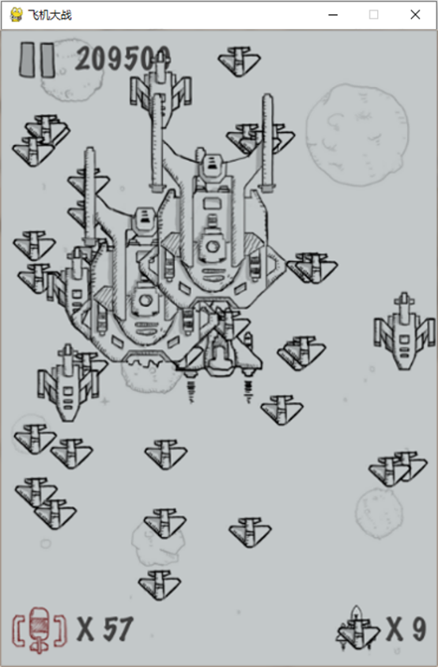
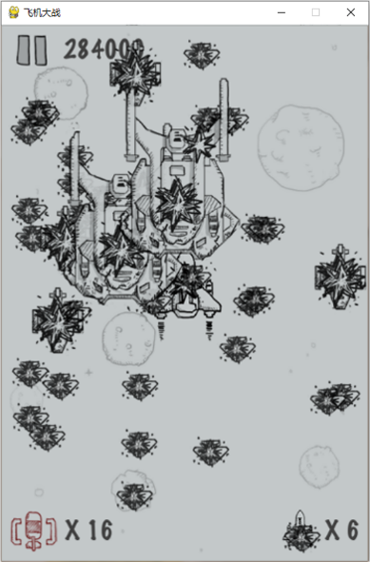
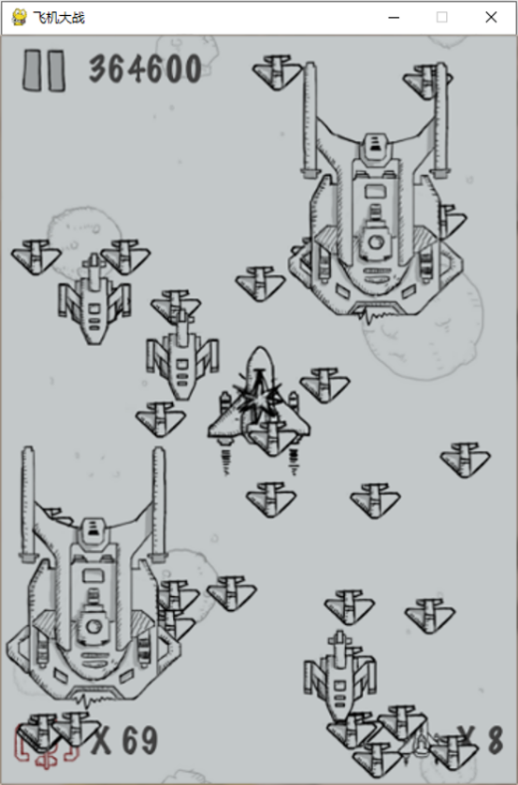
11.6.4 派生敌机子类
运行游戏，按下b键，可以看到游戏窗口的所有敌机被摧毁的动画，并且在动画播放完成后出现了新的敌机，如图所示。

Slide 171
11.6.4 派生敌机子类
5.实现敌机精灵的飞行
我们需要随机设置敌机的速度，实现让敌机沿着垂直方向向下飞入游戏窗口的效果。如果敌机飞出了游戏窗口，那么会被设置为初始状态。下面编写代码，实现敌机精灵飞行的功能，具体步骤如下。
首先，修改Enemy类的reset_plane()方法，根据飞机的最大速度max_speed设置随机的初始速度，代码如下：
self.speed = random.randint(1, self.max_speed) # 设置初始速度

Slide 172
11.6.4 派生敌机子类
然后，重写父类的update()方法，实现敌机精灵的飞行功能，代码如下：
def update(self, *args):
"""更新图像和位置"""
# 调用父类方法更新飞机图像
super().update(*args)
# 判断敌机是否被摧毁，否则使用速度更新飞机位置
if self.hp > 0:
self.rect.y += self.speed
# 判断是否飞出屏幕，如果是，重置飞机
if self.rect.y >= SCREEN_RECT.h:
self.reset_plane()

Slide 173
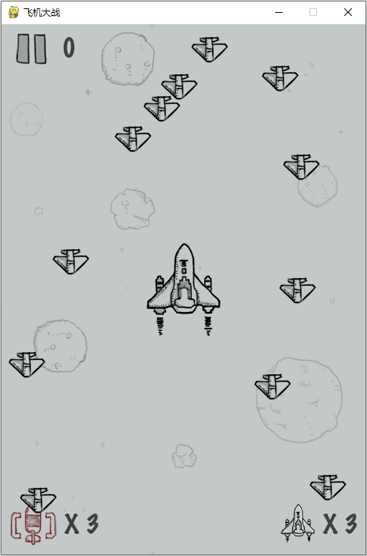
11.6.4 派生敌机子类
注释测试修改游戏得分的代码，具体如下：
# # TODO 测试修改游戏得分
# if self.hud_panel.increase_score(100):
# print("升级到 %d" % self.hud_panel.level)
# self.create_enemies()
运行游戏，可以看到小敌机从游戏窗口的上方徐徐而来，且不停地出现新的小敌机，给玩家一种无穷无尽的感觉，如图所示。

Slide 174
11.6.5 派生英雄飞机子类
先定一个小目标！
掌握派生英雄飞机子类，能够实现派生英雄飞机子类

Slide 175
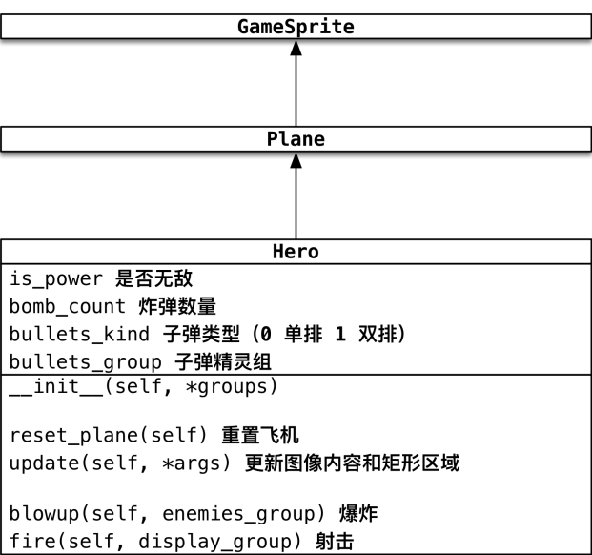
11.6.5 派生英雄飞机子类
从Plane类派生一个表示英雄飞机的子类，该子类具有操控英雄飞机的功能，但不具备发射子弹消灭敌机的功能。
1.设计英雄飞机类
按照游戏介绍设计表示英雄飞机的类Hero，
Hero类的类图如图所示。
Notes:
def increase_score(self, enemy_score):
"""增加游戏得分
:param enemy_score: 摧毁敌机的分值
:return: 增加 enemy_score 后，游戏级别是否提升
"""
# 游戏得分
score = self.score + enemy_score
# 判断是否奖励生命
if score // self.reward_score != self.score // self.reward_score:
self.lives_count += 1
self.show_lives()
self.score = score
# 最好成绩
self.best_score = score if score > self.best_score \
else self.best_score
# 游戏级别
if score < self.level2_score:
level = 1
elif score < self.level3_score:
level = 2
else:
level = 3
is_upgrade = level != self.level
self.level = level
# 修改得分标签内容和位置
self.score_label.set_text("%d" % self.score)
self.score_label.rect.midleft = (self.status_sprite.rect.right +
self.margin, self.status_sprite.rect.centery)
return is_upgrade

Slide 176
11.6.5 派生英雄飞机子类
Hero类中总共有四个属性，关于这四个属性的说明如表所示。
属性 | 说明
is_power | 英雄飞机是否无敌，英雄飞机刚登场时有3s的无敌时间
bomb_count | 炸弹数量，默认携带3颗炸弹
bullets_kind | 子弹类型，0表示单排；1表示双排
bullets_group | 子弹精灵组。后续的碰撞检测需要使用
Notes:
def increase_score(self, enemy_score):
"""增加游戏得分
:param enemy_score: 摧毁敌机的分值
:return: 增加 enemy_score 后，游戏级别是否提升
"""
# 游戏得分
score = self.score + enemy_score
# 判断是否奖励生命
if score // self.reward_score != self.score // self.reward_score:
self.lives_count += 1
self.show_lives()
self.score = score
# 最好成绩
self.best_score = score if score > self.best_score \
else self.best_score
# 游戏级别
if score < self.level2_score:
level = 1
elif score < self.level3_score:
level = 2
else:
level = 3
is_upgrade = level != self.level
self.level = level
# 修改得分标签内容和位置
self.score_label.set_text("%d" % self.score)
self.score_label.rect.midleft = (self.status_sprite.rect.right +
self.margin, self.status_sprite.rect.centery)
return is_upgrade

Slide 177
11.6.5 派生英雄飞机子类
Hero类不仅需要重写父类的方法，而且需要单独增加两个方法，关于这些方法的说明如表所示。
方法 | 说明
reset_plane() | 重置飞机。英雄飞机被撞毁后，重置飞机的属性并发送自定义事件
update() | 更新飞机。首先调用父类方法显示英雄飞机图像，然后根据 update() 方法的参数修改英雄飞机的位置，并将英雄飞机限定在游戏窗口之内
blowup() | 引爆炸弹。炸毁游戏窗口内部的所有敌机，并返回得分
fire() | 射击。创建3个子弹精灵并添加到子弹精灵组bullets_group以及显示精灵组 display_group
Notes:
def increase_score(self, enemy_score):
"""增加游戏得分
:param enemy_score: 摧毁敌机的分值
:return: 增加 enemy_score 后，游戏级别是否提升
"""
# 游戏得分
score = self.score + enemy_score
# 判断是否奖励生命
if score // self.reward_score != self.score // self.reward_score:
self.lives_count += 1
self.show_lives()
self.score = score
# 最好成绩
self.best_score = score if score > self.best_score \
else self.best_score
# 游戏级别
if score < self.level2_score:
level = 1
elif score < self.level3_score:
level = 2
else:
level = 3
is_upgrade = level != self.level
self.level = level
# 修改得分标签内容和位置
self.score_label.set_text("%d" % self.score)
self.score_label.rect.midleft = (self.status_sprite.rect.right +
self.margin, self.status_sprite.rect.centery)
return is_upgrade

Slide 178
11.6.5 派生英雄飞机子类
2.实现英雄类的基本功能
下面实现英雄飞机类的基本功能。在game_items模块的顶部定义记录英雄默认炸弹数量的全局常量，具体代码如下：
HERO_BOMB_COUNT = 3 # 英雄默认炸弹数量
# 英雄默认初始位置
HERO_DEFAULT_MID_BOTTOM = (SCREEN_RECT.centerx, SCREEN_RECT.bottom - 90)
Notes:
def increase_score(self, enemy_score):
"""增加游戏得分
:param enemy_score: 摧毁敌机的分值
:return: 增加 enemy_score 后，游戏级别是否提升
"""
# 游戏得分
score = self.score + enemy_score
# 判断是否奖励生命
if score // self.reward_score != self.score // self.reward_score:
self.lives_count += 1
self.show_lives()
self.score = score
# 最好成绩
self.best_score = score if score > self.best_score \
else self.best_score
# 游戏级别
if score < self.level2_score:
level = 1
elif score < self.level3_score:
level = 2
else:
level = 3
is_upgrade = level != self.level
self.level = level
# 修改得分标签内容和位置
self.score_label.set_text("%d" % self.score)
self.score_label.rect.midleft = (self.status_sprite.rect.right +
self.margin, self.status_sprite.rect.centery)
return is_upgrade

Slide 179
11.6.5 派生英雄飞机子类
class Hero(Plane):
"""英雄类"""
def __init__(self, *groups):
super().__init__(1000, 5, 0, "me_down.wav",
["me%d.png" % i for i in range(1, 3)], "me1.png",
["me_destroy_%d.png" % i for i in range(1, 5)],
*groups)
self.is_power = False # 无敌标记
self.bomb_count = HERO_BOMB_COUNT # 炸弹数量
self.bullets_kind = 0 # 子弹类型
self.bullets_group = pygame.sprite.Group() # 子弹精灵组
# 初始位置
self.rect.midbottom = HERO_DEFAULT_MID_BOTTOM
在game_items模块中定义Hero类，代码如右：
Notes:
def increase_score(self, enemy_score):
"""增加游戏得分
:param enemy_score: 摧毁敌机的分值
:return: 增加 enemy_score 后，游戏级别是否提升
"""
# 游戏得分
score = self.score + enemy_score
# 判断是否奖励生命
if score // self.reward_score != self.score // self.reward_score:
self.lives_count += 1
self.show_lives()
self.score = score
# 最好成绩
self.best_score = score if score > self.best_score \
else self.best_score
# 游戏级别
if score < self.level2_score:
level = 1
elif score < self.level3_score:
level = 2
else:
level = 3
is_upgrade = level != self.level
self.level = level
# 修改得分标签内容和位置
self.score_label.set_text("%d" % self.score)
self.score_label.rect.midleft = (self.status_sprite.rect.right +
self.margin, self.status_sprite.rect.centery)
return is_upgrade

Slide 180
11.6.5 派生英雄飞机子类
修改Game类的构造方法，将原有使用Plane类创建英雄飞机的代码替换为使用Hero类创建英雄飞机，并且使用英雄飞机的炸弹数量属性设置指示器面板的显示，修改后的代码如加粗部分所示：
# 创建精灵
# 背景精灵，交替位置实现连续滚动
self.all_group.add(Background(False), Background(True))
# 指示器面板
self.hud_panel = HUDPanel(self.all_group)
# 创建敌机
self.create_enemies()
# 英雄精灵
self.hero = Hero(self.all_group)
# 设置面板中炸弹数量
self.hud_panel.show_bomb(self.hero.bomb_count)
Notes:
def increase_score(self, enemy_score):
"""增加游戏得分
:param enemy_score: 摧毁敌机的分值
:return: 增加 enemy_score 后，游戏级别是否提升
"""
# 游戏得分
score = self.score + enemy_score
# 判断是否奖励生命
if score // self.reward_score != self.score // self.reward_score:
self.lives_count += 1
self.show_lives()
self.score = score
# 最好成绩
self.best_score = score if score > self.best_score \
else self.best_score
# 游戏级别
if score < self.level2_score:
level = 1
elif score < self.level3_score:
level = 2
else:
level = 3
is_upgrade = level != self.level
self.level = level
# 修改得分标签内容和位置
self.score_label.set_text("%d" % self.score)
self.score_label.rect.midleft = (self.status_sprite.rect.right +
self.margin, self.status_sprite.rect.centery)
return is_upgrade

Slide 181
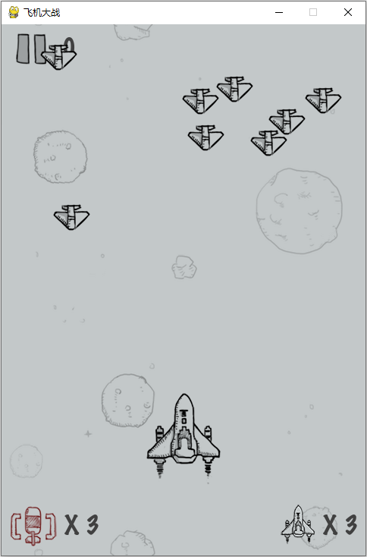
11.6.5 派生英雄飞机子类
运行游戏，可以看到英雄飞机出现在游戏窗口中央靠下的位置，并且在指示器面板中显示的炸弹数量为3，如图所示。
Notes:
def increase_score(self, enemy_score):
"""增加游戏得分
:param enemy_score: 摧毁敌机的分值
:return: 增加 enemy_score 后，游戏级别是否提升
"""
# 游戏得分
score = self.score + enemy_score
# 判断是否奖励生命
if score // self.reward_score != self.score // self.reward_score:
self.lives_count += 1
self.show_lives()
self.score = score
# 最好成绩
self.best_score = score if score > self.best_score \
else self.best_score
# 游戏级别
if score < self.level2_score:
level = 1
elif score < self.level3_score:
level = 2
else:
level = 3
is_upgrade = level != self.level
self.level = level
# 修改得分标签内容和位置
self.score_label.set_text("%d" % self.score)
self.score_label.rect.midleft = (self.status_sprite.rect.right +
self.margin, self.status_sprite.rect.centery)
return is_upgrade

Slide 182
11.6.5 派生英雄飞机子类
3.快速移动英雄飞机
下面实现使用键盘的方向键（↑、↓、←、→）控制英雄飞机在游戏窗口快速移动的功能。
（1）持续按键的处理
Pygame专门针对持续按键的游戏开发需求提供了一种处理键盘的方式，即使用key模块提供的get_pressed()方法获得当前时刻的按键元组，然后使用按键常量作为元组索引，判断某一个键是否被按下，按下则对应的值为1，没按下则对应的值为0。
在Game类的游戏循环中添加持续按键的处理代码，具体如加粗代码所示：
else:
self.hud_panel.panel_resume(self.all_group)
# 获得当前时刻的按键元组
keys = pygame.key.get_pressed()
# 判断是否按下右方向键
if keys[pygame.K_RIGHT]:
self.hero.rect.x += 10
frame_counter = (frame_counter + 1) % FRAME_INTERVAL
self.all_group.update(frame_counter == 0)
运行游戏，长按→键可以看到英雄飞机快速地向窗口的右侧移动。
Notes:
def increase_score(self, enemy_score):
"""增加游戏得分
:param enemy_score: 摧毁敌机的分值
:return: 增加 enemy_score 后，游戏级别是否提升
"""
# 游戏得分
score = self.score + enemy_score
# 判断是否奖励生命
if score // self.reward_score != self.score // self.reward_score:
self.lives_count += 1
self.show_lives()
self.score = score
# 最好成绩
self.best_score = score if score > self.best_score \
else self.best_score
# 游戏级别
if score < self.level2_score:
level = 1
elif score < self.level3_score:
level = 2
else:
level = 3
is_upgrade = level != self.level
self.level = level
# 修改得分标签内容和位置
self.score_label.set_text("%d" % self.score)
self.score_label.rect.midleft = (self.status_sprite.rect.right +
self.margin, self.status_sprite.rect.centery)
return is_upgrade

Slide 183
11.6.5 派生英雄飞机子类
（2）持续按键的方向判断
在飞机大战游戏中，英雄飞机的移动方向分为水平和垂直两种。那么，怎样编写代码才能简化对方向的判断呢？使用keys[pygame.K_RIGHT] - keys[pygame.K_LEFT]计算水平移动的基数，示例代码如下：
# 水平移动基数
move_hor = keys[pygame.K_RIGHT] - keys[pygame.K_LEFT]
Notes:
def increase_score(self, enemy_score):
"""增加游戏得分
:param enemy_score: 摧毁敌机的分值
:return: 增加 enemy_score 后，游戏级别是否提升
"""
# 游戏得分
score = self.score + enemy_score
# 判断是否奖励生命
if score // self.reward_score != self.score // self.reward_score:
self.lives_count += 1
self.show_lives()
self.score = score
# 最好成绩
self.best_score = score if score > self.best_score \
else self.best_score
# 游戏级别
if score < self.level2_score:
level = 1
elif score < self.level3_score:
level = 2
else:
level = 3
is_upgrade = level != self.level
self.level = level
# 修改得分标签内容和位置
self.score_label.set_text("%d" % self.score)
self.score_label.rect.midleft = (self.status_sprite.rect.right +
self.margin, self.status_sprite.rect.centery)
return is_upgrade

Slide 184
11.6.5 派生英雄飞机子类
使用以上代码计算水平方向移动的基数，其原理如表所示。
用户操作 | keys[pygame. K_RIGHT] | keys[pygame. K_LEFT] | 移动基数 | 结果
不按键 | 0 | 0 | 0 | 不移动
按下右键 | 1 | 0 | 1 | 向右移动1
按下左键 | 0 | -1 | -1 | 向左移动1
按下左右键 | 1 | 1 | 0 | 不移动
按照Pygame坐标系的设定，x 轴沿水平方向向右，其数值逐渐增加。因此，这里可以先把移动基数值作为英雄飞机水平移动的基数（1表示向右移动，-1表示向左移动），之后用移动基数值乘以英雄飞机的速度，便可以计算得到水平方向需要移动的距离了。英雄飞机垂直移动的基数可以采用类似的方法进行计算，示例代码如下：
# 垂直移动基数
move_ver = keys[pygame.K_DOWN] - keys[pygame.K_UP]
Notes:
def increase_score(self, enemy_score):
"""增加游戏得分
:param enemy_score: 摧毁敌机的分值
:return: 增加 enemy_score 后，游戏级别是否提升
"""
# 游戏得分
score = self.score + enemy_score
# 判断是否奖励生命
if score // self.reward_score != self.score // self.reward_score:
self.lives_count += 1
self.show_lives()
self.score = score
# 最好成绩
self.best_score = score if score > self.best_score \
else self.best_score
# 游戏级别
if score < self.level2_score:
level = 1
elif score < self.level3_score:
level = 2
else:
level = 3
is_upgrade = level != self.level
self.level = level
# 修改得分标签内容和位置
self.score_label.set_text("%d" % self.score)
self.score_label.rect.midleft = (self.status_sprite.rect.right +
self.margin, self.status_sprite.rect.centery)
return is_upgrade

Slide 185
11.6.5 派生英雄飞机子类
def update(self, *args):
super().update(*args)
if len(args) != 3 or self.hp <= 0:
return
self.rect.x += args[1] * self.speed
self.rect.y += args[2] * self.speed
self.rect.x = 0 if self.rect.x < 0 else self.rect.x
if self.rect.right > SCREEN_RECT.right:
self.rect.right = SCREEN_RECT.right
self.rect.y = 0 if self.rect.y < 0 else self.rect.y
if self.rect.bottom > SCREEN_RECT.bottom:
self.rect.bottom = SCREEN_RECT.bottom
（3）移动英雄飞机
在Hero类中重写父类的update()方法，在update()方法中先调用父类方法处理显示图像的更新，再增加修改飞机矩形区域的代码。重写的update()方法的代码如右：
Notes:
def increase_score(self, enemy_score):
"""增加游戏得分
:param enemy_score: 摧毁敌机的分值
:return: 增加 enemy_score 后，游戏级别是否提升
"""
# 游戏得分
score = self.score + enemy_score
# 判断是否奖励生命
if score // self.reward_score != self.score // self.reward_score:
self.lives_count += 1
self.show_lives()
self.score = score
# 最好成绩
self.best_score = score if score > self.best_score \
else self.best_score
# 游戏级别
if score < self.level2_score:
level = 1
elif score < self.level3_score:
level = 2
else:
level = 3
is_upgrade = level != self.level
self.level = level
# 修改得分标签内容和位置
self.score_label.set_text("%d" % self.score)
self.score_label.rect.midleft = (self.status_sprite.rect.right +
self.margin, self.status_sprite.rect.centery)
return is_upgrade

Slide 186
11.6.5 派生英雄飞机子类
修改Game类的游戏循环，在计算完移动基数和逐帧动画计数器之后，让all_group调用update()方法时传递3个参数，具体代码如下：
self.hud_panel.panel_resume(self.all_group)
# 获得当前时刻的按键元组
keys = pygame.key.get_pressed()
# 水平移动基数
move_hor = keys[pygame.K_RIGHT] - keys[pygame.K_LEFT]
# 垂直移动基数
move_ver = keys[pygame.K_DOWN] - keys[pygame.K_UP]
# 修改逐帧动画计数器
frame_counter = (frame_counter + 1) % FRAME_INTERVAL
# 更新 all_group 中所有精灵内容
self.all_group.update(frame_counter == 0, move_hor, move_ver)
运行游戏，按下任意方向键，可以看到英雄飞机可以灵活地在游戏窗口之内移动。
Notes:
def increase_score(self, enemy_score):
"""增加游戏得分
:param enemy_score: 摧毁敌机的分值
:return: 增加 enemy_score 后，游戏级别是否提升
"""
# 游戏得分
score = self.score + enemy_score
# 判断是否奖励生命
if score // self.reward_score != self.score // self.reward_score:
self.lives_count += 1
self.show_lives()
self.score = score
# 最好成绩
self.best_score = score if score > self.best_score \
else self.best_score
# 游戏级别
if score < self.level2_score:
level = 1
elif score < self.level3_score:
level = 2
else:
level = 3
is_upgrade = level != self.level
self.level = level
# 修改得分标签内容和位置
self.score_label.set_text("%d" % self.score)
self.score_label.rect.midleft = (self.status_sprite.rect.right +
self.margin, self.status_sprite.rect.centery)
return is_upgrade

Slide 187
11.6.5 派生英雄飞机子类
4.炸毁游戏窗口内部的敌机
下面实现引爆炸弹的功能。在Hero类中实现blowup()方法，将出现在游戏窗口内的敌机全部引爆，同时计算并返回得分，代码如下：
def blowup(self, enemies_group):
# 如果没有足够数量的炸弹或者英雄被撞毁，直接返回
if self.bomb_count <= 0 or self.hp <= 0:
return 0
......
print("炸毁了 %d 架敌机，得分 %d" % (count, score))
return score
敌机是垂直向下运动的，敌机的矩形区域的bottom值大于 0 时，说明敌机已经飞入了游戏窗口。此时，我们只需要摧毁飞入游戏窗口内的敌机，并且统计得分即可。
Notes:
def increase_score(self, enemy_score):
"""增加游戏得分
:param enemy_score: 摧毁敌机的分值
:return: 增加 enemy_score 后，游戏级别是否提升
"""
# 游戏得分
score = self.score + enemy_score
# 判断是否奖励生命
if score // self.reward_score != self.score // self.reward_score:
self.lives_count += 1
self.show_lives()
self.score = score
# 最好成绩
self.best_score = score if score > self.best_score \
else self.best_score
# 游戏级别
if score < self.level2_score:
level = 1
elif score < self.level3_score:
level = 2
else:
level = 3
is_upgrade = level != self.level
self.level = level
# 修改得分标签内容和位置
self.score_label.set_text("%d" % self.score)
self.score_label.rect.midleft = (self.status_sprite.rect.right +
self.margin, self.status_sprite.rect.centery)
return is_upgrade

Slide 188
11.6.5 派生英雄飞机子类
修改Game类的event_handler()方法，删除监听到玩家按下b键的事件处理中的测试代码，让英雄飞机调用blowup()方法，并且根据返回的分数做后续处理，包括更新游戏得分、更新炸弹数量显示以及判断是否升级到下一个关卡，代码如下：
if not self.is_game_over and not self.is_pause:
if event.type == pygame.KEYDOWN and event.key == pygame.K_b:
score = self.hero.blowup(self.enemies_group)
self.hud_panel.show_bomb(self.hero.bomb_count)
if self.hud_panel.increase_score(score):
self.create_enemies()
Notes:
def increase_score(self, enemy_score):
"""增加游戏得分
:param enemy_score: 摧毁敌机的分值
:return: 增加 enemy_score 后，游戏级别是否提升
"""
# 游戏得分
score = self.score + enemy_score
# 判断是否奖励生命
if score // self.reward_score != self.score // self.reward_score:
self.lives_count += 1
self.show_lives()
self.score = score
# 最好成绩
self.best_score = score if score > self.best_score \
else self.best_score
# 游戏级别
if score < self.level2_score:
level = 1
elif score < self.level3_score:
level = 2
else:
level = 3
is_upgrade = level != self.level
self.level = level
# 修改得分标签内容和位置
self.score_label.set_text("%d" % self.score)
self.score_label.rect.midleft = (self.status_sprite.rect.right +
self.margin, self.status_sprite.rect.centery)
return is_upgrade

Slide 189
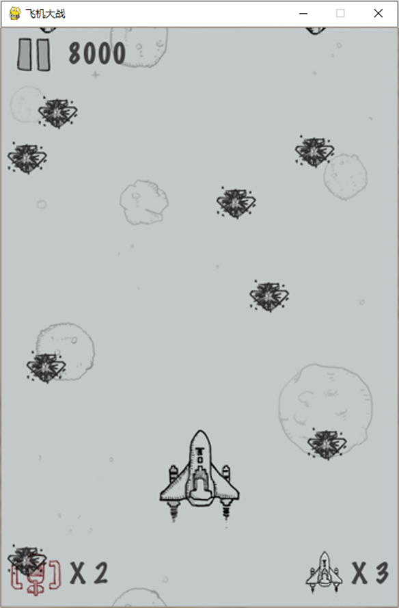
11.6.5 派生英雄飞机子类
运行游戏，按下键盘的b键，可以看到游戏窗口中的所有敌机全部被炸毁，如图所示。
Notes:
def increase_score(self, enemy_score):
"""增加游戏得分
:param enemy_score: 摧毁敌机的分值
:return: 增加 enemy_score 后，游戏级别是否提升
"""
# 游戏得分
score = self.score + enemy_score
# 判断是否奖励生命
if score // self.reward_score != self.score // self.reward_score:
self.lives_count += 1
self.show_lives()
self.score = score
# 最好成绩
self.best_score = score if score > self.best_score \
else self.best_score
# 游戏级别
if score < self.level2_score:
level = 1
elif score < self.level3_score:
level = 2
else:
level = 3
is_upgrade = level != self.level
self.level = level
# 修改得分标签内容和位置
self.score_label.set_text("%d" % self.score)
self.score_label.rect.midleft = (self.status_sprite.rect.right +
self.margin, self.status_sprite.rect.centery)
return is_upgrade

Slide 190
11.6.5 派生英雄飞机子类
通过控制台的输出也可以发现，每次引爆的炸弹并不是炸毁敌机精灵组中的所有敌机，而是炸毁了出现在游戏窗口中的敌机。控制台的输出结果如下：
    炸毁了 8 架敌机，得分 8000
    炸毁了 13 架敌机，得分 13000
    炸毁了 15 架敌机，得分 15000
Notes:
def increase_score(self, enemy_score):
"""增加游戏得分
:param enemy_score: 摧毁敌机的分值
:return: 增加 enemy_score 后，游戏级别是否提升
"""
# 游戏得分
score = self.score + enemy_score
# 判断是否奖励生命
if score // self.reward_score != self.score // self.reward_score:
self.lives_count += 1
self.show_lives()
self.score = score
# 最好成绩
self.best_score = score if score > self.best_score \
else self.best_score
# 游戏级别
if score < self.level2_score:
level = 1
elif score < self.level3_score:
level = 2
else:
level = 3
is_upgrade = level != self.level
self.level = level
# 修改得分标签内容和位置
self.score_label.set_text("%d" % self.score)
self.score_label.rect.midleft = (self.status_sprite.rect.right +
self.margin, self.status_sprite.rect.centery)
return is_upgrade

Slide 191
11.7
碰撞检测

Slide 192
11.7.1 碰撞检测的基本实现
先定一个小目标！
掌握碰撞检测，能够在飞机大战中实现碰撞检测

Slide 193
11.7.1 碰撞检测的基本实现
pygame的sprite模块中提供了实现碰撞检测功能的相关方法。sprite模块还可以配合mask模块实现高质量的碰撞检测。
1.碰撞检测方法
sprite模块中提供了两个碰撞检测的方法：spritecollide()和groupcollide()。
Notes:
def increase_score(self, enemy_score):
"""增加游戏得分
:param enemy_score: 摧毁敌机的分值
:return: 增加 enemy_score 后，游戏级别是否提升
"""
# 游戏得分
score = self.score + enemy_score
# 判断是否奖励生命
if score // self.reward_score != self.score // self.reward_score:
self.lives_count += 1
self.show_lives()
self.score = score
# 最好成绩
self.best_score = score if score > self.best_score \
else self.best_score
# 游戏级别
if score < self.level2_score:
level = 1
elif score < self.level3_score:
level = 2
else:
level = 3
is_upgrade = level != self.level
self.level = level
# 修改得分标签内容和位置
self.score_label.set_text("%d" % self.score)
self.score_label.rect.midleft = (self.status_sprite.rect.right +
self.margin, self.status_sprite.rect.centery)
return is_upgrade

Slide 194
11.7.1 碰撞检测的基本实现
（1）spritecollide()方法
spritecollide()方法用于检测某个精灵是否和某个精灵组中的精灵发生碰撞，其语法格式如下所示：
使用
格式
spritecollide(sprite, group, dokill, collided=None)
sprite：表示要检测的精灵。
group：表示要检测的精灵组。
dokill：表示是否移除。若为True，会在检测到碰撞后移除group中与sprit发生碰撞的精灵。
collided：表示用于碰撞检测的函数。若传入None，则使用精灵的rect属性判断是否发生碰撞。
spritecollide()方法会返回group中与sprite发生碰撞的所有精灵的列表。
Notes:
def increase_score(self, enemy_score):
"""增加游戏得分
:param enemy_score: 摧毁敌机的分值
:return: 增加 enemy_score 后，游戏级别是否提升
"""
# 游戏得分
score = self.score + enemy_score
# 判断是否奖励生命
if score // self.reward_score != self.score // self.reward_score:
self.lives_count += 1
self.show_lives()
self.score = score
# 最好成绩
self.best_score = score if score > self.best_score \
else self.best_score
# 游戏级别
if score < self.level2_score:
level = 1
elif score < self.level3_score:
level = 2
else:
level = 3
is_upgrade = level != self.level
self.level = level
# 修改得分标签内容和位置
self.score_label.set_text("%d" % self.score)
self.score_label.rect.midleft = (self.status_sprite.rect.right +
self.margin, self.status_sprite.rect.centery)
return is_upgrade

Slide 195
11.7.1 碰撞检测的基本实现
（2）groupcollide()方法
groupcollide()方法用于检测两个精灵组之间是否有精灵发生碰撞，其语法格式如下所示：
使用
格式
groupcollide(group1, group2, dokill1, dokill2, collided=None)
group1：表示要检测的精灵组1。
group2：表示要检测的精灵组2。
dokill1：表示是否从精灵组1移除。如果为True，会将发生碰撞的精灵从group1移除。
dokill2：表示是否从精灵组2移除。如果为True，会将发生碰撞的精灵从group2移除。
collided：表示用于碰撞检测的函数，若传入None，使用精灵的rect属性判断是否发生碰撞。
groupcollide()方法会返回一个字典，该字典的键为group1中检测到被碰撞的精灵，值为 group2中与键发生碰撞的所有精灵的列表。
Notes:
def increase_score(self, enemy_score):
"""增加游戏得分
:param enemy_score: 摧毁敌机的分值
:return: 增加 enemy_score 后，游戏级别是否提升
"""
# 游戏得分
score = self.score + enemy_score
# 判断是否奖励生命
if score // self.reward_score != self.score // self.reward_score:
self.lives_count += 1
self.show_lives()
self.score = score
# 最好成绩
self.best_score = score if score > self.best_score \
else self.best_score
# 游戏级别
if score < self.level2_score:
level = 1
elif score < self.level3_score:
level = 2
else:
level = 3
is_upgrade = level != self.level
self.level = level
# 修改得分标签内容和位置
self.score_label.set_text("%d" % self.score)
self.score_label.rect.midleft = (self.status_sprite.rect.right +
self.margin, self.status_sprite.rect.centery)
return is_upgrade

Slide 196
11.7.1 碰撞检测的基本实现
2.碰撞检测
在Game类构造方法的末尾增加测试代码，将所有创建的敌机对象都停止到屏幕中，方便观察碰撞检测的执行效果，代码如下：
# TODO: 将所有敌机的速度设置为 0，并修改敌机的初始位置
for enemy in self.enemies_group.sprites():
enemy.speed = 0
enemy.rect.y += 400
self.hero.speed = 1
以上测试代码中，每架敌机矩形区域的y值增加400，让敌机的初始位置和英雄飞机之间有一段距离；英雄飞机的速度设置为1，在玩家每次按下方向键后移动很小的距离。这样可以方便使用方向键操作英雄飞机，让英雄飞机慢慢地靠近敌机，以观察碰撞检测的效果。
Notes:
def increase_score(self, enemy_score):
"""增加游戏得分
:param enemy_score: 摧毁敌机的分值
:return: 增加 enemy_score 后，游戏级别是否提升
"""
# 游戏得分
score = self.score + enemy_score
# 判断是否奖励生命
if score // self.reward_score != self.score // self.reward_score:
self.lives_count += 1
self.show_lives()
self.score = score
# 最好成绩
self.best_score = score if score > self.best_score \
else self.best_score
# 游戏级别
if score < self.level2_score:
level = 1
elif score < self.level3_score:
level = 2
else:
level = 3
is_upgrade = level != self.level
self.level = level
# 修改得分标签内容和位置
self.score_label.set_text("%d" % self.score)
self.score_label.rect.midleft = (self.status_sprite.rect.right +
self.margin, self.status_sprite.rect.centery)
return is_upgrade

Slide 197
11.7.1 碰撞检测的基本实现
在Game类中实现一个专门负责碰撞检测的方法check_collide()，代码如下：
def check_collide(self):
"""碰撞检测"""
# 检测英雄飞机和敌机的碰撞
collide_enemies = pygame.sprite.spritecollide(self.hero,self.enemies_group,False, None)
for enemy in collide_enemies:
enemy.hp = 0 # 摧毁发生碰撞的敌机
Notes:
def increase_score(self, enemy_score):
"""增加游戏得分
:param enemy_score: 摧毁敌机的分值
:return: 增加 enemy_score 后，游戏级别是否提升
"""
# 游戏得分
score = self.score + enemy_score
# 判断是否奖励生命
if score // self.reward_score != self.score // self.reward_score:
self.lives_count += 1
self.show_lives()
self.score = score
# 最好成绩
self.best_score = score if score > self.best_score \
else self.best_score
# 游戏级别
if score < self.level2_score:
level = 1
elif score < self.level3_score:
level = 2
else:
level = 3
is_upgrade = level != self.level
self.level = level
# 修改得分标签内容和位置
self.score_label.set_text("%d" % self.score)
self.score_label.rect.midleft = (self.status_sprite.rect.right +
self.margin, self.status_sprite.rect.centery)
return is_upgrade

Slide 198
11.7.1 碰撞检测的基本实现
在游戏循环中恢复指示器面板的代码之后，调用刚刚实现的check_collide()方法，具体如加粗代码所示：
self.hud_panel.panel_resume(self.all_group)
# 碰撞检测
self.check_collide()
# 获得当前时刻的按键元组
keys = pygame.key.get_pressed()
运行游戏，通过方向键慢慢地让英雄飞机靠近敌机，可以看到英雄飞机即将靠近敌机时会撞毁敌机，而不是两架飞机真正地碰撞在一起后才出现撞毁效果。
Notes:
def increase_score(self, enemy_score):
"""增加游戏得分
:param enemy_score: 摧毁敌机的分值
:return: 增加 enemy_score 后，游戏级别是否提升
"""
# 游戏得分
score = self.score + enemy_score
# 判断是否奖励生命
if score // self.reward_score != self.score // self.reward_score:
self.lives_count += 1
self.show_lives()
self.score = score
# 最好成绩
self.best_score = score if score > self.best_score \
else self.best_score
# 游戏级别
if score < self.level2_score:
level = 1
elif score < self.level3_score:
level = 2
else:
level = 3
is_upgrade = level != self.level
self.level = level
# 修改得分标签内容和位置
self.score_label.set_text("%d" % self.score)
self.score_label.rect.midleft = (self.status_sprite.rect.right +
self.margin, self.status_sprite.rect.centery)
return is_upgrade

Slide 199
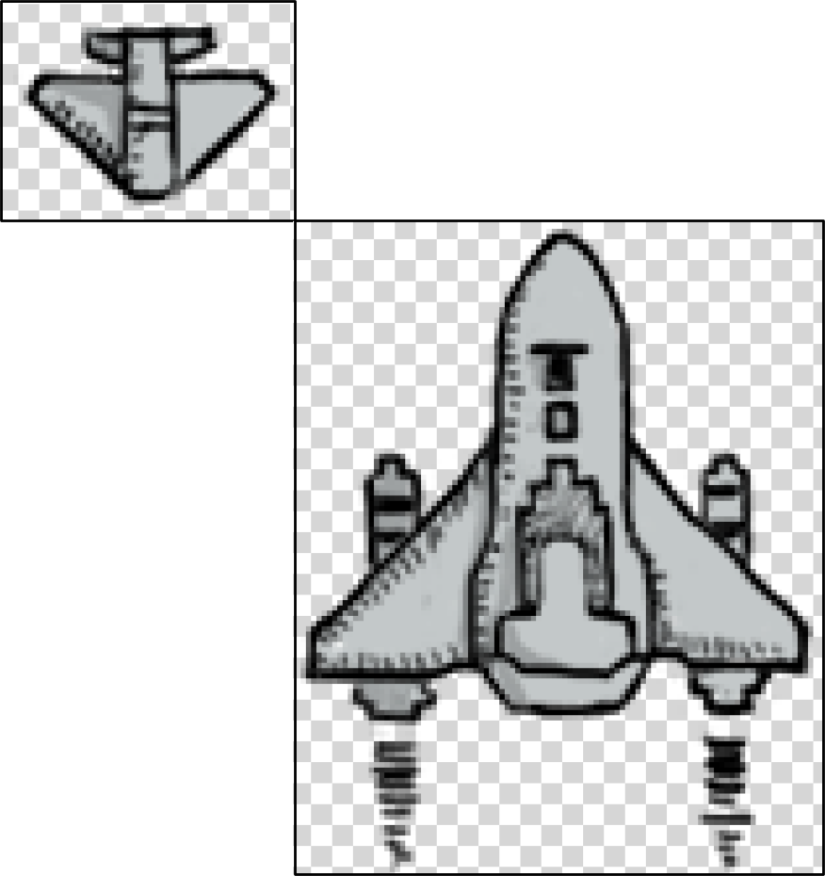
11.7.1 碰撞检测的基本实现
之所以出现这种情况，是因为spritecollide()方法的collided参数为None时会使用精灵的rect属性来判断是否发生碰撞，此时只要两个精灵的矩形区域发生重叠，就认为精灵之间发生了碰撞，如图所示。
每当英雄飞机即将靠近敌机时，敌机就会被撞毁。显然这样的碰撞检测是不精确的，无法给玩家带来良好的游戏体验。
Notes:
def increase_score(self, enemy_score):
"""增加游戏得分
:param enemy_score: 摧毁敌机的分值
:return: 增加 enemy_score 后，游戏级别是否提升
"""
# 游戏得分
score = self.score + enemy_score
# 判断是否奖励生命
if score // self.reward_score != self.score // self.reward_score:
self.lives_count += 1
self.show_lives()
self.score = score
# 最好成绩
self.best_score = score if score > self.best_score \
else self.best_score
# 游戏级别
if score < self.level2_score:
level = 1
elif score < self.level3_score:
level = 2
else:
level = 3
is_upgrade = level != self.level
self.level = level
# 修改得分标签内容和位置
self.score_label.set_text("%d" % self.score)
self.score_label.rect.midleft = (self.status_sprite.rect.right +
self.margin, self.status_sprite.rect.centery)
return is_upgrade

Slide 200
11.7.1 碰撞检测的基本实现
3.高品质的碰撞检测
前面通过spritecollide()方法实现的碰撞检测不够精确，此时可以给该方法传入一个pygame.sprite.collide_mask参数，只检测精灵图像中有颜色的区域，而不会检测没有颜色的透明区域。
修改前面完成的check_collide()方法，验证能否实现高品质的碰撞检测，修改后的代码如下：
def check_collide(self):
"""碰撞检测"""
# 检测英雄飞机和敌机的碰撞
collide_enemies = pygame.sprite.spritecollide(
self.hero,self.enemies_group, False,pygame.sprite.collide_mask)
for enemy in collide_enemies:
enemy.hp = 0 # 摧毁发生碰撞的敌机
Notes:
def increase_score(self, enemy_score):
"""增加游戏得分
:param enemy_score: 摧毁敌机的分值
:return: 增加 enemy_score 后，游戏级别是否提升
"""
# 游戏得分
score = self.score + enemy_score
# 判断是否奖励生命
if score // self.reward_score != self.score // self.reward_score:
self.lives_count += 1
self.show_lives()
self.score = score
# 最好成绩
self.best_score = score if score > self.best_score \
else self.best_score
# 游戏级别
if score < self.level2_score:
level = 1
elif score < self.level3_score:
level = 2
else:
level = 3
is_upgrade = level != self.level
self.level = level
# 修改得分标签内容和位置
self.score_label.set_text("%d" % self.score)
self.score_label.rect.midleft = (self.status_sprite.rect.right +
self.margin, self.status_sprite.rect.centery)
return is_upgrade

Slide 201

11.7.1 碰撞检测的基本实现
如果程序需要频繁地碰撞检测，那么可以在创建精灵时为精灵添加一个遮罩，也就是添加mask属性，以提升程序的执行性能。遮罩可以理解为图像的轮廓填充，也就是先为图像描边再填色。在做碰撞检测时，图像中有颜色的部分会被认为是精灵的实体部分，没有颜色的部分会被忽略，如图所示。
Notes:
def increase_score(self, enemy_score):
"""增加游戏得分
:param enemy_score: 摧毁敌机的分值
:return: 增加 enemy_score 后，游戏级别是否提升
"""
# 游戏得分
score = self.score + enemy_score
# 判断是否奖励生命
if score // self.reward_score != self.score // self.reward_score:
self.lives_count += 1
self.show_lives()
self.score = score
# 最好成绩
self.best_score = score if score > self.best_score \
else self.best_score
# 游戏级别
if score < self.level2_score:
level = 1
elif score < self.level3_score:
level = 2
else:
level = 3
is_upgrade = level != self.level
self.level = level
# 修改得分标签内容和位置
self.score_label.set_text("%d" % self.score)
self.score_label.rect.midleft = (self.status_sprite.rect.right +
self.margin, self.status_sprite.rect.centery)
return is_upgrade

Slide 202
11.7.1 碰撞检测的基本实现
在GameSprite类构造方法的末尾给精灵添加mask属性，代码如下：
# 图像遮罩，可以提高碰撞检测的执行性能
self.mask = pygame.mask.from_surface(self.image)
因为游戏中所有飞机精灵和道具精灵都是根据GameSprite类或者GameSprite的子类创建的，所以这里只需要在GameSprite类的构造方法中添加mask属性即可。
Notes:
def increase_score(self, enemy_score):
"""增加游戏得分
:param enemy_score: 摧毁敌机的分值
:return: 增加 enemy_score 后，游戏级别是否提升
"""
# 游戏得分
score = self.score + enemy_score
# 判断是否奖励生命
if score // self.reward_score != self.score // self.reward_score:
self.lives_count += 1
self.show_lives()
self.score = score
# 最好成绩
self.best_score = score if score > self.best_score \
else self.best_score
# 游戏级别
if score < self.level2_score:
level = 1
elif score < self.level3_score:
level = 2
else:
level = 3
is_upgrade = level != self.level
self.level = level
# 修改得分标签内容和位置
self.score_label.set_text("%d" % self.score)
self.score_label.rect.midleft = (self.status_sprite.rect.right +
self.margin, self.status_sprite.rect.centery)
return is_upgrade

Slide 203
11.7.2 敌机撞毁英雄飞机
先定一个小目标！
掌握敌机撞毁英雄飞机，能够实现敌机撞毁英雄飞机效果

Slide 204
11.7.2 敌机撞毁英雄飞机
如果敌机在飞行途中与英雄飞机相撞，那么会撞毁英雄飞机。如果英雄飞机的剩余命数不为0，那么英雄飞机会重新出现在撞毁的位置继续战斗；如果英雄飞机的剩余命数为0，那么游戏结束。撞毁英雄飞机的敌机同样要播放被撞毁动画。动画播放完成后，敌机被设置为初始状态，会再次从游戏窗口上方飞入屏幕进行战斗。
Notes:
def increase_score(self, enemy_score):
"""增加游戏得分
:param enemy_score: 摧毁敌机的分值
:return: 增加 enemy_score 后，游戏级别是否提升
"""
# 游戏得分
score = self.score + enemy_score
# 判断是否奖励生命
if score // self.reward_score != self.score // self.reward_score:
self.lives_count += 1
self.show_lives()
self.score = score
# 最好成绩
self.best_score = score if score > self.best_score \
else self.best_score
# 游戏级别
if score < self.level2_score:
level = 1
elif score < self.level3_score:
level = 2
else:
level = 3
is_upgrade = level != self.level
self.level = level
# 修改得分标签内容和位置
self.score_label.set_text("%d" % self.score)
self.score_label.rect.midleft = (self.status_sprite.rect.right +
self.margin, self.status_sprite.rect.centery)
return is_upgrade

Slide 205
11.7.2 敌机撞毁英雄飞机
1.英雄被撞毁
首先，删除之前在Game类构造方法末尾增加的测试代码，让敌机恢复原有的飞行状态。
然后，修改Game类的check_collide()方法，在check_collide()方法中判断英雄飞机是否处于无敌状态：若处于无敌状态则不做碰撞检测，否则检测英雄飞机和所有敌机的碰撞。如果英雄飞机撞到敌机，那么英雄飞机会被撞毁，撞毁它的敌机也会被撞毁。修改后的check_collide()方法的代码如下。
# 检测英雄飞机和敌机的碰撞，若英雄处于无敌状态，彼此不能碰撞
if not self.hero.is_power:
enemies = pygame.sprite.spritecollide(
self.hero,self.enemies_group, False,
pygame.sprite.collide_mask)
if enemies: # 是否撞到敌机
self.hero.hp = 0 # 英雄被撞毁
for enemy in enemies:
enemy.hp = 0 # 敌机同样被撞毁
Notes:
def increase_score(self, enemy_score):
"""增加游戏得分
:param enemy_score: 摧毁敌机的分值
:return: 增加 enemy_score 后，游戏级别是否提升
"""
# 游戏得分
score = self.score + enemy_score
# 判断是否奖励生命
if score // self.reward_score != self.score // self.reward_score:
self.lives_count += 1
self.show_lives()
self.score = score
# 最好成绩
self.best_score = score if score > self.best_score \
else self.best_score
# 游戏级别
if score < self.level2_score:
level = 1
elif score < self.level3_score:
level = 2
else:
level = 3
is_upgrade = level != self.level
self.level = level
# 修改得分标签内容和位置
self.score_label.set_text("%d" % self.score)
self.score_label.rect.midleft = (self.status_sprite.rect.right +
self.margin, self.status_sprite.rect.centery)
return is_upgrade

Slide 206
11.7.2 敌机撞毁英雄飞机
此时运行的游戏存在一个问题：若英雄飞机与敌机距离较近，引爆炸弹摧毁敌机后英雄飞机可能会被敌机的残骸撞毁。若不希望英雄飞机被敌机残骸撞毁，可以过滤碰撞检测之后的列表，过滤出已经被撞毁的敌机。
在check_collide()方法中添加一句代码，具体如加粗部分所示：
enemies = pygame.sprite.spritecollide(self.hero,self.enemies_group,
False,pygame.sprite.collide_mask)
# 过滤掉已经被摧毁的敌机
enemies = list(filter(lambda x: x.hp > 0, enemies))
Notes:
def increase_score(self, enemy_score):
"""增加游戏得分
:param enemy_score: 摧毁敌机的分值
:return: 增加 enemy_score 后，游戏级别是否提升
"""
# 游戏得分
score = self.score + enemy_score
# 判断是否奖励生命
if score // self.reward_score != self.score // self.reward_score:
self.lives_count += 1
self.show_lives()
self.score = score
# 最好成绩
self.best_score = score if score > self.best_score \
else self.best_score
# 游戏级别
if score < self.level2_score:
level = 1
elif score < self.level3_score:
level = 2
else:
level = 3
is_upgrade = level != self.level
self.level = level
# 修改得分标签内容和位置
self.score_label.set_text("%d" % self.score)
self.score_label.rect.midleft = (self.status_sprite.rect.right +
self.margin, self.status_sprite.rect.centery)
return is_upgrade

Slide 207
11.7.2 敌机撞毁英雄飞机
2.发布英雄飞机牺牲通知
按照前面的游戏介绍，在英雄飞机牺牲的动画播放完成之后，新的英雄飞机才能登场，游戏画面才会更新。
每当飞机的被摧毁动画播放完成之后，都会调用自己的reset_plane()方法来重设飞机的数据，但不能在Hero类的代码中直接更新游戏的画面。
要解决上述问题，需要使用event模块的post()方法发布一个英雄牺牲的用户自定义事件，如此便可以在Game类的事件监听方法中监听事件，并实现游戏画面的更新。
首先，在game_items模块的顶部定义记录英雄牺牲事件代号的全局常量，代码如下：
HERO_DEAD_EVENT = pygame.USEREVENT # 英雄牺牲事件
Notes:
def increase_score(self, enemy_score):
"""增加游戏得分
:param enemy_score: 摧毁敌机的分值
:return: 增加 enemy_score 后，游戏级别是否提升
"""
# 游戏得分
score = self.score + enemy_score
# 判断是否奖励生命
if score // self.reward_score != self.score // self.reward_score:
self.lives_count += 1
self.show_lives()
self.score = score
# 最好成绩
self.best_score = score if score > self.best_score \
else self.best_score
# 游戏级别
if score < self.level2_score:
level = 1
elif score < self.level3_score:
level = 2
else:
level = 3
is_upgrade = level != self.level
self.level = level
# 修改得分标签内容和位置
self.score_label.set_text("%d" % self.score)
self.score_label.rect.midleft = (self.status_sprite.rect.right +
self.margin, self.status_sprite.rect.centery)
return is_upgrade

Slide 208
11.7.2 敌机撞毁英雄飞机
然后，在Hero类中重写父类的reset_plane()方法，代码如下：
def reset_plane(self):
"""重置英雄"""
# 调用父类方法重置图像相关属性
super().reset_plane()
self.is_power = False # 无敌标记
self.bomb_count = HERO_BOMB_COUNT # 炸弹数量
self.bullets_kind = 0 # 子弹类型
# 发布英雄牺牲事件
pygame.event.post(pygame.event.Event(HERO_DEAD_EVENT))
Notes:
def increase_score(self, enemy_score):
"""增加游戏得分
:param enemy_score: 摧毁敌机的分值
:return: 增加 enemy_score 后，游戏级别是否提升
"""
# 游戏得分
score = self.score + enemy_score
# 判断是否奖励生命
if score // self.reward_score != self.score // self.reward_score:
self.lives_count += 1
self.show_lives()
self.score = score
# 最好成绩
self.best_score = score if score > self.best_score \
else self.best_score
# 游戏级别
if score < self.level2_score:
level = 1
elif score < self.level3_score:
level = 2
else:
level = 3
is_upgrade = level != self.level
self.level = level
# 修改得分标签内容和位置
self.score_label.set_text("%d" % self.score)
self.score_label.rect.midleft = (self.status_sprite.rect.right +
self.margin, self.status_sprite.rect.centery)
return is_upgrade

Slide 209
11.7.2 敌机撞毁英雄飞机
最后，修改Game类的event_handler()方法，增加英雄牺牲事件的监听，一旦监听到英雄牺牲，需要修改生命计数以及更新生命计数和炸弹数量，增加的代码如加粗部分所示：
# 判断是否正在游戏
if not self.is_game_over and not self.is_pause:
if event.type == HERO_DEAD_EVENT: # 监听英雄牺牲事件
print("英雄牺牲了...")
self.hud_panel.lives_count -= 1 # 生命计数 -1
self.hud_panel.show_lives() # 更新生命计数显示
self.hud_panel.show_bomb(self.hero.bomb_count) # 更新炸弹显示
# 监听玩家按下b键，引爆炸弹
if event.type == pygame.KEYDOWN and event.key == pygame.K_b:
运行游戏，可以看到在英雄飞机牺牲后游戏窗口中的数据已经正确显示了，同时也能正确地判断游戏结束。
Notes:
def increase_score(self, enemy_score):
"""增加游戏得分
:param enemy_score: 摧毁敌机的分值
:return: 增加 enemy_score 后，游戏级别是否提升
"""
# 游戏得分
score = self.score + enemy_score
# 判断是否奖励生命
if score // self.reward_score != self.score // self.reward_score:
self.lives_count += 1
self.show_lives()
self.score = score
# 最好成绩
self.best_score = score if score > self.best_score \
else self.best_score
# 游戏级别
if score < self.level2_score:
level = 1
elif score < self.level3_score:
level = 2
else:
level = 3
is_upgrade = level != self.level
self.level = level
# 修改得分标签内容和位置
self.score_label.set_text("%d" % self.score)
self.score_label.rect.midleft = (self.status_sprite.rect.right +
self.margin, self.status_sprite.rect.centery)
return is_upgrade

Slide 210
11.7.2 敌机撞毁英雄飞机
3.设置英雄无敌时间
当屏幕上出现较多的敌机时，因为目前的程序没有设定英雄飞机的无敌状态，所以英雄飞机再次登场后会立即被撞毁。接下来，为英雄飞机设置无敌时间。
首先，在game_items 模块的顶部声明记录取消英雄无敌事件的全局常量，代码如下：
HERO_POWER_OFF_EVENT = pygame.USEREVENT + 1 # 取消英雄无敌事件
然后，在Hero类的reset_plane()方法末尾设定定时器事件，代码如下：
# 设置 3 秒之后取消无敌定时器事件
pygame.time.set_timer(HERO_POWER_OFF_EVENT, 3000)
Notes:
def increase_score(self, enemy_score):
"""增加游戏得分
:param enemy_score: 摧毁敌机的分值
:return: 增加 enemy_score 后，游戏级别是否提升
"""
# 游戏得分
score = self.score + enemy_score
# 判断是否奖励生命
if score // self.reward_score != self.score // self.reward_score:
self.lives_count += 1
self.show_lives()
self.score = score
# 最好成绩
self.best_score = score if score > self.best_score \
else self.best_score
# 游戏级别
if score < self.level2_score:
level = 1
elif score < self.level3_score:
level = 2
else:
level = 3
is_upgrade = level != self.level
self.level = level
# 修改得分标签内容和位置
self.score_label.set_text("%d" % self.score)
self.score_label.rect.midleft = (self.status_sprite.rect.right +
self.margin, self.status_sprite.rect.centery)
return is_upgrade

Slide 211
11.7.2 敌机撞毁英雄飞机
修改之前代码中英雄飞机的无敌标记，将self.is_power的值设置为True，修改后的代码如下：
self.is_power = False # 无敌标记
最后，修改Game类的event_handler()方法，增加取消英雄无敌事件的监听，一旦监听到取消英雄无敌事件，就需要修改英雄的无敌属性并且关闭定时器，增加的代码如下：
# 判断是否正在游戏
if not self.is_game_over and not self.is_pause:
if event.type == HERO_POWER_OFF_EVENT: # 监听取消英雄无敌事件
print("取消无敌状态...")
self.hero.is_power = False # 设置英雄属性
pygame.time.set_timer(HERO_POWER_OFF_EVENT, 0) # 取消定时器
if event.type == HERO_DEAD_EVENT: # 监听英雄牺牲事件
Notes:
def increase_score(self, enemy_score):
"""增加游戏得分
:param enemy_score: 摧毁敌机的分值
:return: 增加 enemy_score 后，游戏级别是否提升
"""
# 游戏得分
score = self.score + enemy_score
# 判断是否奖励生命
if score // self.reward_score != self.score // self.reward_score:
self.lives_count += 1
self.show_lives()
self.score = score
# 最好成绩
self.best_score = score if score > self.best_score \
else self.best_score
# 游戏级别
if score < self.level2_score:
level = 1
elif score < self.level3_score:
level = 2
else:
level = 3
is_upgrade = level != self.level
self.level = level
# 修改得分标签内容和位置
self.score_label.set_text("%d" % self.score)
self.score_label.rect.midleft = (self.status_sprite.rect.right +
self.margin, self.status_sprite.rect.centery)
return is_upgrade

Slide 212
11.7.2 敌机撞毁英雄飞机
运行游戏，可以看到新出现的英雄飞机持续了几秒的无敌状态。不过，当英雄飞机的生命值为0，整个游戏结束之后，玩家按空格键开启新游戏时，英雄飞机会从上一次牺牲的位置开始新游戏，这显然是不合理的。
修改Game类的reset_game()方法，在reset_game()方法末尾重新设置英雄飞机属性，并且指定英雄飞机的初始位置，代码如下：
# 设置英雄的初始位置
self.hero.rect.midbottom = HERO_DEFAULT_MID_BOTTOM
再次运行游戏，可以看到新出现的英雄飞机已经回到初始位置开始战斗。
Notes:
def increase_score(self, enemy_score):
"""增加游戏得分
:param enemy_score: 摧毁敌机的分值
:return: 增加 enemy_score 后，游戏级别是否提升
"""
# 游戏得分
score = self.score + enemy_score
# 判断是否奖励生命
if score // self.reward_score != self.score // self.reward_score:
self.lives_count += 1
self.show_lives()
self.score = score
# 最好成绩
self.best_score = score if score > self.best_score \
else self.best_score
# 游戏级别
if score < self.level2_score:
level = 1
elif score < self.level3_score:
level = 2
else:
level = 3
is_upgrade = level != self.level
self.level = level
# 修改得分标签内容和位置
self.score_label.set_text("%d" % self.score)
self.score_label.rect.midleft = (self.status_sprite.rect.right +
self.margin, self.status_sprite.rect.centery)
return is_upgrade

Slide 213
11.7.3 英雄飞机发射子弹
先定一个小目标！
掌握英雄飞机发射子弹，能够实现英雄飞机发射子弹效果

Slide 214

11.7.3 英雄飞机发射子弹
完成英雄飞机发射子弹的内容包括设计子弹类、实现英雄发射子弹的功能以及实现子弹击中敌机的功能。
1.设计子弹类
按照游戏介绍设计一个继承GameSprite的子弹类Bullet，Bullet类的类图如图所示。
Notes:
def increase_score(self, enemy_score):
"""增加游戏得分
:param enemy_score: 摧毁敌机的分值
:return: 增加 enemy_score 后，游戏级别是否提升
"""
# 游戏得分
score = self.score + enemy_score
# 判断是否奖励生命
if score // self.reward_score != self.score // self.reward_score:
self.lives_count += 1
self.show_lives()
self.score = score
# 最好成绩
self.best_score = score if score > self.best_score \
else self.best_score
# 游戏级别
if score < self.level2_score:
level = 1
elif score < self.level3_score:
level = 2
else:
level = 3
is_upgrade = level != self.level
self.level = level
# 修改得分标签内容和位置
self.score_label.set_text("%d" % self.score)
self.score_label.rect.midleft = (self.status_sprite.rect.right +
self.margin, self.status_sprite.rect.centery)
return is_upgrade

Slide 215
11.7.3 英雄飞机发射子弹
Bullet类中添加了一个表示子弹的杀伤力的damage属性（默认为1），还重写了父类的update()方法。重写的update()方法会先调用父类方法，让子弹以一定的速度垂直向上运动，一旦判定子弹飞出游戏窗口，就会销毁子弹精灵对象。
Notes:
def increase_score(self, enemy_score):
"""增加游戏得分
:param enemy_score: 摧毁敌机的分值
:return: 增加 enemy_score 后，游戏级别是否提升
"""
# 游戏得分
score = self.score + enemy_score
# 判断是否奖励生命
if score // self.reward_score != self.score // self.reward_score:
self.lives_count += 1
self.show_lives()
self.score = score
# 最好成绩
self.best_score = score if score > self.best_score \
else self.best_score
# 游戏级别
if score < self.level2_score:
level = 1
elif score < self.level3_score:
level = 2
else:
level = 3
is_upgrade = level != self.level
self.level = level
# 修改得分标签内容和位置
self.score_label.set_text("%d" % self.score)
self.score_label.rect.midleft = (self.status_sprite.rect.right +
self.margin, self.status_sprite.rect.centery)
return is_upgrade

Slide 216
11.7.3 英雄飞机发射子弹
在game_items模块中定义继承GameSprite 类的Bullet类，代码如下：
class Bullet(GameSprite):
def __init__(self, kind, *groups):
image_name = "bullet1.png" if kind == 0 else "bullet2.png"
super().__init__(image_name, -12, *groups)
self.damage = 1 # 杀伤力
def update(self, *args):
super().update(*args) # 向上移动
if self.rect.bottom < 0: # 判断是否从上方飞出窗口
self.kill()
Bullet类的构造方法中，使用super()函数调用了父类的构造方法，并且将子弹的速度设置为-12，如此便可以让子弹向屏幕上方飞行；以上定义的Bullet类的update()方法中，使用kill()方法移除了所有精灵组的子弹精灵，及时释放了内存。
Notes:
def increase_score(self, enemy_score):
"""增加游戏得分
:param enemy_score: 摧毁敌机的分值
:return: 增加 enemy_score 后，游戏级别是否提升
"""
# 游戏得分
score = self.score + enemy_score
# 判断是否奖励生命
if score // self.reward_score != self.score // self.reward_score:
self.lives_count += 1
self.show_lives()
self.score = score
# 最好成绩
self.best_score = score if score > self.best_score \
else self.best_score
# 游戏级别
if score < self.level2_score:
level = 1
elif score < self.level3_score:
level = 2
else:
level = 3
is_upgrade = level != self.level
self.level = level
# 修改得分标签内容和位置
self.score_label.set_text("%d" % self.score)
self.score_label.rect.midleft = (self.status_sprite.rect.right +
self.margin, self.status_sprite.rect.centery)
return is_upgrade

Slide 217
11.7.3 英雄飞机发射子弹
2.实现英雄发射子弹的功能
在game_items模块的顶部声明记录英雄发射子弹的定时器事件的全局常量，代码如下：
HERO_FIRE_EVENT = pygame.USEREVENT + 2 # 英雄发射子弹事件
在Hero类的构造方法的末尾设置英雄发射子弹的定时器事件，代码如下：
self.bullets_kind = 0 # 子弹类型
self.bullets_group = pygame.sprite.Group() # 子弹精灵组
# 初始位置
self.rect.midbottom = HERO_DEFAULT_MID_BOTTOM
# 设置 0.2 秒发射子弹定时器事件
pygame.time.set_timer(HERO_FIRE_EVENT, 200)
Notes:
def increase_score(self, enemy_score):
"""增加游戏得分
:param enemy_score: 摧毁敌机的分值
:return: 增加 enemy_score 后，游戏级别是否提升
"""
# 游戏得分
score = self.score + enemy_score
# 判断是否奖励生命
if score // self.reward_score != self.score // self.reward_score:
self.lives_count += 1
self.show_lives()
self.score = score
# 最好成绩
self.best_score = score if score > self.best_score \
else self.best_score
# 游戏级别
if score < self.level2_score:
level = 1
elif score < self.level3_score:
level = 2
else:
level = 3
is_upgrade = level != self.level
self.level = level
# 修改得分标签内容和位置
self.score_label.set_text("%d" % self.score)
self.score_label.rect.midleft = (self.status_sprite.rect.right +
self.margin, self.status_sprite.rect.centery)
return is_upgrade

Slide 218
11.7.3 英雄飞机发射子弹
在Hero类中实现fire()方法，fire()方法中会根据bullets_kind属性连续创建子弹精灵：若bullets_kind属性的值为0，创建3颗子弹；若bullets_kind属性的值为1，创建6颗子弹，每两颗子弹一排，并且将子弹精灵的初始位置显示在英雄飞机的正上方。
需要注意的是，子弹精灵需要被添加到bullets_group（用于后续的碰撞检测）和display_group（用于精灵的显示）精灵组之中。
Notes:
def increase_score(self, enemy_score):
"""增加游戏得分
:param enemy_score: 摧毁敌机的分值
:return: 增加 enemy_score 后，游戏级别是否提升
"""
# 游戏得分
score = self.score + enemy_score
# 判断是否奖励生命
if score // self.reward_score != self.score // self.reward_score:
self.lives_count += 1
self.show_lives()
self.score = score
# 最好成绩
self.best_score = score if score > self.best_score \
else self.best_score
# 游戏级别
if score < self.level2_score:
level = 1
elif score < self.level3_score:
level = 2
else:
level = 3
is_upgrade = level != self.level
self.level = level
# 修改得分标签内容和位置
self.score_label.set_text("%d" % self.score)
self.score_label.rect.midleft = (self.status_sprite.rect.right +
self.margin, self.status_sprite.rect.centery)
return is_upgrade

Slide 219
11.7.3 英雄飞机发射子弹
fire()方法的代码如下：
def fire(self, display_group):
# 需要将子弹精灵添加到两个精灵组
groups = (self.bullets_group, display_group)
for i in range(3):
bullet1 = Bullet(self.bullets_kind, *groups) # 创建子弹精灵
y = self.rect.y - i * 15 # 计算子弹的垂直位置
if self.bullets_kind == 0: # 判断子弹类型
bullet1.rect.midbottom = (self.rect.centerx, y)
else:
bullet1.rect.midbottom = (self.rect.centerx - 20, y)
bullet2 = Bullet(self.bullets_kind, *groups)# 再创建一颗子弹
bullet2.rect.midbottom = (self.rect.centerx + 20, y)
Notes:
def increase_score(self, enemy_score):
"""增加游戏得分
:param enemy_score: 摧毁敌机的分值
:return: 增加 enemy_score 后，游戏级别是否提升
"""
# 游戏得分
score = self.score + enemy_score
# 判断是否奖励生命
if score // self.reward_score != self.score // self.reward_score:
self.lives_count += 1
self.show_lives()
self.score = score
# 最好成绩
self.best_score = score if score > self.best_score \
else self.best_score
# 游戏级别
if score < self.level2_score:
level = 1
elif score < self.level3_score:
level = 2
else:
level = 3
is_upgrade = level != self.level
self.level = level
# 修改得分标签内容和位置
self.score_label.set_text("%d" % self.score)
self.score_label.rect.midleft = (self.status_sprite.rect.right +
self.margin, self.status_sprite.rect.centery)
return is_upgrade

Slide 220
11.7.3 英雄飞机发射子弹
修改Game类的event_handler()方法，在event_handler()方法中增加英雄发射子弹事件的监听代码，一旦监听到英雄发射子弹的事件，就让英雄飞机调用fire()方法发射子弹，代码如下：
# 判断是否正在游戏
if not self.is_game_over and not self.is_pause:
# 监听发射子弹事件
if event.type == HERO_FIRE_EVENT:
self.hero.fire(self.all_group)
# 监听取消英雄无敌事件
if event.type == HERO_POWER_OFF_EVENT:
运行游戏，可以看到英雄飞机能从头部向屏幕上方连续发射子弹了。
Notes:
def increase_score(self, enemy_score):
"""增加游戏得分
:param enemy_score: 摧毁敌机的分值
:return: 增加 enemy_score 后，游戏级别是否提升
"""
# 游戏得分
score = self.score + enemy_score
# 判断是否奖励生命
if score // self.reward_score != self.score // self.reward_score:
self.lives_count += 1
self.show_lives()
self.score = score
# 最好成绩
self.best_score = score if score > self.best_score \
else self.best_score
# 游戏级别
if score < self.level2_score:
level = 1
elif score < self.level3_score:
level = 2
else:
level = 3
is_upgrade = level != self.level
self.level = level
# 修改得分标签内容和位置
self.score_label.set_text("%d" % self.score)
self.score_label.rect.midleft = (self.status_sprite.rect.right +
self.margin, self.status_sprite.rect.centery)
return is_upgrade

Slide 221
11.7.3 英雄飞机发射子弹
3.实现子弹击中敌机的功能
下面扩展Game类的check_collide()方法，实现子弹击中并摧毁敌机的功能。
sprite模块spritecollide()方法可以便捷地实现一对多关系的碰撞检测，即一架英雄飞机与多架敌机，但此时需要处理多对多关系的碰撞检测，即多发子弹对多架敌机。针对这种需求，sprite模块提供了另外一个方法groupcollide()。
使用groupcollide()方法能够方便地检测敌机精灵组和子弹精灵组中的精灵是否发生了碰撞。若检测到碰撞，则groupcollide()方法会返回一个字典，字典的键为一个精灵组中检测到被碰撞的精灵，值为另一个精灵组中与键发生碰撞的所有精灵的列表。
Notes:
def increase_score(self, enemy_score):
"""增加游戏得分
:param enemy_score: 摧毁敌机的分值
:return: 增加 enemy_score 后，游戏级别是否提升
"""
# 游戏得分
score = self.score + enemy_score
# 判断是否奖励生命
if score // self.reward_score != self.score // self.reward_score:
self.lives_count += 1
self.show_lives()
self.score = score
# 最好成绩
self.best_score = score if score > self.best_score \
else self.best_score
# 游戏级别
if score < self.level2_score:
level = 1
elif score < self.level3_score:
level = 2
else:
level = 3
is_upgrade = level != self.level
self.level = level
# 修改得分标签内容和位置
self.score_label.set_text("%d" % self.score)
self.score_label.rect.midleft = (self.status_sprite.rect.right +
self.margin, self.status_sprite.rect.centery)
return is_upgrade

Slide 222

11.7.3 英雄飞机发射子弹
子弹击中敌机的流程，如图所示。
Notes:
def increase_score(self, enemy_score):
"""增加游戏得分
:param enemy_score: 摧毁敌机的分值
:return: 增加 enemy_score 后，游戏级别是否提升
"""
# 游戏得分
score = self.score + enemy_score
# 判断是否奖励生命
if score // self.reward_score != self.score // self.reward_score:
self.lives_count += 1
self.show_lives()
self.score = score
# 最好成绩
self.best_score = score if score > self.best_score \
else self.best_score
# 游戏级别
if score < self.level2_score:
level = 1
elif score < self.level3_score:
level = 2
else:
level = 3
is_upgrade = level != self.level
self.level = level
# 修改得分标签内容和位置
self.score_label.set_text("%d" % self.score)
self.score_label.rect.midleft = (self.status_sprite.rect.right +
self.margin, self.status_sprite.rect.centery)
return is_upgrade

Slide 223
11.7.3 英雄飞机发射子弹
在Game类的check_collide()方法的末尾增加处理子弹击中敌机的代码，增加的代码如下：
# 检测敌机被子弹击中
hit_enemies = pygame.sprite.groupcollide(
self.enemies_group,self.hero.bullets_group,False, False,pygame.sprite.collide_mask)
for enemy in hit_enemies: # 遍历字典
if enemy.hp <=0: continue # 已经被摧毁的敌机，不需要浪费子弹
for bullet in hit_enemies[enemy]: # 遍历击中敌机的子弹列表
bullet.kill() # 将子弹从所有精灵组中清除
enemy.hp -= bullet.damage # 修改敌机的生命值
if enemy.hp > 0: continue # 如果敌机没有被摧毁，继续下一颗子弹
if self.hud_panel.increase_score(enemy.value): # 修改游戏得分并判断是否升级
self.create_enemies()
break # 退出遍历子弹列表循环
Notes:
def increase_score(self, enemy_score):
"""增加游戏得分
:param enemy_score: 摧毁敌机的分值
:return: 增加 enemy_score 后，游戏级别是否提升
"""
# 游戏得分
score = self.score + enemy_score
# 判断是否奖励生命
if score // self.reward_score != self.score // self.reward_score:
self.lives_count += 1
self.show_lives()
self.score = score
# 最好成绩
self.best_score = score if score > self.best_score \
else self.best_score
# 游戏级别
if score < self.level2_score:
level = 1
elif score < self.level3_score:
level = 2
else:
level = 3
is_upgrade = level != self.level
self.level = level
# 修改得分标签内容和位置
self.score_label.set_text("%d" % self.score)
self.score_label.rect.midleft = (self.status_sprite.rect.right +
self.margin, self.status_sprite.rect.centery)
return is_upgrade

Slide 224
11.7.3 英雄飞机发射子弹
修改Game类的reset_game()方法，在reset_game()方法末尾先清空所有的敌机和英雄飞机残留的子弹，再重新创建敌机对象，代码如下：
for enemy in self.enemies_group: # 清空所有敌机
enemy.kill()
for bullet in self.hero.bullets_group: # 清空残留子弹
bullet.kill()
self.create_enemies() # 重新创建敌机
再次运行游戏，重新开启一轮游戏后，可以看到所有的敌机都为第一关配置的小敌机。
Notes:
def increase_score(self, enemy_score):
"""增加游戏得分
:param enemy_score: 摧毁敌机的分值
:return: 增加 enemy_score 后，游戏级别是否提升
"""
# 游戏得分
score = self.score + enemy_score
# 判断是否奖励生命
if score // self.reward_score != self.score // self.reward_score:
self.lives_count += 1
self.show_lives()
self.score = score
# 最好成绩
self.best_score = score if score > self.best_score \
else self.best_score
# 游戏级别
if score < self.level2_score:
level = 1
elif score < self.level3_score:
level = 2
else:
level = 3
is_upgrade = level != self.level
self.level = level
# 修改得分标签内容和位置
self.score_label.set_text("%d" % self.score)
self.score_label.rect.midleft = (self.status_sprite.rect.right +
self.margin, self.status_sprite.rect.centery)
return is_upgrade

Slide 225
11.7.4 英雄飞机拾取道具
先定一个小目标！
掌握英雄飞机拾取刀具，能够实现英雄飞机拾取道具效果

Slide 226

11.7.4 英雄飞机拾取道具
游戏开始后，道具每隔30秒会从游戏窗口上方的随机位置飞出，包括炸弹补给和子弹增强道具。
1.设计道具类
在设计道具类之前，需要明确程序中道具的初始位置和
终止位置，如图所示。
Notes:
def increase_score(self, enemy_score):
"""增加游戏得分
:param enemy_score: 摧毁敌机的分值
:return: 增加 enemy_score 后，游戏级别是否提升
"""
# 游戏得分
score = self.score + enemy_score
# 判断是否奖励生命
if score // self.reward_score != self.score // self.reward_score:
self.lives_count += 1
self.show_lives()
self.score = score
# 最好成绩
self.best_score = score if score > self.best_score \
else self.best_score
# 游戏级别
if score < self.level2_score:
level = 1
elif score < self.level3_score:
level = 2
else:
level = 3
is_upgrade = level != self.level
self.level = level
# 修改得分标签内容和位置
self.score_label.set_text("%d" % self.score)
self.score_label.rect.midleft = (self.status_sprite.rect.right +
self.margin, self.status_sprite.rect.centery)
return is_upgrade

Slide 227
11.7.4 英雄飞机拾取道具
为避免程序中反复地创建相同的道具精灵，可以按照以下思路进行处理。
（1）在游戏初始化时创建两个道具精灵，并将道具精灵的初始位置设为游戏窗口的下方。
（2）游戏开始后，每隔30秒调用道具精灵的投放炸弹的方法，将道具精灵设置到游戏窗口上方的随机位置，准备开始垂直向下运动。
（3）若道具精灵向下方运动时遇到了英雄飞机，则设置相关属性，并且将道具精灵的位置设为游戏窗口的下方。
（4）道具精灵处于游戏窗口下方时不再更新位置。
Notes:
def increase_score(self, enemy_score):
"""增加游戏得分
:param enemy_score: 摧毁敌机的分值
:return: 增加 enemy_score 后，游戏级别是否提升
"""
# 游戏得分
score = self.score + enemy_score
# 判断是否奖励生命
if score // self.reward_score != self.score // self.reward_score:
self.lives_count += 1
self.show_lives()
self.score = score
# 最好成绩
self.best_score = score if score > self.best_score \
else self.best_score
# 游戏级别
if score < self.level2_score:
level = 1
elif score < self.level3_score:
level = 2
else:
level = 3
is_upgrade = level != self.level
self.level = level
# 修改得分标签内容和位置
self.score_label.set_text("%d" % self.score)
self.score_label.rect.midleft = (self.status_sprite.rect.right +
self.margin, self.status_sprite.rect.centery)
return is_upgrade

Slide 228

11.7.4 英雄飞机拾取道具
设计一个道具类Supply，Supply类的类图如图所示。
Supply类中封装了两个属性：kind和wav_name，其中kind表示道具类型，值为0时表示炸弹补给，值为1时表示子弹增强；wav_name表示投放道具时播放的音效文件名。Supply类中封装了三个方法：__init__()、throw_supply()和update()，其中throw_supply()方法用于投放道具；update()方法用于更新道具位置。
Notes:
def increase_score(self, enemy_score):
"""增加游戏得分
:param enemy_score: 摧毁敌机的分值
:return: 增加 enemy_score 后，游戏级别是否提升
"""
# 游戏得分
score = self.score + enemy_score
# 判断是否奖励生命
if score // self.reward_score != self.score // self.reward_score:
self.lives_count += 1
self.show_lives()
self.score = score
# 最好成绩
self.best_score = score if score > self.best_score \
else self.best_score
# 游戏级别
if score < self.level2_score:
level = 1
elif score < self.level3_score:
level = 2
else:
level = 3
is_upgrade = level != self.level
self.level = level
# 修改得分标签内容和位置
self.score_label.set_text("%d" % self.score)
self.score_label.rect.midleft = (self.status_sprite.rect.right +
self.margin, self.status_sprite.rect.centery)
return is_upgrade

Slide 229
11.7.4 英雄飞机拾取道具
在game_items模块中定义继承了GameSprite 类的Supply类，Supply类的代码如下：
class Supply(GameSprite):
def __init__(self, kind, *groups):
image_name = "%s_supply.png" % ("bomb" if kind == 0 else "bullet") # 调用父类方法
......
def throw_supply(self):
self.rect.bottom = 0
self.rect.x = random.randint(0, SCREEN_RECT.w - self.rect.w)
def update(self, *args):
if self.rect.h > SCREEN_RECT.h:
return
super().update(*args)# 调用父类方法，沿垂直方向移动位置
Notes:
def increase_score(self, enemy_score):
"""增加游戏得分
:param enemy_score: 摧毁敌机的分值
:return: 增加 enemy_score 后，游戏级别是否提升
"""
# 游戏得分
score = self.score + enemy_score
# 判断是否奖励生命
if score // self.reward_score != self.score // self.reward_score:
self.lives_count += 1
self.show_lives()
self.score = score
# 最好成绩
self.best_score = score if score > self.best_score \
else self.best_score
# 游戏级别
if score < self.level2_score:
level = 1
elif score < self.level3_score:
level = 2
else:
level = 3
is_upgrade = level != self.level
self.level = level
# 修改得分标签内容和位置
self.score_label.set_text("%d" % self.score)
self.score_label.rect.midleft = (self.status_sprite.rect.right +
self.margin, self.status_sprite.rect.centery)
return is_upgrade

Slide 230
11.7.4 英雄飞机拾取道具
2.定时投放道具
在game_items模块的顶部声明记录投放道具的定时器事件的全局常量，代码如下：
THROW_SUPPLY_EVENT = pygame.USEREVENT + 3 # 投放道具事件
实现Game类的create_supplies()方法，在create_supplies()方法中创建两个道具精灵，并设置定时器事件，代码如下：
def create_supplies(self):
"""创建道具"""
Supply(0, self.supplies_group, self.all_group)
Supply(1, self.supplies_group, self.all_group)
# 设置30s投放道具定时器事件（测试时用10s）
pygame.time.set_timer(THROW_SUPPLY_EVENT, 10000)
Notes:
def increase_score(self, enemy_score):
"""增加游戏得分
:param enemy_score: 摧毁敌机的分值
:return: 增加 enemy_score 后，游戏级别是否提升
"""
# 游戏得分
score = self.score + enemy_score
# 判断是否奖励生命
if score // self.reward_score != self.score // self.reward_score:
self.lives_count += 1
self.show_lives()
self.score = score
# 最好成绩
self.best_score = score if score > self.best_score \
else self.best_score
# 游戏级别
if score < self.level2_score:
level = 1
elif score < self.level3_score:
level = 2
else:
level = 3
is_upgrade = level != self.level
self.level = level
# 修改得分标签内容和位置
self.score_label.set_text("%d" % self.score)
self.score_label.rect.midleft = (self.status_sprite.rect.right +
self.margin, self.status_sprite.rect.centery)
return is_upgrade

Slide 231
11.7.4 英雄飞机拾取道具
需要注意的是，为了方便测试，以上代码将投放道具的间隔时长设为10秒，测试完成后需要将间隔时长设为30秒。
在Game类的构造方法的末尾调用create_supplies()方法，代码如下：
self.create_supplies() # 创建道具
修改Game类的event_handler()方法，增加投放道具事件的监听，一旦监听到投放道具事件，将从道具精灵组中随机取出一个道具，让道具调用throw_supply()方法开始投放，代码如下：
if not self.is_game_over and not self.is_pause: # 判断是否正在游戏
if event.type == THROW_SUPPLY_EVENT: # 监听投放道具事件
supply = random.choice(self.supplies_group.sprites())
supply.throw_supply()
if event.type == HERO_FIRE_EVENT: # 监听发射子弹事件
Notes:
def increase_score(self, enemy_score):
"""增加游戏得分
:param enemy_score: 摧毁敌机的分值
:return: 增加 enemy_score 后，游戏级别是否提升
"""
# 游戏得分
score = self.score + enemy_score
# 判断是否奖励生命
if score // self.reward_score != self.score // self.reward_score:
self.lives_count += 1
self.show_lives()
self.score = score
# 最好成绩
self.best_score = score if score > self.best_score \
else self.best_score
# 游戏级别
if score < self.level2_score:
level = 1
elif score < self.level3_score:
level = 2
else:
level = 3
is_upgrade = level != self.level
self.level = level
# 修改得分标签内容和位置
self.score_label.set_text("%d" % self.score)
self.score_label.rect.midleft = (self.status_sprite.rect.right +
self.margin, self.status_sprite.rect.centery)
return is_upgrade

Slide 232
11.7.4 英雄飞机拾取道具
3.英雄拾取道具
下面对Game类的check_collide()方法进行扩展，实现英雄拾取道具的功能。
在game_items模块的顶部声明记录关闭子弹增强的定时器事件的全局常量，代码如下：
# 关闭子弹增强事件
BULLET_ENHANCED_OFF_EVENT = pygame.USEREVENT + 4
Notes:
def increase_score(self, enemy_score):
"""增加游戏得分
:param enemy_score: 摧毁敌机的分值
:return: 增加 enemy_score 后，游戏级别是否提升
"""
# 游戏得分
score = self.score + enemy_score
# 判断是否奖励生命
if score // self.reward_score != self.score // self.reward_score:
self.lives_count += 1
self.show_lives()
self.score = score
# 最好成绩
self.best_score = score if score > self.best_score \
else self.best_score
# 游戏级别
if score < self.level2_score:
level = 1
elif score < self.level3_score:
level = 2
else:
level = 3
is_upgrade = level != self.level
self.level = level
# 修改得分标签内容和位置
self.score_label.set_text("%d" % self.score)
self.score_label.rect.midleft = (self.status_sprite.rect.right +
self.margin, self.status_sprite.rect.centery)
return is_upgrade

Slide 233
11.7.4 英雄飞机拾取道具
在Game类的check_collide()方法末尾增加处理英雄拾取道具的代码，具体如下：
# 英雄拾取道具
supplies = pygame.sprite.spritecollide(self.hero,self.supplies_group,False,pygame.sprite.collide_mask)
if supplies:
supply = supplies[0]
supply.rect.y = SCREEN_RECT.h # 将道具设置到游戏窗口下方
if supply.kind == 0: # 炸弹补给
self.hero.bomb_count += 1
self.hud_panel.show_bomb(self.hero.bomb_count)
else: # 设置子弹增强
self.hero.bullets_kind = 1
pygame.time.set_timer(BULLET_ENHANCED_OFF_EVENT, 8000) # 设置关闭子弹增强的定时器事件
Notes:
def increase_score(self, enemy_score):
"""增加游戏得分
:param enemy_score: 摧毁敌机的分值
:return: 增加 enemy_score 后，游戏级别是否提升
"""
# 游戏得分
score = self.score + enemy_score
# 判断是否奖励生命
if score // self.reward_score != self.score // self.reward_score:
self.lives_count += 1
self.show_lives()
self.score = score
# 最好成绩
self.best_score = score if score > self.best_score \
else self.best_score
# 游戏级别
if score < self.level2_score:
level = 1
elif score < self.level3_score:
level = 2
else:
level = 3
is_upgrade = level != self.level
self.level = level
# 修改得分标签内容和位置
self.score_label.set_text("%d" % self.score)
self.score_label.rect.midleft = (self.status_sprite.rect.right +
self.margin, self.status_sprite.rect.centery)
return is_upgrade

Slide 234
11.7.4 英雄飞机拾取道具
修改Game类的event_handler()方法，增加关闭子弹增强事件的监听，一旦监听到子弹增强事件，恢复子弹类型并且关闭定时器事件，修改后的代码如下：
# 判断是否正在游戏
if not self.is_game_over and not self.is_pause:
# 监听关闭子弹增强事件
if event.type == BULLET_ENHANCED_OFF_EVENT:
self.hero.bullets_kind = 0
pygame.time.set_timer(BULLET_ENHANCED_OFF_EVENT, 0)
# 监听投放道具事件
if event.type == THROW_SUPPLY_EVENT:
运行游戏，可以看到英雄飞机成功地拾取了道具，游戏更新了拾取后的结果：拾取炸弹补给后，游戏窗口的炸弹数量加1；拾取子弹增强后，英雄飞机发射的子弹由单排变成双排。
Notes:
def increase_score(self, enemy_score):
"""增加游戏得分
:param enemy_score: 摧毁敌机的分值
:return: 增加 enemy_score 后，游戏级别是否提升
"""
# 游戏得分
score = self.score + enemy_score
# 判断是否奖励生命
if score // self.reward_score != self.score // self.reward_score:
self.lives_count += 1
self.show_lives()
self.score = score
# 最好成绩
self.best_score = score if score > self.best_score \
else self.best_score
# 游戏级别
if score < self.level2_score:
level = 1
elif score < self.level3_score:
level = 2
else:
level = 3
is_upgrade = level != self.level
self.level = level
# 修改得分标签内容和位置
self.score_label.set_text("%d" % self.score)
self.score_label.rect.midleft = (self.status_sprite.rect.right +
self.margin, self.status_sprite.rect.centery)
return is_upgrade

Slide 235
11.8
音乐和音效

Slide 236
11.8.1 测试音乐和音效的播放
先定一个小目标！
掌握测试音乐和音效的播放，能够在飞机大战中实现播放音乐

Slide 237
11.8.1 测试音乐和音效的播放
背景音乐是一个完整的音乐片段，一般会被循环播放，玩家在整个游戏过程中始终都能听到。背景音乐可以烘托游戏的氛围，增强玩家的代入感。
游戏音效可以用于点缀或加强某一个游戏操作或事件，例如，发射子弹、投放道具以及飞机被撞毁等。游戏音效的特点是播放声音较短且表现形式单一，但简洁有力，通常会在游戏中频繁播放。
Notes:
def increase_score(self, enemy_score):
"""增加游戏得分
:param enemy_score: 摧毁敌机的分值
:return: 增加 enemy_score 后，游戏级别是否提升
"""
# 游戏得分
score = self.score + enemy_score
# 判断是否奖励生命
if score // self.reward_score != self.score // self.reward_score:
self.lives_count += 1
self.show_lives()
self.score = score
# 最好成绩
self.best_score = score if score > self.best_score \
else self.best_score
# 游戏级别
if score < self.level2_score:
level = 1
elif score < self.level3_score:
level = 2
else:
level = 3
is_upgrade = level != self.level
self.level = level
# 修改得分标签内容和位置
self.score_label.set_text("%d" % self.score)
self.score_label.rect.midleft = (self.status_sprite.rect.right +
self.margin, self.status_sprite.rect.centery)
return is_upgrade

Slide 238
11.8.1 测试音乐和音效的播放
为方便开发人员播放游戏的音乐和音效，pygame中提供了两个模块：pygame.mixer.music和pygame.mixer，其中pygame.mixer.music模块包含了长音乐（如背景音乐）播放相关的功能；pygame.mixer模块包含了短音效播放相关的功能。
Notes:
def increase_score(self, enemy_score):
"""增加游戏得分
:param enemy_score: 摧毁敌机的分值
:return: 增加 enemy_score 后，游戏级别是否提升
"""
# 游戏得分
score = self.score + enemy_score
# 判断是否奖励生命
if score // self.reward_score != self.score // self.reward_score:
self.lives_count += 1
self.show_lives()
self.score = score
# 最好成绩
self.best_score = score if score > self.best_score \
else self.best_score
# 游戏级别
if score < self.level2_score:
level = 1
elif score < self.level3_score:
level = 2
else:
level = 3
is_upgrade = level != self.level
self.level = level
# 修改得分标签内容和位置
self.score_label.set_text("%d" % self.score)
self.score_label.rect.midleft = (self.status_sprite.rect.right +
self.margin, self.status_sprite.rect.centery)
return is_upgrade

Slide 239
11.8.1 测试音乐和音效的播放
1.播放音乐
pygame.mixer.music模块提供了一些控制长音乐播放的常用方法，关于这些常用方法的说明如表所示。
方法 | 说明
load(音乐文件路径) | 从磁盘加载音乐文件，以准备播放
play(循环次数) | 开始播放。若循环次数为-1，会一直循环播放；循环次数为 1，会播放1次后，再播放1次
stop | 停止播放
pause | 暂停播放
unpause | 取消暂停，继续播放
set_volume(音量) | 设置音量，音量的范围为 0.0 ~ 1.0
Notes:
def increase_score(self, enemy_score):
"""增加游戏得分
:param enemy_score: 摧毁敌机的分值
:return: 增加 enemy_score 后，游戏级别是否提升
"""
# 游戏得分
score = self.score + enemy_score
# 判断是否奖励生命
if score // self.reward_score != self.score // self.reward_score:
self.lives_count += 1
self.show_lives()
self.score = score
# 最好成绩
self.best_score = score if score > self.best_score \
else self.best_score
# 游戏级别
if score < self.level2_score:
level = 1
elif score < self.level3_score:
level = 2
else:
level = 3
is_upgrade = level != self.level
self.level = level
# 修改得分标签内容和位置
self.score_label.set_text("%d" % self.score)
self.score_label.rect.midleft = (self.status_sprite.rect.right +
self.margin, self.status_sprite.rect.centery)
return is_upgrade

Slide 240
11.8.1 测试音乐和音效的播放
要想在程序中播放背景音乐，一般需要以下两个步骤：
（1）使用load()方法加载音乐文件。
（2）使用play(-1)方法循环播放。
接下来，在Game类的初始化方法的末尾增加以下测试代码，播放游戏的背景音乐，代码如下：
# TODO 测试 - 音乐和音效
# 加载背景音乐文件准备播放
pygame.mixer.music.load("./res/sound/game_music.ogg")
# 播放音乐
pygame.mixer.music.play(-1)
运行游戏，可以听到游戏开始时播放了背景音乐。
Notes:
def increase_score(self, enemy_score):
"""增加游戏得分
:param enemy_score: 摧毁敌机的分值
:return: 增加 enemy_score 后，游戏级别是否提升
"""
# 游戏得分
score = self.score + enemy_score
# 判断是否奖励生命
if score // self.reward_score != self.score // self.reward_score:
self.lives_count += 1
self.show_lives()
self.score = score
# 最好成绩
self.best_score = score if score > self.best_score \
else self.best_score
# 游戏级别
if score < self.level2_score:
level = 1
elif score < self.level3_score:
level = 2
else:
level = 3
is_upgrade = level != self.level
self.level = level
# 修改得分标签内容和位置
self.score_label.set_text("%d" % self.score)
self.score_label.rect.midleft = (self.status_sprite.rect.right +
self.margin, self.status_sprite.rect.centery)
return is_upgrade

Slide 241
11.8.1 测试音乐和音效的播放
2.播放音效
pygame.mixer模块专门提供了一个表示声音的Sound类，可以创建声音对象并播放游戏音频。Sound类提供的常用方法如表所示。
方法 | 说明
Sound(音效文件路径) | 加载音效文件并创建声音对象
sound.play() | 播放声音对象的音效
sound.stop() | 停止声音对象的播放
sound.set_volume(音量) | 设置声音对象的音量，音量参数的范围是 0.0 ~ 1.0
Notes:
def increase_score(self, enemy_score):
"""增加游戏得分
:param enemy_score: 摧毁敌机的分值
:return: 增加 enemy_score 后，游戏级别是否提升
"""
# 游戏得分
score = self.score + enemy_score
# 判断是否奖励生命
if score // self.reward_score != self.score // self.reward_score:
self.lives_count += 1
self.show_lives()
self.score = score
# 最好成绩
self.best_score = score if score > self.best_score \
else self.best_score
# 游戏级别
if score < self.level2_score:
level = 1
elif score < self.level3_score:
level = 2
else:
level = 3
is_upgrade = level != self.level
self.level = level
# 修改得分标签内容和位置
self.score_label.set_text("%d" % self.score)
self.score_label.rect.midleft = (self.status_sprite.rect.right +
self.margin, self.status_sprite.rect.centery)
return is_upgrade

Slide 242
11.8.1 测试音乐和音效的播放
要想在程序中播放音效，一般需要以下两个步骤：
（1）创建并记录Sound对象。注意，不同的音效需要创建不同的对象。
（2）使用Sound对象调用play()方法播放音效。
接下来，在 Game 类中初始化方法的末尾增加以下测试代码，播放英雄飞机被摧毁的音效，代码如下。
# TODO 测试 - 音乐和音效
# 创建声音对象
hero_down_sound = pygame.mixer.Sound("./res/sound/me_down.wav")
hero_down_sound.play()
运行游戏，当英雄飞机撞到敌机时可以听到嘭的一声爆炸音效。
需要注意的是，由于游戏音效的声音大多是非常短促的，因此在游戏开发时通常无须考虑停止正在播放的音效。
Notes:
def increase_score(self, enemy_score):
"""增加游戏得分
:param enemy_score: 摧毁敌机的分值
:return: 增加 enemy_score 后，游戏级别是否提升
"""
# 游戏得分
score = self.score + enemy_score
# 判断是否奖励生命
if score // self.reward_score != self.score // self.reward_score:
self.lives_count += 1
self.show_lives()
self.score = score
# 最好成绩
self.best_score = score if score > self.best_score \
else self.best_score
# 游戏级别
if score < self.level2_score:
level = 1
elif score < self.level3_score:
level = 2
else:
level = 3
is_upgrade = level != self.level
self.level = level
# 修改得分标签内容和位置
self.score_label.set_text("%d" % self.score)
self.score_label.rect.midleft = (self.status_sprite.rect.right +
self.margin, self.status_sprite.rect.centery)
return is_upgrade

Slide 243
11.8.2 音乐播放器类的设计
先定一个小目标！
掌握音乐播放器类的设计，能够根据需求设计播放器类

Slide 244

11.8.2 音乐播放器类的设计
游戏只有一首循环播放的背景音乐，但可以有多首音效。每个音效都是一个单独的对象，它会在游戏需要时播放。飞机大战游戏需要使用的背景音乐和音效文件保存在res/sound目录下，打开的sound目录如图所示。
Notes:
def increase_score(self, enemy_score):
"""增加游戏得分
:param enemy_score: 摧毁敌机的分值
:return: 增加 enemy_score 后，游戏级别是否提升
"""
# 游戏得分
score = self.score + enemy_score
# 判断是否奖励生命
if score // self.reward_score != self.score // self.reward_score:
self.lives_count += 1
self.show_lives()
self.score = score
# 最好成绩
self.best_score = score if score > self.best_score \
else self.best_score
# 游戏级别
if score < self.level2_score:
level = 1
elif score < self.level3_score:
level = 2
else:
level = 3
is_upgrade = level != self.level
self.level = level
# 修改得分标签内容和位置
self.score_label.set_text("%d" % self.score)
self.score_label.rect.midleft = (self.status_sprite.rect.right +
self.margin, self.status_sprite.rect.centery)
return is_upgrade

Slide 245

11.8.2 音乐播放器类的设计
为了简化在游戏中对音乐和音效播放的控制，我们设计一个表示音乐播放器的类MusicPlayer。MusicPlayer类的类图如图所示。
MusicPlayer类中封装了一个sound_dict属性。sound_dict属性是一个包含多个音效的字典，该字典的键为文件名，值为对应的声音对象。
Notes:
def increase_score(self, enemy_score):
"""增加游戏得分
:param enemy_score: 摧毁敌机的分值
:return: 增加 enemy_score 后，游戏级别是否提升
"""
# 游戏得分
score = self.score + enemy_score
# 判断是否奖励生命
if score // self.reward_score != self.score // self.reward_score:
self.lives_count += 1
self.show_lives()
self.score = score
# 最好成绩
self.best_score = score if score > self.best_score \
else self.best_score
# 游戏级别
if score < self.level2_score:
level = 1
elif score < self.level3_score:
level = 2
else:
level = 3
is_upgrade = level != self.level
self.level = level
# 修改得分标签内容和位置
self.score_label.set_text("%d" % self.score)
self.score_label.rect.midleft = (self.status_sprite.rect.right +
self.margin, self.status_sprite.rect.centery)
return is_upgrade

Slide 246
11.8.2 音乐播放器类的设计
MusicPlayer类中还封装了多个方法，关于这些方法的说明如表所示。
方法 | 说明
__init__(self, music_file) | 参数 music_file 表示背景音乐文件名。res/sound目录下的其他文件都是音效文件
play_sound() | 播放游戏音效
play_music() | 静态方法，播放背景音乐
pause_music() | 静态方法，暂停/恢复背景音乐
Notes:
def increase_score(self, enemy_score):
"""增加游戏得分
:param enemy_score: 摧毁敌机的分值
:return: 增加 enemy_score 后，游戏级别是否提升
"""
# 游戏得分
score = self.score + enemy_score
# 判断是否奖励生命
if score // self.reward_score != self.score // self.reward_score:
self.lives_count += 1
self.show_lives()
self.score = score
# 最好成绩
self.best_score = score if score > self.best_score \
else self.best_score
# 游戏级别
if score < self.level2_score:
level = 1
elif score < self.level3_score:
level = 2
else:
level = 3
is_upgrade = level != self.level
self.level = level
# 修改得分标签内容和位置
self.score_label.set_text("%d" % self.score)
self.score_label.rect.midleft = (self.status_sprite.rect.right +
self.margin, self.status_sprite.rect.centery)
return is_upgrade

Slide 247
11.8.3 加载和播放背景音乐
先定一个小目标！
掌握加载和播放背景音乐，能够实现加载和播放背景音乐

Slide 248
11.8.3 加载和播放背景音乐
音乐播放器类的设计完成之后，接下来，实现加载和播放背景音乐的功能，具体步骤如下。
首先，在game_music模块文件的顶部导入需要使用的模块，代码如下：
import os
import pygame
Notes:
def increase_score(self, enemy_score):
"""增加游戏得分
:param enemy_score: 摧毁敌机的分值
:return: 增加 enemy_score 后，游戏级别是否提升
"""
# 游戏得分
score = self.score + enemy_score
# 判断是否奖励生命
if score // self.reward_score != self.score // self.reward_score:
self.lives_count += 1
self.show_lives()
self.score = score
# 最好成绩
self.best_score = score if score > self.best_score \
else self.best_score
# 游戏级别
if score < self.level2_score:
level = 1
elif score < self.level3_score:
level = 2
else:
level = 3
is_upgrade = level != self.level
self.level = level
# 修改得分标签内容和位置
self.score_label.set_text("%d" % self.score)
self.score_label.rect.midleft = (self.status_sprite.rect.right +
self.margin, self.status_sprite.rect.centery)
return is_upgrade

Slide 249
11.8.3 加载和播放背景音乐
class MusicPlayer:
"""音乐播放器类"""
res_path = "./res/sound/" # 声音资源路径
def __init__(self, music_file):
# 加载背景音乐
pygame.mixer.music.load(self.res_path + music_file)
pygame.mixer.music.set_volume(0.2)
@staticmethod
def play_music():
pygame.mixer.music.play(-1)
@staticmethod
def pause_music(is_pause):
......
其次，定义MusicPlayer类，并且实现加载及播放背景音乐相关的方法。
通过pygame.mixer.music.set_volume(
0.2) 降低了背景音乐的音量，防止后续干扰音效的测试。
Notes:
def increase_score(self, enemy_score):
"""增加游戏得分
:param enemy_score: 摧毁敌机的分值
:return: 增加 enemy_score 后，游戏级别是否提升
"""
# 游戏得分
score = self.score + enemy_score
# 判断是否奖励生命
if score // self.reward_score != self.score // self.reward_score:
self.lives_count += 1
self.show_lives()
self.score = score
# 最好成绩
self.best_score = score if score > self.best_score \
else self.best_score
# 游戏级别
if score < self.level2_score:
level = 1
elif score < self.level3_score:
level = 2
else:
level = 3
is_upgrade = level != self.level
self.level = level
# 修改得分标签内容和位置
self.score_label.set_text("%d" % self.score)
self.score_label.rect.midleft = (self.status_sprite.rect.right +
self.margin, self.status_sprite.rect.centery)
return is_upgrade

Slide 250
11.8.3 加载和播放背景音乐
然后，在Game类的构造方法的末尾删除之前的测试代码，创建音乐播放器并且循环播放背景音乐，增加的代码如下：
self.player = MusicPlayer("game_music.ogg") # 创建音乐播放器
self.player.play_music()
最后，修改Game类的event_handler()方法，在监听到玩家按下空格键暂停或恢复游戏的同时，恢复或暂停游戏背景音乐的播放，代码如下：
elif event.type == pygame.KEYDOWN and event.key == pygame.K_SPACE:
if self.is_game_over:self.reset_game() # 游戏已经结束
else: # 切换暂停状态
self.is_pause = not self.is_pause
self.player.pause_music(self.is_pause)# 暂停或恢复背景音乐
运行游戏，可以听到游戏的背景音乐，按下空格键后暂停了背景音乐，再按下空格键后恢复了背景音乐。
Notes:
def increase_score(self, enemy_score):
"""增加游戏得分
:param enemy_score: 摧毁敌机的分值
:return: 增加 enemy_score 后，游戏级别是否提升
"""
# 游戏得分
score = self.score + enemy_score
# 判断是否奖励生命
if score // self.reward_score != self.score // self.reward_score:
self.lives_count += 1
self.show_lives()
self.score = score
# 最好成绩
self.best_score = score if score > self.best_score \
else self.best_score
# 游戏级别
if score < self.level2_score:
level = 1
elif score < self.level3_score:
level = 2
else:
level = 3
is_upgrade = level != self.level
self.level = level
# 修改得分标签内容和位置
self.score_label.set_text("%d" % self.score)
self.score_label.rect.midleft = (self.status_sprite.rect.right +
self.margin, self.status_sprite.rect.centery)
return is_upgrade

Slide 251
11.8.4 加载和播放音效
先定一个小目标！
掌握加载和播放音效，能够实现加载和播放音效

Slide 252
11.8.4 加载和播放音效
背景音乐的功能实现以后，本小节将实现加载和播放音效的功能。在这一小节中，需要播放的音效包括发射子弹、引爆炸弹、投放和拾取道具、敌机爆炸和英雄飞机爆炸音效。
Notes:
def increase_score(self, enemy_score):
"""增加游戏得分
:param enemy_score: 摧毁敌机的分值
:return: 增加 enemy_score 后，游戏级别是否提升
"""
# 游戏得分
score = self.score + enemy_score
# 判断是否奖励生命
if score // self.reward_score != self.score // self.reward_score:
self.lives_count += 1
self.show_lives()
self.score = score
# 最好成绩
self.best_score = score if score > self.best_score \
else self.best_score
# 游戏级别
if score < self.level2_score:
level = 1
elif score < self.level3_score:
level = 2
else:
level = 3
is_upgrade = level != self.level
self.level = level
# 修改得分标签内容和位置
self.score_label.set_text("%d" % self.score)
self.score_label.rect.midleft = (self.status_sprite.rect.right +
self.margin, self.status_sprite.rect.centery)
return is_upgrade

Slide 253
11.8.4 加载和播放音效
首先，在MusicPlayer类的构造方法的末尾增加代码，从./res/sound目录加载所有的音频文件，并且将创建的声音对象添加到音效字典sound_dict中，代码如下：
# 加载音效字典
# 定义音效字典属性
self.sound_dict = {}
files = os.listdir(self.res_path)# 获取目录下的文件列表
for file_name in files:# 遍历文件列表
if file_name == music_file:# 排除背景音乐
continue
sound = pygame.mixer.Sound(self.res_path + file_name)# 创建声音对象
# 添加到音效字典，使用文件名作为字典的 key
self.sound_dict[file_name] = sound
Notes:
def increase_score(self, enemy_score):
"""增加游戏得分
:param enemy_score: 摧毁敌机的分值
:return: 增加 enemy_score 后，游戏级别是否提升
"""
# 游戏得分
score = self.score + enemy_score
# 判断是否奖励生命
if score // self.reward_score != self.score // self.reward_score:
self.lives_count += 1
self.show_lives()
self.score = score
# 最好成绩
self.best_score = score if score > self.best_score \
else self.best_score
# 游戏级别
if score < self.level2_score:
level = 1
elif score < self.level3_score:
level = 2
else:
level = 3
is_upgrade = level != self.level
self.level = level
# 修改得分标签内容和位置
self.score_label.set_text("%d" % self.score)
self.score_label.rect.midleft = (self.status_sprite.rect.right +
self.margin, self.status_sprite.rect.centery)
return is_upgrade

Slide 254
11.8.4 加载和播放音效
其次，在MusicPlayer类中实现播放音效的play_sound()方法，代码如下：
def play_sound(self, wav_name):
"""播放音效
:param wav_name: 音效文件名
"""
self.sound_dict[wav_name].play()
在Game类的指定位置逐一调用播放音效的方法。
Notes:
def increase_score(self, enemy_score):
"""增加游戏得分
:param enemy_score: 摧毁敌机的分值
:return: 增加 enemy_score 后，游戏级别是否提升
"""
# 游戏得分
score = self.score + enemy_score
# 判断是否奖励生命
if score // self.reward_score != self.score // self.reward_score:
self.lives_count += 1
self.show_lives()
self.score = score
# 最好成绩
self.best_score = score if score > self.best_score \
else self.best_score
# 游戏级别
if score < self.level2_score:
level = 1
elif score < self.level3_score:
level = 2
else:
level = 3
is_upgrade = level != self.level
self.level = level
# 修改得分标签内容和位置
self.score_label.set_text("%d" % self.score)
self.score_label.rect.midleft = (self.status_sprite.rect.right +
self.margin, self.status_sprite.rect.centery)
return is_upgrade

Slide 255
11.8.4 加载和播放音效
1.发射子弹
在event_handler()方法中找到监听发射子弹事件的分支，添加播放“发射子弹”音效的代码，具体如下：
# 监听发射子弹事件
if event.type == HERO_FIRE_EVENT:
self.player.play_sound("bullet.wav")
self.hero.fire(self.all_group)
Notes:
def increase_score(self, enemy_score):
"""增加游戏得分
:param enemy_score: 摧毁敌机的分值
:return: 增加 enemy_score 后，游戏级别是否提升
"""
# 游戏得分
score = self.score + enemy_score
# 判断是否奖励生命
if score // self.reward_score != self.score // self.reward_score:
self.lives_count += 1
self.show_lives()
self.score = score
# 最好成绩
self.best_score = score if score > self.best_score \
else self.best_score
# 游戏级别
if score < self.level2_score:
level = 1
elif score < self.level3_score:
level = 2
else:
level = 3
is_upgrade = level != self.level
self.level = level
# 修改得分标签内容和位置
self.score_label.set_text("%d" % self.score)
self.score_label.rect.midleft = (self.status_sprite.rect.right +
self.margin, self.status_sprite.rect.centery)
return is_upgrade

Slide 256
11.8.4 加载和播放音效
2.引爆炸弹
在event_handler()方法中找到监听玩家按下b键后引爆炸弹的分支，添加播放“引爆炸弹”音效的代码，具体如下：
# 监听玩家按下b键，引爆炸弹
if event.type == pygame.KEYDOWN and event.key == pygame.K_b:
# 如果英雄飞机没有牺牲同时有炸弹
if self.hero.hp > 0 and self.hero.bomb_count > 0:
self.player.play_sound("use_bomb.wav")
# 引爆炸弹
score = self.hero.blowup(self.enemies_group)
Notes:
def increase_score(self, enemy_score):
"""增加游戏得分
:param enemy_score: 摧毁敌机的分值
:return: 增加 enemy_score 后，游戏级别是否提升
"""
# 游戏得分
score = self.score + enemy_score
# 判断是否奖励生命
if score // self.reward_score != self.score // self.reward_score:
self.lives_count += 1
self.show_lives()
self.score = score
# 最好成绩
self.best_score = score if score > self.best_score \
else self.best_score
# 游戏级别
if score < self.level2_score:
level = 1
elif score < self.level3_score:
level = 2
else:
level = 3
is_upgrade = level != self.level
self.level = level
# 修改得分标签内容和位置
self.score_label.set_text("%d" % self.score)
self.score_label.rect.midleft = (self.status_sprite.rect.right +
self.margin, self.status_sprite.rect.centery)
return is_upgrade

Slide 257
11.8.4 加载和播放音效
3.投放和拾取道具
在event_handler()方法中找到监听投放道具事件的分支，添加播放“投放道具”音效的代码，具体如下：
# 监听投放道具事件
if event.type == THROW_SUPPLY_EVENT:
self.player.play_sound("supply.wav")
supply = random.choice(self.supplies_group.sprites())
supply.throw_supply()
在check_collide()方法中找到英雄拾取道具部分的代码，添加播放“拾取道具”音效的代码，具体如下：
if supplies:
supply = supplies[0]
self.player.play_sound(supply.wav_name) # 播放使用道具音效
Notes:
def increase_score(self, enemy_score):
"""增加游戏得分
:param enemy_score: 摧毁敌机的分值
:return: 增加 enemy_score 后，游戏级别是否提升
"""
# 游戏得分
score = self.score + enemy_score
# 判断是否奖励生命
if score // self.reward_score != self.score // self.reward_score:
self.lives_count += 1
self.show_lives()
self.score = score
# 最好成绩
self.best_score = score if score > self.best_score \
else self.best_score
# 游戏级别
if score < self.level2_score:
level = 1
elif score < self.level3_score:
level = 2
else:
level = 3
is_upgrade = level != self.level
self.level = level
# 修改得分标签内容和位置
self.score_label.set_text("%d" % self.score)
self.score_label.rect.midleft = (self.status_sprite.rect.right +
self.margin, self.status_sprite.rect.centery)
return is_upgrade

Slide 258
11.8.4 加载和播放音效
4.敌机爆炸和升级
在check_collide()方法中找到检测敌机被子弹击中部分的代码，分别添加播放“升级”和“敌机炸弹”音效的代码，具体如下：
# 遍历击中敌机的子弹列表
for bullet in hit_enemies[enemy]:
# 省略部分代码......
# 4> 修改游戏得分并判断是否升级
if self.hud_panel.increase_score(enemy.value):
self.player.play_sound("upgrade.wav") # 播放升级音效
self.create_enemies()
self.player.play_sound(enemy.wav_name) # 播放敌机炸弹音效
# 5> 退出遍历子弹列表循环
break
Notes:
def increase_score(self, enemy_score):
"""增加游戏得分
:param enemy_score: 摧毁敌机的分值
:return: 增加 enemy_score 后，游戏级别是否提升
"""
# 游戏得分
score = self.score + enemy_score
# 判断是否奖励生命
if score // self.reward_score != self.score // self.reward_score:
self.lives_count += 1
self.show_lives()
self.score = score
# 最好成绩
self.best_score = score if score > self.best_score \
else self.best_score
# 游戏级别
if score < self.level2_score:
level = 1
elif score < self.level3_score:
level = 2
else:
level = 3
is_upgrade = level != self.level
self.level = level
# 修改得分标签内容和位置
self.score_label.set_text("%d" % self.score)
self.score_label.rect.midleft = (self.status_sprite.rect.right +
self.margin, self.status_sprite.rect.centery)
return is_upgrade

Slide 259
11.8.4 加载和播放音效
5.英雄爆炸
在check_collide()方法中找到检测英雄飞机和敌机碰撞部分的代码，添加播放“英雄爆炸”音效的代码，具体如下：
# 是否撞到敌机
if enemies:
# 播放英雄被撞毁音效
self.player.play_sound(self.hero.wav_name)
self.hero.hp = 0 # 英雄被撞毁
运行游戏，可以听到英雄飞机发射子弹的声音，按下b键后出现了引爆炸弹的声音。
至此，飞机大战游戏的全部功能已经开发完成了。
Notes:
def increase_score(self, enemy_score):
"""增加游戏得分
:param enemy_score: 摧毁敌机的分值
:return: 增加 enemy_score 后，游戏级别是否提升
"""
# 游戏得分
score = self.score + enemy_score
# 判断是否奖励生命
if score // self.reward_score != self.score // self.reward_score:
self.lives_count += 1
self.show_lives()
self.score = score
# 最好成绩
self.best_score = score if score > self.best_score \
else self.best_score
# 游戏级别
if score < self.level2_score:
level = 1
elif score < self.level3_score:
level = 2
else:
level = 3
is_upgrade = level != self.level
self.level = level
# 修改得分标签内容和位置
self.score_label.set_text("%d" % self.score)
self.score_label.rect.midleft = (self.status_sprite.rect.right +
self.margin, self.status_sprite.rect.centery)
return is_upgrade

Slide 260
11.9
项目打包

Slide 261
11.9 项目打包
先定一个小目标！
熟悉项目打包的方式，能够通过pyinstaller库打包游戏项

Slide 262
11.9 项目打包
在开发游戏时需要先在计算机中配置开发环境，游戏开发完成后也需要在配置好的环境中运行，但日常接触到的游戏却可以在未配置开发环境的不同设备上运行，这是因为开发人员在游戏开发完成后对游戏项目进行了打包。
使用Python的第三方库——pyinstaller对我们开发的游戏（但不仅限于游戏）项目进行打包。pyinstaller可在Windows、Linux、Mac OS X等操作系统中将Python 程序打包成可独立执行的软件包，完成打包后方可利用独立软件包在没有配置Python的环境中运行打包好的项目。
Notes:
def increase_score(self, enemy_score):
"""增加游戏得分
:param enemy_score: 摧毁敌机的分值
:return: 增加 enemy_score 后，游戏级别是否提升
"""
# 游戏得分
score = self.score + enemy_score
# 判断是否奖励生命
if score // self.reward_score != self.score // self.reward_score:
self.lives_count += 1
self.show_lives()
self.score = score
# 最好成绩
self.best_score = score if score > self.best_score \
else self.best_score
# 游戏级别
if score < self.level2_score:
level = 1
elif score < self.level3_score:
level = 2
else:
level = 3
is_upgrade = level != self.level
self.level = level
# 修改得分标签内容和位置
self.score_label.set_text("%d" % self.score)
self.score_label.rect.midleft = (self.status_sprite.rect.right +
self.margin, self.status_sprite.rect.centery)
return is_upgrade

Slide 263
11.9 项目打包
下面先介绍pyinstaller库的安装和使用，再介绍如何使用pyinstaller库打包飞机大战游戏项目。
1.pyinstaller的安装和使用
由于pyinstaller库依赖其他模块，建议采用pip命令在线安装，而非离线安装包方式安装。安装命令如下：
安装
命令
pip install pyinstaller
Notes:
def increase_score(self, enemy_score):
"""增加游戏得分
:param enemy_score: 摧毁敌机的分值
:return: 增加 enemy_score 后，游戏级别是否提升
"""
# 游戏得分
score = self.score + enemy_score
# 判断是否奖励生命
if score // self.reward_score != self.score // self.reward_score:
self.lives_count += 1
self.show_lives()
self.score = score
# 最好成绩
self.best_score = score if score > self.best_score \
else self.best_score
# 游戏级别
if score < self.level2_score:
level = 1
elif score < self.level3_score:
level = 2
else:
level = 3
is_upgrade = level != self.level
self.level = level
# 修改得分标签内容和位置
self.score_label.set_text("%d" % self.score)
self.score_label.rect.midleft = (self.status_sprite.rect.right +
self.margin, self.status_sprite.rect.centery)
return is_upgrade

Slide 264
11.9 项目打包
切换至程序所在的目录，可以通过pyinstaller命令打包程序，具体命令如下：
打包
命令
pyinstaller 选项 Python源文件
以上命令的Python源文件表示程序的入口文件；选项表示一些控制生成软件包的辅助命令，常用的选项如表所示。
选项 | 说明
-F/--onefile | 将项目打包为单个可执行程序文件
-D/--onedir | 将项目打包为一个包含可执行程序的目录（包含多个文件）
-d/--debug | 将项目打包为debug版本的可执行文件
-w/--windowed/--noconsolc | 指定程序运行时不显示命令行窗口（仅对Windows有效）
-c/--nowindowed/--console | 指定使用命令行窗口运行程序（仅对Windows有效）
-o DIR/--out=DIR | 指定spec文件的生成目录。若没有指定，则默认为当前目录
Notes:
def increase_score(self, enemy_score):
"""增加游戏得分
:param enemy_score: 摧毁敌机的分值
:return: 增加 enemy_score 后，游戏级别是否提升
"""
# 游戏得分
score = self.score + enemy_score
# 判断是否奖励生命
if score // self.reward_score != self.score // self.reward_score:
self.lives_count += 1
self.show_lives()
self.score = score
# 最好成绩
self.best_score = score if score > self.best_score \
else self.best_score
# 游戏级别
if score < self.level2_score:
level = 1
elif score < self.level3_score:
level = 2
else:
level = 3
is_upgrade = level != self.level
self.level = level
# 修改得分标签内容和位置
self.score_label.set_text("%d" % self.score)
self.score_label.rect.midleft = (self.status_sprite.rect.right +
self.margin, self.status_sprite.rect.centery)
return is_upgrade

Slide 265
11.9 项目打包
打包命令执行完成后，可以看到源文件所在的目录中增加了两个目录：build和dist。其中build目录是存储临时文件的目录，可以安全地删除；dist目录中包含一个与源文件同名的目录，该同名目录中包含了可执行的软件，以及可执行文件的动态链接库。
Notes:
def increase_score(self, enemy_score):
"""增加游戏得分
:param enemy_score: 摧毁敌机的分值
:return: 增加 enemy_score 后，游戏级别是否提升
"""
# 游戏得分
score = self.score + enemy_score
# 判断是否奖励生命
if score // self.reward_score != self.score // self.reward_score:
self.lives_count += 1
self.show_lives()
self.score = score
# 最好成绩
self.best_score = score if score > self.best_score \
else self.best_score
# 游戏级别
if score < self.level2_score:
level = 1
elif score < self.level3_score:
level = 2
else:
level = 3
is_upgrade = level != self.level
self.level = level
# 修改得分标签内容和位置
self.score_label.set_text("%d" % self.score)
self.score_label.rect.midleft = (self.status_sprite.rect.right +
self.margin, self.status_sprite.rect.centery)
return is_upgrade

Slide 266

11.9 项目打包
2.使用pyinstaller打包游戏项目
在飞机大战目录中打开命令行窗口，使用pyinstaller命令打包程序的入门文件game.py：
具体
命令
pyinstaller -Fw game.py
以上命令执行后，可以看到命令行窗口持续地显示打包信息，完成之后在飞机大战目录中增加了build和dist目录。打开dist的game子目录，game.exe文件便是最终的软件，如图所示。
此时，只需要将game.exe文件和res目录置于同一目录中，双击game.exe便可启动游戏；亦可将game.exe与res目录一同压缩，分享给其他人，在其他设备上运行游戏。
Notes:
def increase_score(self, enemy_score):
"""增加游戏得分
:param enemy_score: 摧毁敌机的分值
:return: 增加 enemy_score 后，游戏级别是否提升
"""
# 游戏得分
score = self.score + enemy_score
# 判断是否奖励生命
if score // self.reward_score != self.score // self.reward_score:
self.lives_count += 1
self.show_lives()
self.score = score
# 最好成绩
self.best_score = score if score > self.best_score \
else self.best_score
# 游戏级别
if score < self.level2_score:
level = 1
elif score < self.level3_score:
level = 2
else:
level = 3
is_upgrade = level != self.level
self.level = level
# 修改得分标签内容和位置
self.score_label.set_text("%d" % self.score)
self.score_label.rect.midleft = (self.status_sprite.rect.right +
self.margin, self.status_sprite.rect.centery)
return is_upgrade

Slide 267
本章小结
本
章
小
结
本章围绕着面向对象的编程思想，分游戏简介、项目准备、游戏框架搭建、游戏背景和英雄飞机、指示器面板、逐帧动画和飞机类、碰撞检测、音乐和音效、项目打包这些部分开发和打包了一个具备完整功能的飞机大战游戏。通过对本章的学习，读者可以灵活地运用面向编程的编程技巧，并能将其运用到实际开发中。

